Slide 1
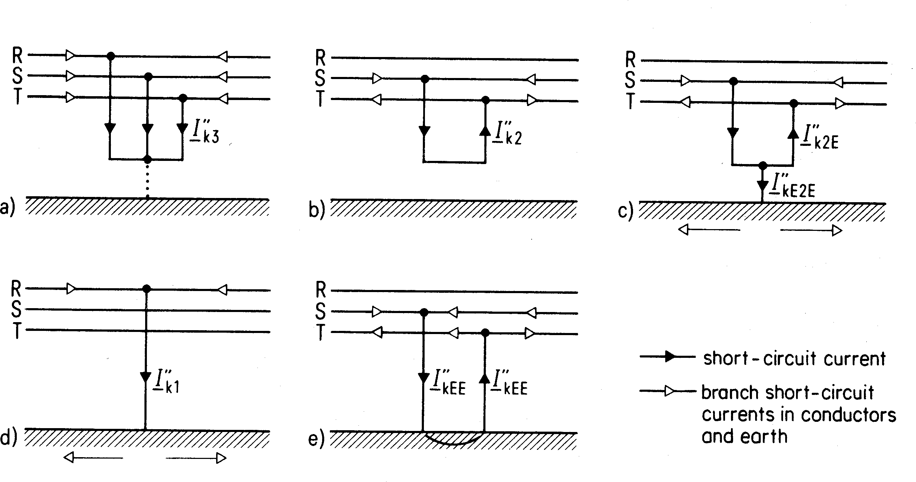
1. Introducción
Tipos de cortocircuito
En la selección de componentes de un sistema eléctrico no es solamente necesario tener en cuenta las condiciones de carga continua, correspondiente a la tensión y corriente de operación, sino también la carga que se alcanza ante el evento de un cortocircuito. Las corrientes de cortocircuito son generalmente de una magnitud mucho mayor que las corrientes nominales. Como consecuencia, se generan esfuerzos térmicos y dinámicos elevados. En el caso de cortocircuitos a tierra, pueden presentarse también interferencia y potenciales de contacto inaceptables. Si las máximas corrientes de falla no han sido tenidas en cuenta durante la etapa de diseño, puede tener lugar la destrucción de equipamiento y peligros para el personal. Las corrientes de cortocircuito mínimas posibles tienen que ser también determinadas, debido a que son significantes en la elección y especificación de dispositivos de protección del sistema.
En sistemas trifásicos se hace esencialmente distinción entre las clases de cortocircuitos representados en la fig. 1.1.
Cortocircuito trifásico
Cortocircuito bifásico sin contacto a tierra
Cortocircuito bifásico con contacto a tierra
Cortocircuito monofásico
Falla doble a tierra
Fig. 1.1 Tipos de cortocircuito
En el caso del cortocircuito trifásico, las tres tensiones en el punto de cortocircuito son todas cero y los tres conductores están simétricamente cargados por corrientes de cortocircuito desplazadas 120º ; luego se puede calcular utilizando solamente una fase.
En las otras cuatro clases de falla se presentan condiciones de asimetría; luego se necesita un esfuerzo de cálculo significativamente mayor. En el caso de fallas de estos tipos, las tensiones en los puntos de contacto no son todas ceros. Como resultado de las condiciones de asimetría, se introduce acoplamiento mutuo entre fases y también acoplamientos entre fases y cable de guardia, si este está presente.
El cortocircuito bifásico sin contacto a tierra resulta en corrientes iniciales de cortocircuito que son menores que las provocadas por un cortocircuito trifásico. Si el
1

Slide 2
lugar de la falla está cerca de máquinas sincrónicas o asincrónicas de potencia nominal apreciable, las correspondientes corrientes de falla pueden ser sin embargo mayores que las trifásicas. Se puede asociar características similares al cortocircuito bifásico con contacto a tierra.
Las fallas monofásicas ocurren más frecuentemente que los otros tipos. La corriente de falla a tierra en sistemas con neutro a tierra con baja impedancia puede superar las trifásicas máximas.
El doble contacto a tierra ocurre en sistemas con neutro aislado o compensados y no puede superar la corriente de cortocircuito bifásico sin o con contacto a tierra.
Las corrientes de cortocircuito monofásico y de doble contacto a tierra son significantes para la determinación de potencial de contacto, interferencia y dimensionamiento del sistema de puesta a tierra.
Definiciones de acuerdo a la norma VDE 0102
Corriente de cortocircuito ik: Corriente que fluye al punto de falla durante la duración de la misma.
Corriente de cortocircuito alterna i~: Componente fundamental de la corriente de cortocircuito.
Corrientes parciales de cortocircuito: Componentes de la corriente total de cortocircuito en diversas ramas de la red.
Corriente inicial alterna de cortocircuito I " : Valor eficaz de la componente alterna de la
k
corriente de cortocircuito en el momento de inserción de la falla.
Máxima corriente asimétrica de cortocircuito I _{s} (corriente de choque): valor instantáneo
máximo posible que sigue a la ocurrencia de una falla. Está caracterizado como un valor instantáneo.
Corriente permanente de cortocircuito I _{k} : Valor eficaz de la corriente de cortocircuito que permanece luego de la terminación de todos los procesos transitorios.
En el caso de un cortocircuito trifásico cerca de un generador, con constante de
excitación, la corriente de cortocircuito decae desde la corriente inicial I " a la corriente
k
de estado estacionario I , es decir I < I " . En el caso de una falla trifásica cerca de un
k k k
generador, la corriente de falla es prácticamente constante durante toda la duración del
cortocircuito. La corriente inicial de cortocircuito I " es igual a la de estado estacionario
k
I , es decir I = I " .
k k k
Corriente simétrica de apertura I _{a} : Valor eficaz de la corriente alterna de cortocircuito
que fluye en un interruptor de potencia en el instante de la primera separación entre contactos (referida en la norma VDE 0670/1 como corriente de apertura simétrica).
2

Slide 3
Tensión inicial E” (tensión subtransitoria): Valor eficaz de la tensión de una máquina sincrónica en el instante de inserción de la falla (tensión de fase dependiente de la carga inicial).
Tensión de operación del sistema U_{h} : Tensión promedio entre fases en operación normal del sistema (tensión de línea).
Tensión nominal del sistema U _{N} : tensión de línea de diseño y a la cual estás referidas las características de operación.
Potencia inicial de cortocircuito S " : producto de la corriente inicial alterna de
k
cortocircuito trifásico I " , la tensión nominal U y el factor 3 , es decir S " =
k N k
3 *U * I " .
N k
Mínimo retardo de apertura t_{v} : Tiempo de retardo mínimo posible desde la iniciación
del cortocircuito hasta la primera apertura de contactos de un polo del interruptor. Es la suma del mínimo tiempo de respuesta posible del relé y el retardo inherente del interruptor (No debe ser tenido en cuenta el retardo de tiempo ajustable en el sistema de disparo).
Impedancia de secuencia positiva Z₁ : Impedancia de secuencia positiva de un sistema trifásico visto desde el punto de falla. Está compuesto por las impedancias de secuencia positiva de los componentes individuales del sistema.
Impedancia de secuencia negativa Z ₂ : Impedancia de secuencia negativa de un sistema trifásico visto desde el punto de falla. Está compuesto por las impedancias de secuencia negativa de los componentes individuales del sistema.
Impedancia de secuencia cero Z ₀ : Impedancia de secuencia cero de un sistema
trifásico visto desde el punto de falla. Está compuesto por las impedancias de secuencia cero de los componentes individuales del sistema.
2. Corrientes de cortocircuito, magnitud y variación en el tiempo Introducción
Los cortocircuitos en sistemas eléctricos traen consigo cambios importantes en los niveles de operación. La transición a la nueva condición está asociada con procesos transitorios electromagnéticos y electromecánicos, de los cuales depende la magnitud y tiempo de variación de la corriente de cortocircuito.
Independientemente de la naturaleza de la falla, el proceso transitorio está influenciado por el instante en que ocurre la misma, las fuentes de corriente de falla disponibles, las condiciones iniciales de carga, su duración, la estructura del sistema y los valores nominales y características de los componentes afectados.
3

Slide 4
El instante de iniciación de la falla, en referencia a la forma de onda, tiene un efecto considerable sobre el valor pico máximo de la corriente de falla, lo cual es importante desde el punto de vista de la especificación del equipamiento.
Las fuentes de corriente de cortocircuito son principalmente son las máquinas sincrónicas en sus diversos tipos (turbogeneradores, máquina de polos salientes, etc..). Los generadores asincrónicos y también los motores sincrónicos y asincrónicos constituyen fuentes de corrientes de falla. (Las características específicas de tales máquinas y, en el caso de duraciones extendidas de la falla, los dispositivos de control, tales como reguladores de tensión y frecuencia, pueden afectar considerablemente en proceso transitorio).
En muchos casos la potencia de cortocircuito de un sistema de alta tensión (red vecina externa) es señalada como una fuente de cortocircuito, por ej. en el caso de suministro de potencia regional o sistema industrial.
La condición de carga inicial de un sistema, carga pesada o liviana, determina no solamente el número y valores nominales de las fuentes de potencia y consumidores operando en paralelo, sino la tensión efectiva de las fuentes de corriente de falla.
El punto de ubicación de la falla en el sistema determina si las máquinas sincrónicas tienen un efecto mayor o menor sobre la variación temporal del cortocircuito, esto es, que un cortocircuito sea clasificado, en términos de las designaciones de la norma VDE, como cercano o lejano al generador. La ubicación del cortocircuito es también un factor decisivo con respecto a la extensión para la cual la operación del sistema se ve perturbada (fallas en barra, por ej.).
La duración del cortocircuito depende principalmente de los dispositivos de protección y desconexión instalados en el sistema. En el caso de interrupciones breves (recierre automático) el tiempo muerto y la secuencia total (sea exitosa o no exitosa) son factores que contribuyen al proceso transitorio.
La estructura del sistema (si es radial o mallada) define los caminos de corriente de falla. La impedancia de cortocircuito resultante del sistema es dependiente de la naturaleza de los elementos de transmisión (línea aéreas, cables, trafos, etc..) y de la extensión del sistema.
Cortocircuito con tensión constante (lejos de los bornes del generador) Sistema monofásico
2.2.2.1 Sin carga
La fig. 2.1 muestra el circuito equivalente de un sistema monofásico sin carga.
4

Slide 5
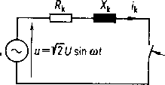
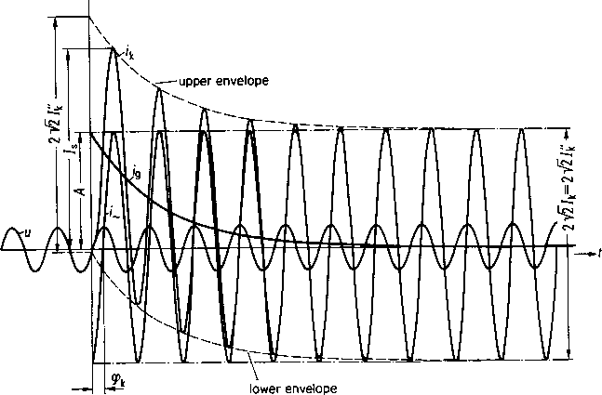
Fig. 2.1 Circuito equivalente de un sistema monofásico de corriente alterna
El circuito contiene una fuente ideal de tensión (resistencia interna cero) con tensión sinusoidal ( el valor pico 2U y la frecuencia angular w = 2πf son constantes). La resistencia efectiva R_{k} y la reactancia inductiva X _{k} = wL_{k} son constantes y lineales. El
cortocircuito se efectúa por medio de un interruptor sin resistencia en el instante t=0 cuando la tensión pasa por cero.
La corriente de cortocircuito i_{k} (fig. 2.2) comienza en en el instante t=0 donde i_{k} =0, alcanza un valor máximo asimétrico I _{s} , y luego decae hacia una corriente i~ de estado
estacionario. Esta corriente tiene un valor de pico constante. Su valor eficaz se designa como corriente de cortocircuito permanente I _{k} .
I " : corriente inicial de cortocircuito
k
I _{s} : corriente de cortocircuito máxima asimétrica
A: valor inicial de la componente continua
i_{g} : componente continua (corriente transitoria)
i~: corriente alterna de cortocircuito
ϕ _{k} : ángulo de fase de la impedancia de cortocircuito del sistema
I _{k} :corriente de cortocircuito permanente
Fig. 2.2 Variación temporal de la tensión efectiva u y corriente de cortocircuito ik
El grado de asimetría y el valor de pico de la corriente de cortocircuito se determinan en el instante que ocurre la falla, relativa al forma de onda de la tensión y la
5

Slide 6
impedancia de cortocircuito del sistema Z_{k} = R_{k} + jX _{k} . Si se asume que Z_{k} tiene una
componente inductiva importante, la corriente de cortocircuito muestra un ángulo grande de fase en atraso respecto a la tensión efectiva. Podría parecer por lo tanto que la corriente saltaría espontáneamente al valor instantáneo de la corriente de cortocircuito en t=0; de hecho, debido a que la inductancia previene de cambios repentinos en la corriente, la corriente de cortocircuito es inicialmente cero.
Luego debe haber presente una corriente transitoria i_{g} , cuyo valor inicial A sea igual y
opuesto al valor instantáneo de la corriente alterna de cortocircuito i~. La corriente transitoria es referida como la componente continua o unidireccional y decae desde su valor inicial a cero según una función exponencial con una constante de tiempo T_{g} .
La corriente alterna de cortocircuito i~ es el resultado del cociente de la tensión efectiva y la impedancia del sistema. El valor eficaz al comienzo del periodo del
cortocircuito se denomina corriente inicial de cortocircuito I " . Con valores constantes de
k
_{I} "
U y Z , en contraste con un cortocircuito cerca del generador (ver más adelante),
k
k
también se corresponde con la corriente permanente de cortocircuito es decir I " = I .
k k
Las curvas envolventes inclinan la función temporal de los valores picos de la corriente
de cortocircuito. La envolvente superior intersecta el eje vertical en el valor A + 2I " ,
k
pero en la práctica es A < 2I " . La envolvente inferior corta el eje vertical en A − 2I " .
k k
La componente continua corresponde a la curva media entre las envolventes superior e inferior.
La forma de onda de la corriente de cortocircuito puede expresarse entonces como:
i_{k} = i~ + i_{g} =
= [ ψ − ϕ )]
2U
sin(wt +ψ − ϕ ) − e
(−t / T )
sin(
g
Z
k
k k
(2.1)
= 2I [
sin(wt +ψ − ϕ ) − e
(−t / T )
ψ − ϕ )]
"
g
sin(
k
k
k
donde:
U = valor eficaz de la tensión efectiva
Z = magnitud de la impedancia de cortocircuito (=
R ² + X ² )
k
w = frecuencia angular (2πf)
k k
t = tiempo
ψ = ángulo de cierre de la tensión u en el instante del cortocircuito
X
ϕ = ángulo de fase de la impedancia de cortocircuito ( = tan
−1 k
)
k
R
k
T = constante de tiempo de la componente continua ( =
X _{k}
= ^{Lk} )
g
wR R
"
U
k k
I = corriente inicial de cortocircuito ( )
k
Z
k
6

Slide 7
Las cantidades Z_{k} , ϕ _{k} y T_{g} son funciones de los parámetros R_{k} y X _{k} . El ángulo de cierre
ψ
depende del instante de la ocurrencia de la falla, t_{k} , y por lo tanto puede ser cualquiera.
De la ec. de i_{k} se puede demostrar que para una impedancia dada Z_{k} , el valor de pico de la corriente alterna de cortocircuito i~ es independiente del ángulo de impedancia
ϕ _{k} y que la magnitud máxima de la componente unidireccional i_{g} se obtiene para un
ángulo de cierre ψ = (ϕ _{k} − 90 ) .
o
La magnitud de I _{s} del primer pico de la corriente de cortocircuito i_{k} depende del ángulo de cierre ψ y el ángulo de impedancia ϕ _{k} . El valor más alto está siempre asociado con un ángulo de cierre ψ =0 (fig. 2.3). Si ψ =ϕ _{k} , luego no hay componente continua: la corriente de cortocircuito i_{k} es igual que la corriente alterna de cortocircuito i~.
Esta relación se ilustra por medio de las formas de onda de la corriente de falla para dos relaciones diferentes de los parámetros R_{k} / X _{k} con la misma impedancia de
cortocircuito Z_{k} (fig. 2.3a a 2.3d). Para R_{k} / X _{k} =0.03 (ej. con reactores limitadores de corriente) el ángulo de impedancia ϕ _{k} =88.3º (virtualmente 90º). La relación R_{k} / X _{k} =1 (ϕ _{k} =45º) se puede alcanzar en redes con cables de baja tensión.
En la fig. 2.3a (ϕ _{k} ≅90º) con ψ =0, tanto el valor inicial de la componente continua
como el primer pico de la corriente de cortocircuito tienen aproximadamente sus máximos valores posibles. La magnitud y la variación temporal de la corriente están fuertemente influenciadas por la caída lenta de la componente unidireccional o continua.
7

Slide 8
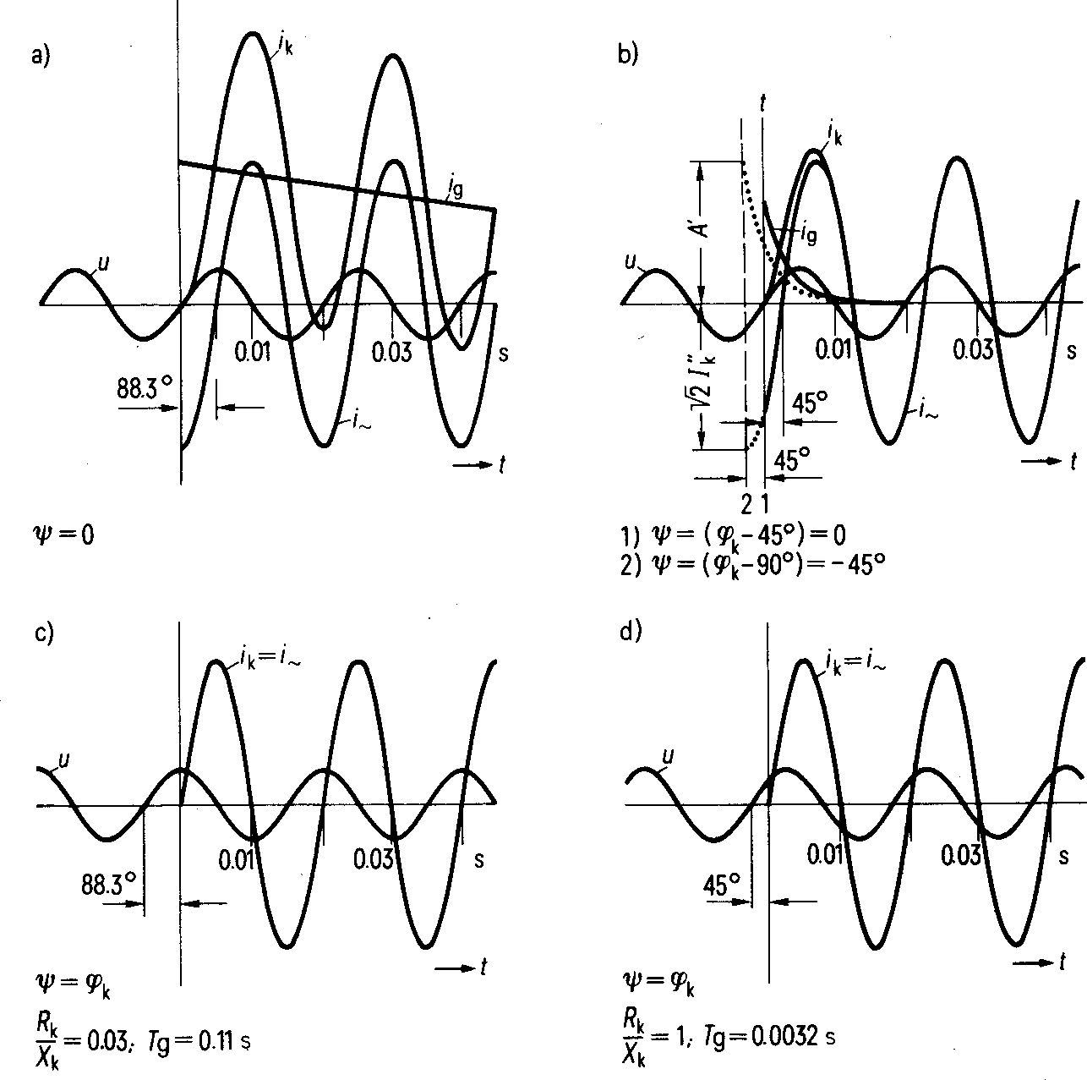
Fig. 2.3 Funciones temporales de la tensión efectiva u y de la corriente de cortocircuito
i_{k} con diferentes parámetros de circuito y ángulo de conexión ψ
En la fig. 2.3b ( ϕ _{k} ≅45º), con ψ =0, el primer pico de corriente está nuevamente en su
máximo valor, a pesar de que la componente continua no comienza en su máximo valor.
Si el ángulo de conexión ψ = -45º (línea punteada), el valor inicial A de la componente continua en el instante del cortocircuito tiene su valor máximo. El primer pico de corriente, sin embargo, no alcanza el valor obtenido con ψ =0, dado que la componente
continua ha caído prácticamente a cero.
En la fig. 2.3c y d ( ϕ _{k} ≅90º y ϕ _{k} =45º), con un ángulo de conexión ϕ _{k} =ψ , no hay componente continua y la corriente corresponde a la corriente de cortocircuito alterna.
La dependencia de la constante de tiempo T_{g} de la relación R_{k} / X _{k} es representada en la fig. 2.4a y b. El diagrama b muestra que con R_{k} / X _{k} <0.1 el valor de T_{g} crece rápidamente.
Se pueden considerar dos límites teóricos de la impedancia de cortocircuito:
Si Z_{k} = jX _{k} (reactancia inductiva), con una frecuencia de suministro de 50 Hz, la
corriente de pico más elevada ocurre 0.01 s luego de la iniciación del cortocircuito y pasaje por cero de la tensión. El valor inicial de la componente continua es igual al
valor pico de la componente alterna 2I " ; la componente continua no decae dado
k
que la constante de tiempo correspondiente es T_{g} = ∞ .
8

Slide 9
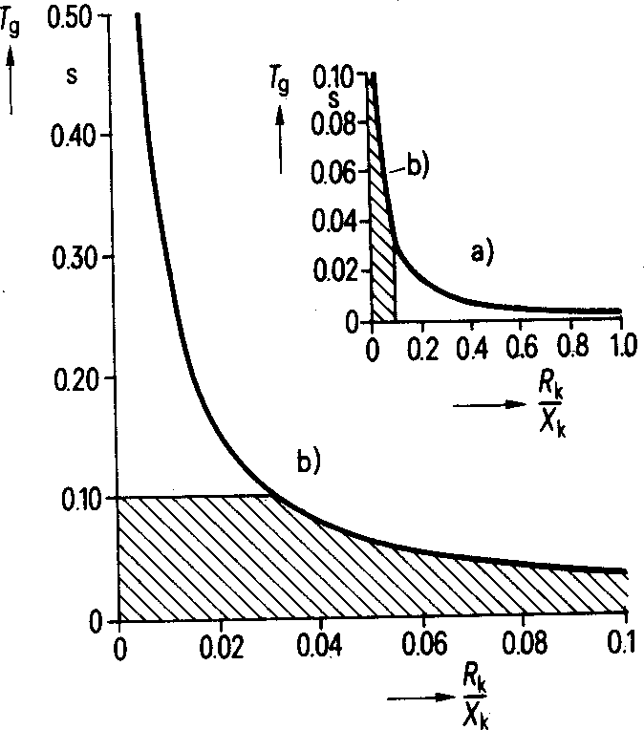
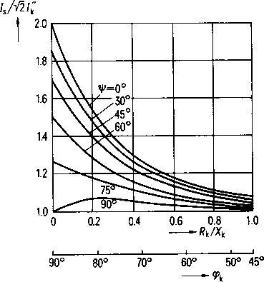
Si Z_{k} = R_{k} (resistencia pura), no hay componente continua, y la corriente i_{k} es simplemente la corriente alterna de cortocircuito.
Fig. 2.4 Constante de tiempo T_{g} en función de la relación R_{k} / X _{k}
Fig. 2.5 Relación I / 2I " (corriente de cortocircuito asimétrica máxima con respecto al
s k
valor pico de la corriente alterna inicial de cortocircuito) como función de R_{k} / X _{k} y el ángulo de conexión ψ
2.2.1.2 Con carga
La fig. 2.4 muestra el circuito equivalente de un sistema monofásico cargado. La carga está representada como una impedancia constante Z_{b} = R_{b} + jX _{b} que transporta una
corriente i_{b} . En el instante del cortocircuito la condición de corriente es i_{k} = i_{b} .
9

Slide 10
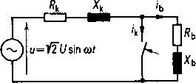
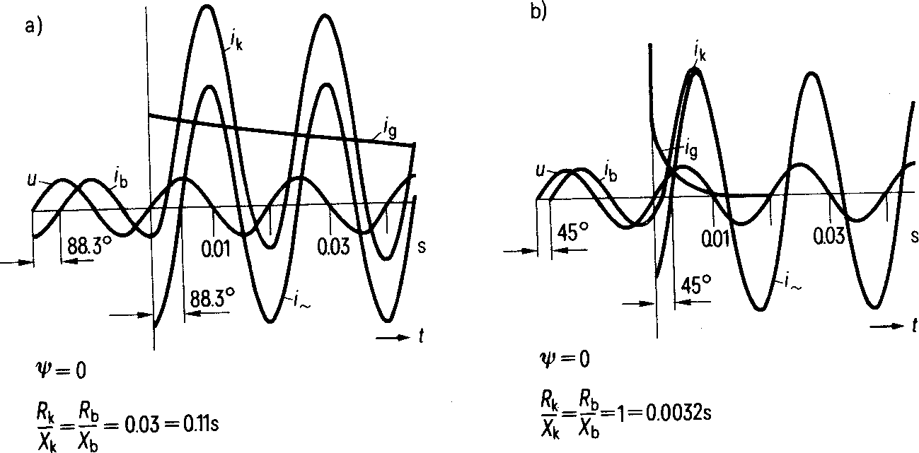
Fig. 2.6 Circuito equivalente con carga
En la fig. 2.7 (basado en los datos de la fig. 2.3) se ilustran dos situaciones con diferentes parámetros del sistema para el caso particular R_{k} / X _{k} = R_{b} / X_{b} .
La fig. 2.7a representa la condición R_{k} / X _{k} = R_{b} / X_{b} =0.03 (ϕ _{k} = ϕ_{b} ). La corriente de carga i_{b} atrasa respecto a la tensión u en un ángulo 88.3º . Con la ocurrencia de una
falla cuando la tensión pasa por cero en t=0, la corriente de carga está aprox. en un pico negativo.
La fig. 2.7b representa el caso donde R_{k} / X _{k} = R_{b} / X_{b} =1. La corriente de carga atrasa respecto a la tensión u en 45º.
Fig. 2.7 Funciones temporales de la tensión efectiva u y de la corriente de cortocircuito
i_{k} con diferentes parámetros de circuito teniendo en cuenta la carga
En ambos casos la corriente de cortocircuito i_{k} debe comenzar en un valor instantáneo de la corriente de carga i_{b} . Para satisfacer esta condición, el valor inicial de la
componente unidireccional debe ser igual y opuesta a la diferencia entre los valores instantáneos (i~ - i_{b} ). En la fig. 2.7b se ve que el efecto de la componente continua en
la magnitud del primer pico es muy pequeño debido a que decae muy rápidamente.
Comprando las fig. 2.3 y 2.7 se nota que las correspondientes corrientes alternas de cortocircuito son idénticas, mientras que los valores iniciales de las componentes continuas, y por lo tanto los valores picos máximos de las corrientes de cortocircuito, se reducen por las corrientes de carga.
10

Slide 11
En contraposición con los valores de corriente elegidos con el propósito de ilustración gráfica en las figs., en la práctica las corrientes de cortocircuito son en muchos casos considerablemente más elevados que las corrientes de carga. Las relaciones R/X de la impedancia de cortocircuito Z_{k} difieren marcadamente.
La variación temporal de la corriente de cortocircuito en el sistema cargado puede ser descrito por la siguiente ec. extendida:
i_{k} = i~ + i_{g} + i_{b} =
2U ⎧⎪ ⎡ Z
−( ^{t} ) ⎫⎪
=
⎨sin(wt +ψ + ϕ ) + ^{k} sin(ψ − ϕ ) − sin(ψ − ϕ ) * e
⎤ T ⎬
g
Z
k ⎪⎩
⎢_{⎣ Z}
k
⎥⎦
⎪⎭
⎧⎪
"
−( ) ⎫
(2.2)
t
⎡ Z_{k}
⎢_{⎣ Z}
⎤
g ⎬
⎪⎭
= 2I ⎨sin(wt +ψ + ϕ ) +
sin(ψ − ϕ ) − sin(ψ − ϕ ) * e
T ⎪
k
⎪⎩
k
⎥⎦
donde:
Z_{b} : magnitud de la impedancia de carga
Z= magnitud de la impedancia del circuito completo (=
X = X _{k} + X_{b}
R ² + X ² ), R = R + R ,
k b
ϕ= ángulo de impedancia del circuito completo (= tan ⁻¹ X / R)
El primer término de la ecuación corresponde a la corriente de cortocircuito de estado estacionario. El segundo término representa el valor instantáneo de la corriente de carga en t=0 y el tercer término es la componente continua: los dos últimos términos decaen con la constante de tiempo T_{g} (ver fig. 2.4).
El ángulo de conexión ψ en el cual ocurre la falla, el cual provoca la máxima corriente de cortocircuito de pico Is (dependiendo de la carga), puede ser calculada del ec.:
ψ = tan ⁻¹
sin(ϕ _{k} − ϕ )
(2.3)
I " / I − cos(ϕ − ϕ )
k b k
Sistema trifásico
Los sistema trifásicos equilibrados pueden representarse por un equivalente como el mostrado en la fig. 2.8 (Esta simplificación es también válida con el propósito de calcular la variación temporal de las corrientes de cortocircuito para un cortocircuito trifásico).
11

Slide 12
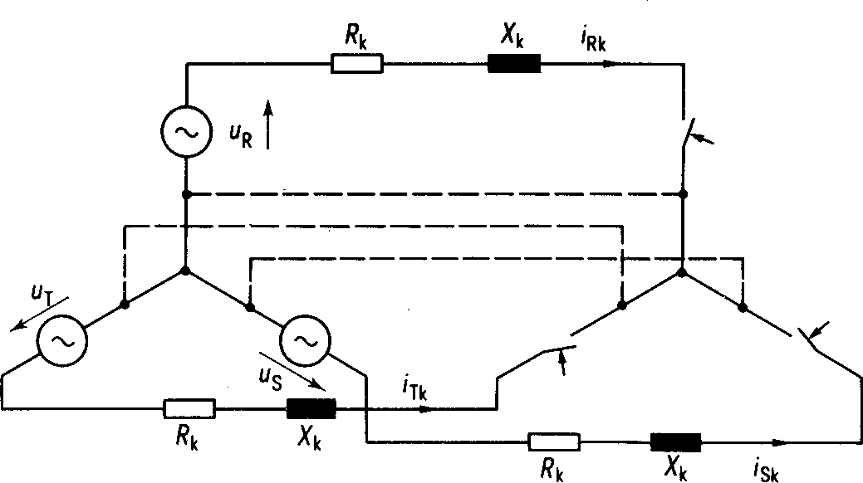
Fig. 2.8 Circuito equivalente de un sistema trifásico sin carga
Se asumen tres fuentes ideales de tensión (sin resistencia interna):
u_{r} = 2U sin wt
u_{s} = 2U sin(wt + 240 )
o
u_{t} = 2U sin(wt + 120 )
o
(2.4)
El valor pico 120º.
2U y la frecuencia angular w son constante: el desplazamiento de fase es
La impedancia Z_{k} = R_{k} + jX _{k} es la misma, en magnitud y fase, y es constante y lineal
para todas las fases R, S y T. Hasta la ocurrencia de la falla en t=0, se cumple que las corrientes son i_{Rk} = i_{Sk} = i_{Tk} = 0 . El cortocircuito se produce simultáneamente en las tres
fases por medio de los interruptores, sin resistencia.
El circuito tiene simetría cíclica. Los centros de estrella tienen el mismo potencial siempre, y pueden ser vinculados sin afectar el flujo de corriente. Para establecer las ecuaciones para las tres corrientes de cortocircuito es posible dividir el sistema trifásico en tres circuitos monofásicos (mostrados en líneas de punto en la fig. 2.8).
Las corrientes de falla están dadas por las siguientes ecuaciones:
i = 2I [ ψ − ϕ )]
"
sin(wt +ψ − ϕ
(−t / T )
) − e sin(
Rk
g
k k k
i = 2I [sin(wt +ψ + 240 − ϕ ) − e
(−t / T )
ψ + 240 − ϕ )]
Sk
"
o
g
sin(
o
k
(2.5)
k
k
]
[sin(wt +ψ + 120 − ϕ ) − e
(−t / T )
ψ + 120 − ϕ )
i = 2I
"
k
o
g
sin(
o
k
Tk
k
En la fig. 2.9a se muestra las formas de onda de las tensiones efectivas y las corrientes de cortocircuito para una falla trifásica cuando U_{R} pasa por cero, es decir cuando el
ángulo de conexión ψ =0. Para la fase R, corresponden a aquellos de la fig. 2.3a, dado que se ha asumido en ambos casos los mismos valores. La diferencia significante con respecto al circuito unifilar de la fig. 2.1 es la división del camino de la corriente de retorno entre los conductores S y T.
12

Slide 13
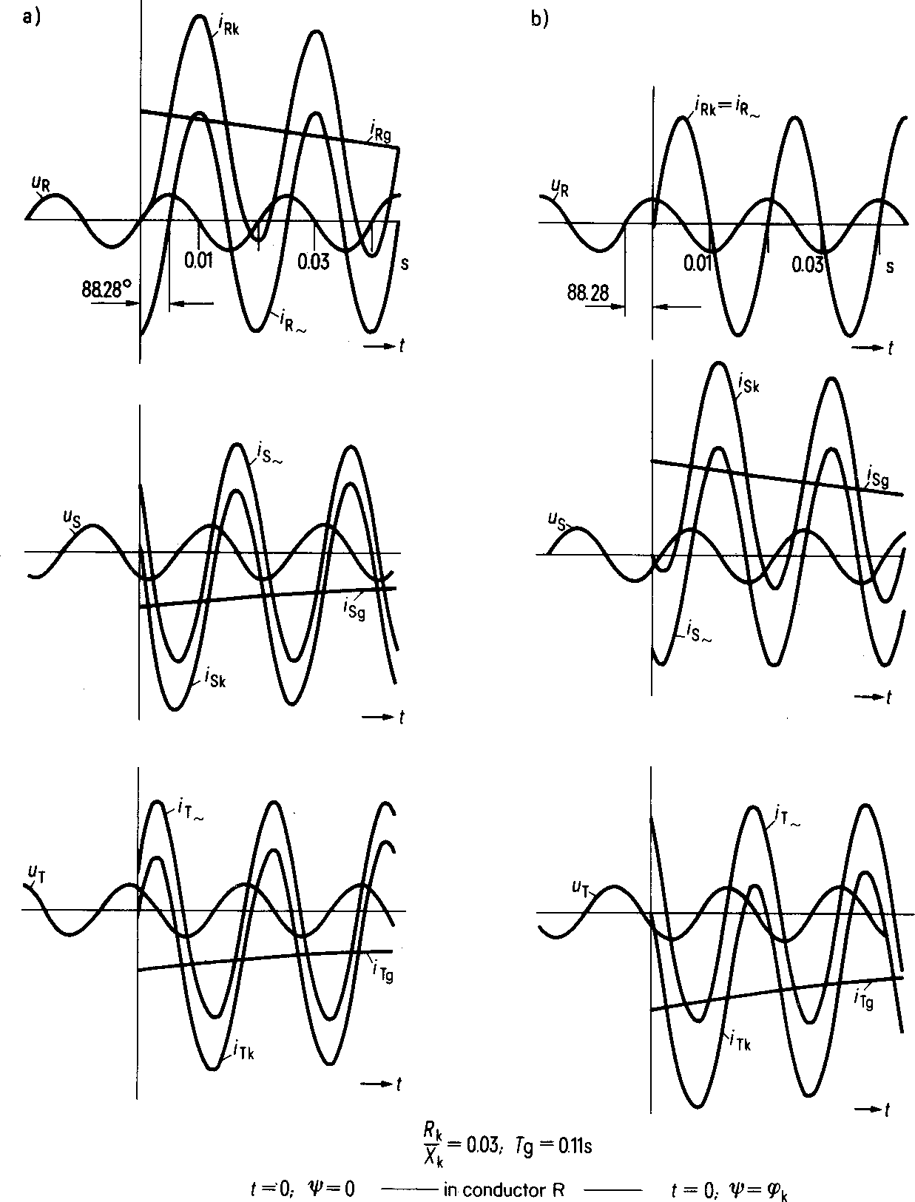
En el ejemplo las impedancias Z _{k} son aprox. inductivas, de tal manera que en t=0 las corrientes de cortocircuito son aprox. i_{S ~} ≈ i_{T ~} ≈ −0.5i_{R~} . Los valores iniciales de las
componentes continuas se dan en la misma relación. Por lo tanto, en tales conductores, el desplazamiento asimétrico de las corrientes i_{Sk} e i_{Tk} es considerablemente menor que
el de i_{Rk} . Para un cortocircuito trifásico, la carga simétrica debida a las corrientes de
cortocircuito se mantiene aún durante el período transitorio. Las corrientes de cortocircuito y las componentes continuas en los tres conductores son, sin embargo, de diferente magnitud y conducen a diferentes valores eficaces variables en el tiempo.
La fig. 2.9b representa el caso donde, para la fase R, ψ = ϕ _{k} en t=0. La corriente de
cortocircuito no contiene componente continua y es simplemente la corriente
^{i}Rk
alterna. Esto se corresponde con la situación de la fig. 2.3b. En las fases S y T, en t=0, tanto los valores instantáneos de las corrientes alternas de cortocircuito ( i_{S ~} = i_{T ~} ) y las
componentes continuas ( i_{Sg} = −i_{Tg} ) son de signos opuestos. El desplazamiento de la
corriente de falla relativa al eje cero es mayor que en la fig. 2.9 a; el primer pico de corriente no alcanza sin embargo el valor máximo de cortocircuito asimétrico. En la práctica son de interés solo los valores extremos, de tal forma que es suficiente, en el caso de falla trifásica, considerar solamente una fase.
13

Slide 14
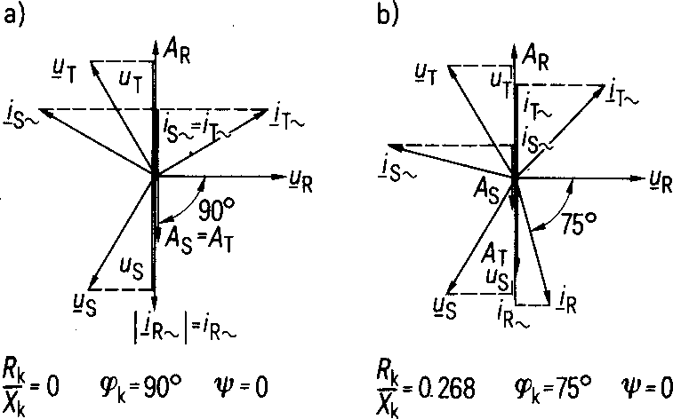
Fig. 2.9 Funciones temporales de las tensiones efectivas y corrientes de falla en las fases R, S y T
De los diagramas de la fig. 2.10 puede verse la relación entre las tensiones efectivas del sistema trifásico y las corrientes en los tres conductores en t=0 para el ángulo ψ =0
cuando u_{R} = 0 para dos casos con diferentes relaciones de impedancias del sistema.
Fig. 2.10 Diagrama fasorial y valores instantáneos de tensión y corrientes con diferentes relaciones de R_{k} / X _{k} ( u_{R} = 0 en t=0)
La fig. 2.10 a representa el caso teórico de impedancia puramente inductiva Z_{k} = jX _{k} .
De acuerdo a las condiciones asumidas de cierre del interruptor, el fasor representando a la tensión u _{R} está sobre el eje real. Relativa a u_{R} , la tensión u_{S} atrasa 120º, mientras
que la tensión u_{T} adelanta 120º. Los fasores de corrientes alternas de cortocircuito i_{R~} ,
i_{S ~} e i_{T ~} atrasan respecto a sus respectivas tensiones en 90º. La corriente i_{R~} queda en
la parte negativa del eje imaginario y corresponde al valor instantáneo i = − 2I " . Los
R k
valores instantáneos de las corrientes i_{S ~} e i_{T ~} están dadas por la proyección de sus
fasores sobre el eje imaginario en i = i = 0.5 2I " . Los valores iniciales de las
S ~ T ~ k
componentes continuas están dadas por lo tanto por A = 2I " y A = A = −0.5 2I " ,
R k S T k
dado que las corrientes de cortocircuito deben sumar siempre cero (como la suma de las componentes alternas y continuas en t=0).
La fig. 2.10b se refiere a la impedancia Z_{k} = R_{k} + jX _{k} con ángulo de fase ϕ _{k} = 75 . A
o
pesar de que la impedancia todavía involucra una componente relativamente grande es evidente la modificación considerable con respecto a los valores iniciales tantos de las componentes alternas como continuas de las corrientes de falla (ver también fig. 2.5).
Cortocircuito en operación con generadores sincrónicos (falla cercana a los bornes del generador)
2.3.1 Falla en terminales en operación sin carga
Ante un cortocircuito, la variación temporal de la corriente de cortocircuito es considerablemente afectada por las características específicas del generador. Esto es particularmente evidente, por ej., en el caso de una falla en terminales de un generador sincrónico con arrollamiento de amortiguación (un turbogenerador trifásico). El mismo opera sin carga a velocidad nominal y excitación constante de tal forma que haya en
14

Slide 15
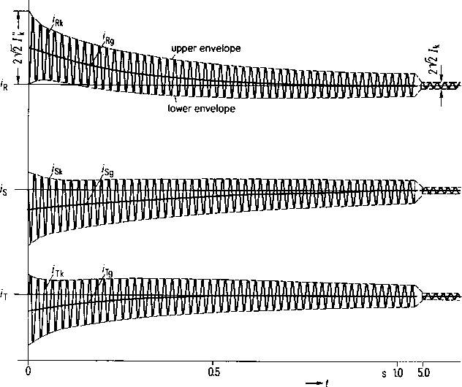
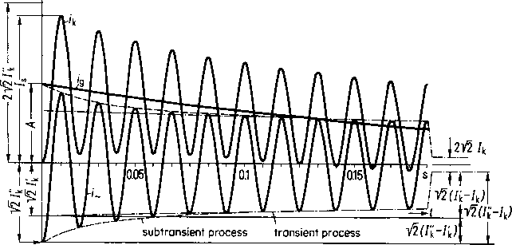
sus terminales tensión nominal. Si se cortocircuitan los terminales cuando la tensión u _{R} pasa por cero, la corriente de falla i_{Rk} , i_{Sk} e i_{Tk} muestran el comportamiento ilustrado en la fig. 2.11.
Fig. 2.11 Variación temporal de las corrientes de falla debido a un cortocircuito en terminales de un turbogenerador sin carga a frecuencia y tensión nominal
Como en el caso de un cortocircuito alejado de los terminales del generador, la corriente de cortocircuito i_{Rk} primero alcanza un valor elevado de pico, la corriente
máxima asimétrica de cortocircuito, y luego decae hacia la corriente permanente de cortocircuito. En forma similar, las curvas de las corrientes de cortocircuito están desplazadas del eje cero, como resultado de la introducción de las corrientes transitorias. (En un generador sincrónico, estas son realmente corrientes alternas de muy baja frecuencia, pero a los efectos prácticos se las puede considerar como componentes continuas decrecientes).
Dado que la impedancia efectiva de cortocircuito del generador puede considerarse inductiva pura y con las condiciones de cortocircuito asumidas, el valor inicial A de la componente continua es aproximadamente igual al valor pico de la corriente inicial
alterna de cortocircuito 2I " . El proceso transitorio completo es gobernado, sin
k
embargo, no solo por la componente continua, sino también en buena parte por el amortiguamiento de la corriente alterna de cortocircuito. La fig. 2.12 muestra, en gran escala, la variación temporal de la corriente de cortocircuito i_{k} en la fase R, y su
componentes i ~ e i_{g} .
15

Slide 16
Fig. 2.12 Corriente de cortocircuito i_{k} y sus componentes i ~ e i_{g}
Con buena aproximación, la corriente puede ser dividida en:
Componente permanente
Componente transitoria y
Componente subtransitoria.
Esta evolución de la corriente de cortocircuito está determinada por procesos electromagnéticos que ocurren en el generador y su efecto sobre las tensiones efectivas. En la práctica, sin embargo, la representación y cálculo de las características de cortocircuito están basadas en una tensión constante y en la consideración que el decrecimiento de la corriente alterna de cortocircuito se debe a un incremento en la reactancia del generador. Correspondientemente, las reactancias son caracterizadas como:
Reactancia sincrónica
Reactancia transitoria y
Reactancia subtransitoria
La componente permanente (corriente alterna de cortocircuito de estado estacionario) tiene un valor pico constante 2I_{k} . El valor eficaz es el cociente de la tensión de fase efectiva (nominal) U _{ΥN} y la reactancia sincrónica X _{d} de operación (principalmente determinada por la reacción de armadura).
I
k
₌ ^{U} ΥN
(2.6)
X
d
A la corriente alterna de estado estacionario se superpone una componente transitoria decreciente en forma lenta. Esta es principalmente determinada por las reactancias de dispersión del estator y arrollamientos de campo, dado que bajo condiciones de falla el generador se comporta como un transformador cortocircuitado. La reactancia efectiva en la componente transitoria es considerablemente menor que la correspondiente al estado permanente.
El valor eficaz de la corriente alterna transitoria de cortocircuito es el cociente entre la tensión efectiva de fase U _{Υ} y la reactancia subtransitoria X ' .
N d
'
U
(2.7)
I =
ΥN
k
_{X} '
d
Superpuesto al proceso transitorio hay, durante algunos pocos ciclos, un proceso subtransitorio (fig. 2.12). En generadores sincrónicos con arrollamiento amortiguador se establece un proceso transitorio entre los circuitos de amortiguamiento y excitación. Esto origina en los circuitos del estator la componente subtransitoria de la corriente de cortocircuito, cuyo valor pico inicial es el pico de la corriente alterna inicial de
16

Slide 17
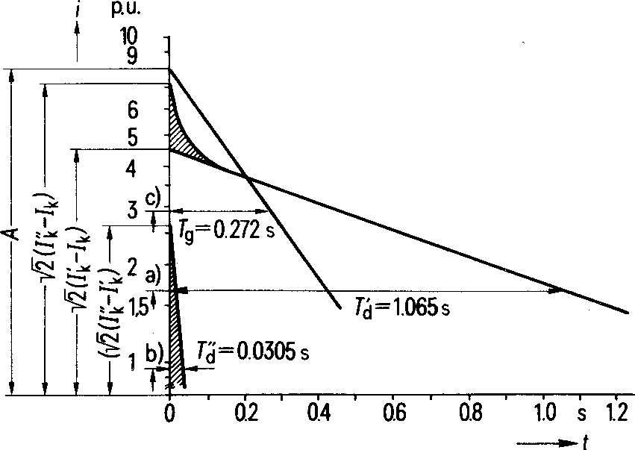
cortocircuito
2I " . El valor eficaz es el cociente de la tensión de fase efectiva (nominal)
k
U _{Υ} y la reactancia subtransitoria X " :
N d
I =
U
(2.8)
" ΥN
k
_{X} "
d
En máquinas sincrónicas de polos salientes con polos laminados y sin arrollamiento de
amortiguamiento no se produce el efecto subtransitorio ( I ' = I " ).
k k
La variación temporal de la corriente de cortocircuito desde la iniciación del cortocircuito hasta la condición de estado estacionario puede expresarse por medio de la siguiente ecuación:
i = 2 [ + I ]
" '
sin(wt − ϕ ) + 2I e
(−t / T )
sin ϕ
" ' (−t / T )
'
k
(−t / T )
"
(I − I )e + (I
I )e
g
(2.9a)
k k k
d
d
k k
k k
k
El primer término de la ec. es la componente subtransitoria; la segunda es la componente transitoria; la tercera es la componente permanente; el último término es la componente unidireccional. La frecuencia angular w es aproximadamente constante en operación sin carga. El ángulo de conexión ψ se considera 0º . Luego, la ec. de i_{k}
puede escribirse de la siguiente forma:
⎡ ⎤
1 1 1 1 1
₂ U_{YN e}(−t / T_{g} )
"
'
i = 2U ( − )e
(−t / T )
+ ( − )e
(−t / T )
cos wt +
k
YN ⎢
_{X} " _{X} '
d
_{X} '
d
⎥
_{X} "
(2.9b)
X X
⎣ d d d d d ⎦
d
Las constantes de tiempo T ' ,T " yT que aparecen en la ec. 2.9 a se pueden determinar
d d g
gráficamente con suficiente precisión (fig. 2.13).
Fig. 2.13 Diagrama para la determinación de la componente transitoria y constantes de tiempo de atenuación de la corriente de cortocircuito de la fig. 2.12
Primero se determina el valor inicial de la corriente alterna transitoria de cortocircuito
2I ' . Para ello, se plotea, con respecto al tiempo en escala log-lineal, la diferencia
k
17

Slide 18
entre la curva envolvente de la corriente alterna de cortocircuito i~ y el valor pico
2I_{k} de la corriente permanente de cortocircuito (como en la fig. 2.12); la serie de
puntos comienza en el valor inicial 2(I " − I ) y luego la curva inicial se convierte en
k k
una línea recta descendiente, cuya extensión corta el eje vertical en la cantidad
diferencia 2(I ' − I ) (fig. 2.13).
k k
La constante de tiempo T ' transitoria puede obtenerse de la característica con el valor
d
inicial 2(I ' − I ) . Con este fin, se multiplica el valor inicial por el factor e⁻¹ y se dibuja
k k
en el eje vertical (fig. 2.13, punto a).
_{T} "
Para determinar la constante de tiempo
representa en la fig. 2.13 la diferencia entre las envolventes de los procesos
d
de la atenuación subtransitoria, se
subtransitorio y transitorio con el valor inicial 2(I " − I ' ) ; luego, también se dibuja la
k k
componente unidireccional, atenuada exponencialmente desde al valor A con una constante de tiempo T_{g} .
La determinación de las constantes de tiempo T " y T del diagrama se lleva cabo en
d g
forma similar que para T ' (fig. 2.13, puntos b y c).
d
2.3.1.1 Efecto de los tiempos de desconexión del cortocircuito
La variación temporal de la corriente de cortocircuito ha sido hasta ahora considerada durante el proceso transitorio desde la iniciación del cortocircuito hasta alcanzar el estado estacionario. En la práctica, es necesaria una desconexión lo más rápida posible de la falla por medio de un interruptor u otro medio de interrupción. El instante de desconexión depende del retardo mínimo de apertura del interruptor. Dependiendo de la naturaleza el sistema de protección y del interruptor, este retardo, en sistemas de alta tensión, está entre 0.06 y 0.2 s; en casos especiales puede ser menor que 0.06 s. En sistema de baja tensión el mínimo tiempo de interrupción está normalmente ente 0.01 a 0.03 s.
Los fusibles y otros dispositivos limitadores de la corriente de falla interrumpen la corriente durante su elevación inicial antes de que alcance el primer pico.
Dado que la componente continua presente no tendrá una atenuación completa, debe hacerse una distinción, en las normas VDE de dispositivos, entre la corriente de cortocircuito asimétrica y simétrica, referida también como la corriente alterna de interrupción o apertura. El valor eficaz de la corriente de apertura asimétrica se puede calcular con la siguiente expresión:
I = [ + I ] + 2(I e
" '
2
(−t / T )
" ' (−t / T )
'
k
I )e
(−t / T )
"
2
(I − I )e + (I
g
)
u k k
d
k
d
k k
(2.10)
El término entre corchetes representa la dependencia temporal la componente alterna en valor eficaz y el término adicional a la componente continua. El valor eficaz de la corriente de apertura simétrica está dada por:
18

Slide 19
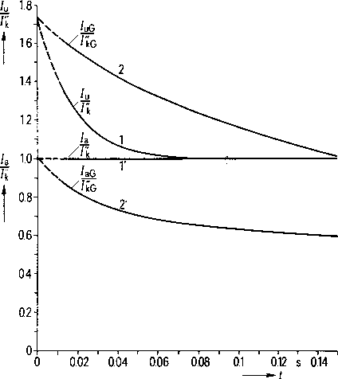
"
'
'
(−t / T )
(−t / T )
I = (I " − I )e
a k
d
+ (I ' − I )e
d
I
(2.11)
k
k k
k
Fig. 2.14 Corrientes de apertura simétrica y asimétrica referidas a la corriente inicial alterna de cortocircuito; 1, 1’ falla remota al generador (fig. 2.2); 2, 2’ falla cercana la
generador (fig. 2.12)
Si el cortocircuito es remoto, se asume que, según la norma VDE 0102, I " = I ' = I . En
k k k
este caso las ecuaciones (2.10) y (2.11) para I_{u} e I_{a} toman las siguientes formas:
" 2
"
(−t / T )
2
_{e} I = I "
a k
I = (I ) + 2(I e
g
)
u k k
La fig. 2.14 muestra las corrientes de apertura asimétrica y simétrica (respecto a la corrientes iniciales alternas de cortocircuito) en función del tiempo para falla cercana y remota del generador.
Las curvas 1 y 1’ son tomadas de la fig. 2.2, la cual está referida a un cortocircuito remoto (solamente la componente continua muestra una característica de atenuación). Las curvas 2 y 2’ corresponden a la corriente de cortocircuito del generador sincrónico de la fig. 2.12. Este es un caso de cortocircuito cercano al generador, en el cual tanto la componente continua como la alterna decaen en el tiempo. El retardo mínimo de apertura del interruptor tiene un efecto considerable en la duración del cortocircuito y por lo tanto en las magnitudes de las corrientes de apertura.
2.3.2 Reactancias durante el período de cortocircuito
Como se mencionó anteriormente, la tensión en los bornes del generador se considera constante, y la atenuación de la corriente alterna de cortocircuito se considera como resultado de un incremento de las impedancias del generador. Para el cálculo de los
19

Slide 20
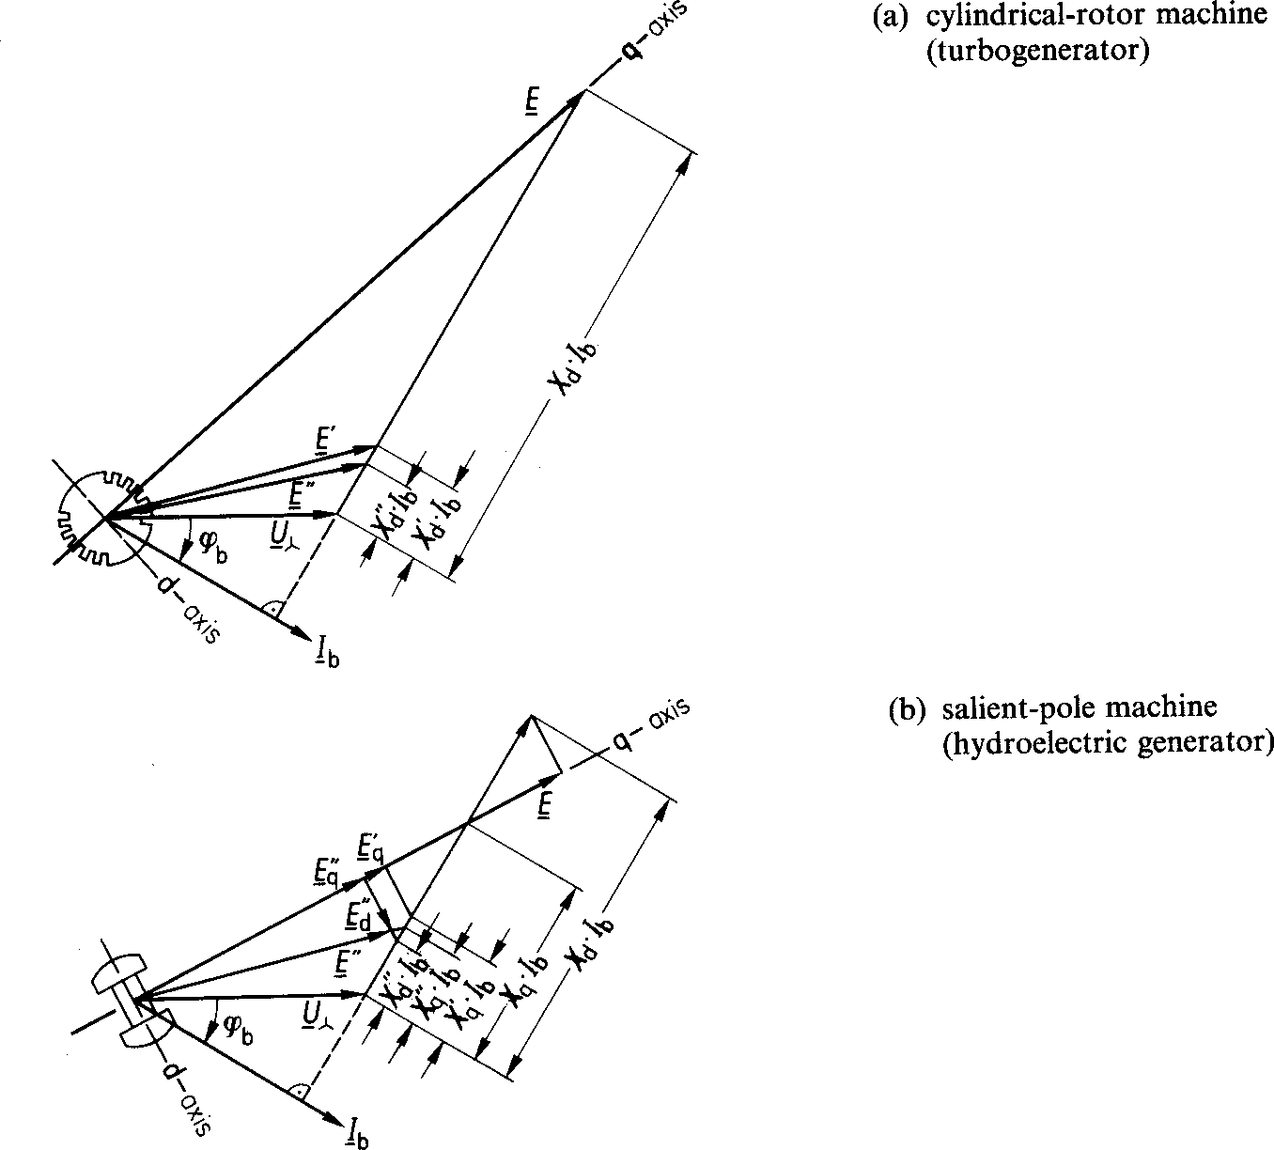
valores en cualquier instante de tiempo en particular, se necesita conocer tres reactancias:
Reactancia subtransitoria X " ,
Reactancia transitoria X ' y
d
Reactancia sincrónica X _{d}
d
El índice ‘d’ significa que las reactancias están referidas una posición del rotor tal que el eje del arrollamiento del rotor coincide con el del estator (fig. 2.15). Esto está referenciado como eje directo. Además de tales reactancias el generador posee reactancias en el eje en cuadratura (caracterizado con el índice ‘q’), el cual debe conocerse si se requiere una representación más precisa del comportamiento del generador. Para el cálculo de fallas, solo es suficiente la consideración de las reactancias según el eje directo.
Fig. 2.15 Diagramas de tensión de generadores sincrónicos cargados
La reactancia subtransitoria X " abarca la reactancias de dispersión del estator y
d
arrollamiento del rotor, teniendo en cuenta el efecto en la dispersión del arrollamiento de amortiguamiento o barras y la parte sólida del rotor. (La reactancia subtransitoria está referida como la reactancia inicial).
La reactancia transitoria X ' es la suma de la reactancia de dispersión del estator y la
d
reactancia de reacción de armadura (reactancia principal de campo).
Las reactancias mencionadas están incluidas en lo que se denomina reactancias de secuencia positiva. Normalmente son utilizados los valores de reactancias saturadas de
X
"
d
'
y X , y valores de reactancias parcialmente saturadas para X .
d d
20

Slide 21
La reactancia de secuencia negativa X ₂ es la reactancia aparente del generador, en operación sincrónica, cuando se le aplica una sistema de tensiones de secuencia negativa. Desde el punto de vista del rotor, el campo gira a una frecuencia doble.
Para turbogeneradores con arrollamiento de amortiguamiento, se puede obtener un valor promedio por medio de la ecuación:
X " + X "
X =
d
^{q} ≈ X "
(2.12)
2
2
d
En máquina de polos salientes con arrollamiento amortiguador, la reactancia de secuencia negativa es normalmente alrededor de un 20% mayor que la reactancia
subtransitoria X " .
d
La reactancia de secuencia cero X ₀ depende solamente de los campos de dispersión,
dado que un sistema de secuencia cero no produce campo rotatorio. En las diversas formas de construcción de generadores, las reactancias de secuencia cero son siempre
≈ 1 3
menores que las reactancias subtransitorias ( X
0
a deX _{d} ). La reactancia de
"
6 4
secuencia cero es solo significante cuando hay cortocircuitos en los terminales del generador y el centro de estrella del mismo, o fallas con contacto a tierra si el centro de estrella está conectado a tierra, ya sea directamente o a través de una impedancia.
2.3.3 Cortocircuito en terminales en el caso de operación con carga
Si el generador está entregando su potencia nominal, con el factor de potencia nominal, con la tensión nominal en los terminales, luego la tensión efectiva, debido a las caídas de tensión en las reactancias, es mayor que la tensión en terminales. (Bajo esas condiciones el arrollamiento de campo del generador está energizado con la corriente de excitación nominal).
Correspondientemente a las reactancias subtransitoria, transitoria y sincrónica hay que hacer una diferenciación entre la tensión subtransitoria E" , la tensión transitoria de campo principal E' , y la tensión de campo rotatorio E. Como en el caso de cortocircuito
en operación sin carga, solamente es efectiva la tensión U_{Υ} = E" = E' = E , con el
0 0 0 0
generador con carga deben ser tenidas en cuenta las condiciones iniciales de carga.
Tales interelaciones se ilustran en la fig. 2.15. La fig. 2.15 a se refiere a un turbogenerador con un arrollamiento de amortiguamiento completo y rotor cilíndrico. La fig. 2.15 b a un generador de polos salientes. En máquinas de polos salientes, debido a la forma del polo, la reactancia de eje en cuadratura X_{q} es menor que la reactancia
sincrónica de eje directo X_{d} ( en promedio X_{q} ≈ 0.6 X_{d} ; en muchos casos la relación
X " / X " > 1).
q d
Las tensiones resultantes entre las tensiones efectivas tiene poco efecto en el cálculo de las corrientes de cortocircuito durante los periodos iniciales, de tal forma que la
21

Slide 22
relación deducida para máquinas de rotor cilíndrico (fig. 2.15 a ) puede aplicarse también con suficiente presición a máquinas de polos salientes.
Las tensiones de la máquina de rotor cilíndrico pueden referirse a la tensión en terminales U_{Υ} por medio de las siguientes ecuaciones:
"
"
E = U +
jX I
(2.13)
Υ
d b
'"
'"
y (2.14)
E = U +
jX I
Υ
d b
E = U _{Υ} + jX _{d} I _{b}
(2.15)
Con la máquina inicialmente cargada con corriente nominal y cos ϕ = 0.8 (inductivo), las magnitudes de las tensiones efectivas son:
E" ≈ (1.05 − 1.23)U_{Υ}
N
E' ≈ (1.08 − 1.36)U_{Υ}
para turbogeneradores
N
E" ≈ (1.09 − 1.28)U_{Υ}
N
E' ≈ (1.13 − 1.4)U_{Υ}
para máquina de polos salientes
N
Las tensiones de campo rotatorio correspondiente son:
E ≈ (1.97 − 3.2)U_{ΥN}
E ≈ (1.6 − 2.44)U_{ΥN}
para turbogeneradores
para máquina de polos salientes
Los límites inferiores se aplican a generadores con sistema de enfriamiento. Los valores límites superiores se aplican en generadores enfriados con agua.
En la fig. 2.16 se ilustra las variaciones temporales de las corrientes de cortocircuito i_{k}
en la fase R para 3 condiciones de operación.
22

Slide 23
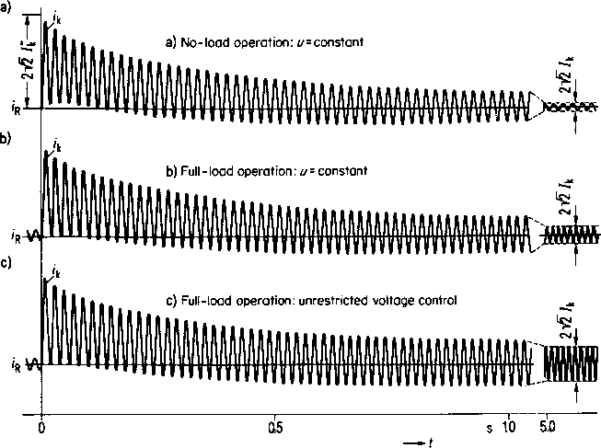
Fig. 2.16 Corriente de cortocircuito i_{k} con tres condiciones diferentes de operación de un turbogenerador con arrollamiento amortiguador
El caso de generador sin carga (fig. 2.16 a ) ya fue descrito en la sección 2.3.1.
En el caso de operación a plena carga con tensión de excitación constante (fig. 2.16 b), la corriente de cortocircuito comienza en el valor instantáneo de la corriente de carga. Comparado con la operación sin carga, la corriente alterna inicial de cortocircuito es mayor, debido a que la tensión subtransitoria efectiva E " excede la tensión en terminales. La magnitud inicial de la componente unidireccional es luego reducida por la corriente de carga, pero el primer pico de la corriente de cortocircuito es sin embargo significantemente mayor que para el caso de operación sin carga. Como resultado de la tensión de excitación constante, la corriente permanente de cortocircuito es correspondientemente mayor.
Durante la duración del cortocircuito, la máquina no entrega potencia al sistema. La potencia de impulso de la turbina no puede ser sin embargo reducida en forma instantánea al nivel de operación sin carga, de tal forma que resulta una aceleración de la masa rotante de la turbina; es decir, hay un incremento en la velocidad, y por lo tanto de la frecuencia. La variación de la velocidad es dependiente principalmente de las características del sistema de control de la turbina. En el ejemplo, fig. 2.16b, la velocidad primero alcanza un valor aprox. al 110% de su valor nominal y luego cae nuevamente a aprox. la velocidad nominal. Este proceso puede durar varios segundos hasta que se alcanza el estado estacionario. En la práctica, por lo tanto, la excitación es desconectada, por los dispositivos de protección correspondientes, para evitar esfuerzos térmicos inadmisibles.
En el caso de la operación a plena carga con regulación de tensión no restringida (fig. 2.16c), luego de un periodo de cortocircuito de aprox. 0.25 s, la atenuación de la corriente alterna de cortocircuito es menos marcada que en el caso de operación a
23

Slide 24
plena carga con excitación constante, debido a que la regulación automática puede elevar la tensión de excitación hasta su límite superior.
Las corrientes permanentes de cortocircuito muestran el efecto de niveles de control muy diferentes. Un cálculo simplificado de la variación temporal de las corrientes de cortocircuito ignorando las condiciones iniciales, la excitación y el control de la turbina, y la configuración de las protecciones, conduce a resultados suficientemente precisos solo para el periodo inicial (hasta aprox. 0.1 s).
2.3.4 Generador sincrónico e impedancia de red
Un cortocircuito en terminales de un generador ocurre con muy poca frecuencia. En la mayoría de los casos existe una impedancia Z_{V} entre el punto de cortocircuito y los
terminales del generador; su efecto en la variación temporal de las corrientes de cortocircuito se incrementa en la medida que la impedancia de cortocircuito aumenta proporcionalmente.
En las ecuaciones 2.6 a 2.8 para I " , I ' e I , las impedancias tienen que ser tenidas en
k k k
cuenta, así como las impedancias del generador. Las siguientes relaciones son suficientemente precisas para el cálculo de un cortocircuito trifásico:
E
"
_{E} "
"
= (2.16)
I =
_{Z} "
₎ 2
k
k
(R + R )² + ( X " + X
G V d V
'
_{E} '
_{E} '
(2.17)
I = =
'
₎ 2
k
Z_{k}
(R + R )² + ( X ' + X
G V d V
I
₌ E Z
=
E
(2.18)
k
k
(R + R )² + ( X + X
G V d V
₎ 2
Es evidente que con el incremento de la impedancia, las diferencias entre las tres corrientes decrece, y que para un cortocircuito alejado del generador, las mismas alcanzan el valor de estado estacionario.
2.3.5 Constantes de tiempo
Para determinar la variación temporal de la corriente de cortocircuito, es necesario conocer las constantes de tiempo asociadas con las reactancias, que son:
Constante de tiempo subtransitoria T "
Constante de tiempo transitoria T '
d
d
Constante de tiempo de la componente continua T_{g}
La constante de tiempo subtransitoria T " está asociada a la rápida atenuación de la
d
corriente alterna de cortocircuito. Depende de las características de amortiguamiento
24

Slide 25
del circuito rotórico, particularmente del arrollamiento de amortiguamiento y está dada por la siguiente expresión:
X " + X
_{T} " ₌ d V _{T} "
(2.19)
d
_{X} '
X
d 0
d V
donde:
X_{V} = impedancia del sistema y
T " = constante de tiempo subtransitoria de eje directo a circuito abierto
d 0
T " está en la región de los 50 ms. T " no puede exceder este valor dado que X ' > X " .
d 0 d d d
Para un cortocircuito en terminales, es decir X =0, es en muchos casos T " ≈ 30 ms, y
V d
en caso de generadores de baja potencia puede ser menor a 10 ms. El proceso subtransitorio es restringido por lo tanto a unos pocos medios ciclos. El tipo de
cortocircuito tiene un efecto prácticamente despreciable en T " .
d
La constante de tiempo transitoria T ' está asociada a la atenuación considerablemente
d
más lenta de la corriente alterna de cortocircuito. Depende de las características de atenuación del circuito de excitación, y es afectada en mayor medida por el tipo de falla
que T " , de tal forma que puede obtenerse diferentes valores para cada tipo de falla.
d
Para un cortocircuito trifásico T ' puede calcularse por la siguiente ecuación:
d
_{X} '
X
_{T} ' ₌ d V _{T}
(2.20)
d
X + X
d 0
d V
La constante de tiempo transitoria de eje directo a circuito abierto T ' del generador
d 0
está relacionada con el cambio en su tensión a circuito abierto en respuesta a un cambio escalón en la tensión de excitación (constante de tiempo del rotor a circuito
abierto). Dado que la reactancia sincrónica X _{d} es mucho mayor que la reactancia transitoria X ' , T ' puede alcanzar solo la magnitud de T ' con una impedancia de
d d d 0
sistema proporcionalmente grande, es decir una falla alejada del generador.
Para una falla en terminales, es decir X =0, T ' cae a alrededor de 1 s en
V d
turbogeneradores de gran potencia, y 2 s en máquinas de polos salientes. Por lo tanto, el proceso transitorio de atenuación, sin la influencia de los dispositivos de atenuación,
decaen como muy rápido en 3 a 6 s. En turbogeneradores de baja potencia T ' puede
d
ser menor a 0.2 s. Si la impedancia del sistema no es predominantemente inductiva y, lo que es peor, incluye una resistencia elevada R_{V} , la constante de tiempo transitoria
se da por la siguiente expresión extendida:
R ² + ( X ' + X )( X + X )
_{T} ' ₌ V d V d V _{T}
(2.21)
d
R ² + ( X + X
₎2
d 0
V
d V
25

Slide 26
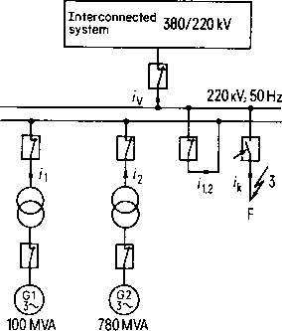
La constante de tiempo de la componente directa T_{g} es dependiente de las
características de amortiguamiento del circuito estatórico (es decir de la reactancia efectiva y la resistencia efectiva del arrollamiento del estator) y la impedancia del sistema. T_{g} es prácticamente el mismo para todas las clases de cortocircuito, y se
calcula con la siguiente relación:
X + X X " + X
T
g
₌ 2 V ≈ d V
(2.22)
w(R + R ) w(R + R )
G V G V
donde R_{G} es la resistencia efectiva el estator. Para fallas en terminales en generadores de alta tensión ( Z_{V} =0), T_{g} está en el rango 0.07 a 0.4 s y 0.01 a 0.1 s en generadores de potencias bajas.
En el caso de una falla en el sistema, mientras más chica sea la relación X_{V} / R_{V} en proporción a X / R , o X " / R , luego más chica es la constante de tiempo T . Luego
2 G d G g
la componente continua decae más rápidamente que la componente alterna en los casos donde la falla ocurre en el sistema y la impedancia del sistema incluye un valor grande de resistencia. (Las constantes de tiempo aplicables a un cortocircuito en terminales están dadas por las ecuaciones (2.19) a (2.22) con R_{V} = X_{V} = 0 ).
Cortocircuito en un sistema interconectado
En general un sistema es alimentado por un número de generadores de diferentes diseños, con diferentes potencias nominales y configuraciones de protección. El caso visto de un generador con un sistema es un caso muy especial. Las variaciones temporales de la corriente de cortocircuito están influenciadas por propiedades electromecánicas de los generadores conectados en paralelo y del tipo de consumo.
La fig. 2.17 muestra el circuito de una barra de 220 kV en un sistema 380/220 kV, en el cual operan 2 máquinas sincrónicas en paralelo con una carga considerable y una red vecina interconectada. La barra es alimentada directamente por los generadores G1 y G2 a través de trafos.
Fig. 2.17 Diagrama unifilar de una barra de 220 kV en una red interconectada de 380/220kV
26

Slide 27
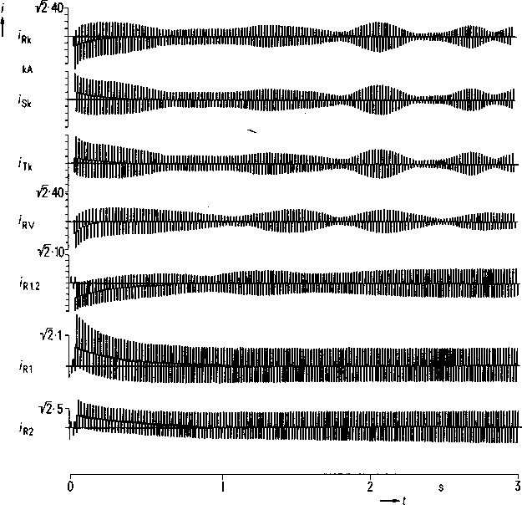
Luego, ocurre un cortocircuito trifásico en el punto F de un alimentador de 220kV y en el instante que la tensión u_{R} pasa por cero. La fig. 2.18 muestra las tres corrientes de
cortocircuito totales i_{Rk} , i_{Sk} , i_{Tk} en el alimentador de 220 kV, y también las corrientes de rama i_{Rv} , i_{R1,2,}i_{R1,}i_{R 2} las cuales incluyen las componentes unidireccionales mayores.
Las corrientes de cortocircuito muestran una característica de atenuación regular durante alrededor de 0.25 s, luego del cual se alcanza la inestabilidad debido a los diferentes procesos transitorios electromecánicos en las fuentes de potencia y los grupos de carga involucrados, de tal forma que las corrientes de cortocircuito total y por cada rama muestran modulaciones pronunciadas. Dado que los generadores G1 y G2 alimentan la falla a través de sus trafos, sus contribuciones a la corriente de cortocircuito total no están influenciadas por las otras fuentes. La modulación de la corriente de cortocircuito de rama i_{R1,2} = i_{R1} + i_{R 2} , sin embargo, muestra que esos dos
generadores están operando fuera de sincronismo.
Fig. 2.18 Corrientes de cortocircuito totales i_{Rk} , i_{Sk} , i_{Tk} en el alimentador de 220 kV, y corrientes de rama i_{R1} , i_{R1,2,}i_{R1,}i_{R 2}
Todas las posibles ubicaciones del cortocircuito en el sistema interconectado dará lugar a diferentes funciones temporales de las corrientes de falla. Si existe inestabilidad entre fuentes de potencia no será alcanzada una corriente de cortocircuito permanente.
Características de cortocircuito de cargas motóricas Motores sincrónicos y capacitores sincrónicos
Durante un periodo de menos de 0.2 s, los motores y capacitores sincrónicos (compensadores de potencia reactiva) pueden tratarse con suficiente aproximación de la misma forma que los generadores sincrónicos. Durante un periodo más largo, el proceso transitorio electromecánico es afectado por la caída de la velocidad. Las
27

Slide 28
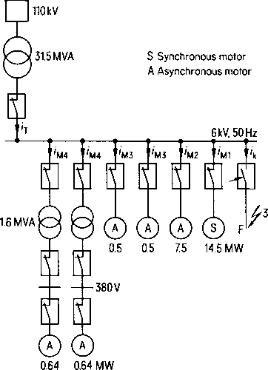
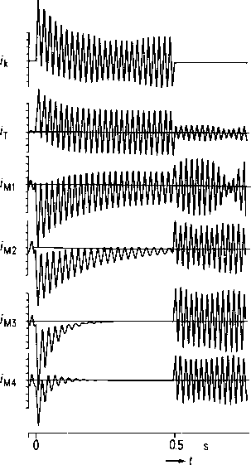
máquinas sincrónicas del sistema se tornan en operación asincrónica, y luego son desconectadas dentro de los 0.2 s.
    Motores asincrónicos
En forma similar, los motores de baja y alta tensión hacen su contribución a la falla. Dado que tales máquinas no tienen arrollamiento de excitación, sus corrientes de cortocircuito, a diferencia de las máquinas sincrónicas, decaen rápidamente. Su comportamiento en falla es muy complicado por la multiplicidad de tipos y variedad de máquinas que producen torque de frenado.
    Ejemplo
En la fig. 2.19 se muestra un circuito simplificado de un sistema de suministro industrial.
Fig. 2.19 Sistema industrial con una red vecina de 100 kV a través de un trafo, y con cargas motóricas
Una falla tripolar en el punto F de la red de 6 kV resulta en la variación temporal de las corrientes de cortocircuito mostradas en la fig. 2.20.
28

Slide 29
Fig. 2.20 Corrientes de cortocircuito trifásico (fase R)
La corriente de cortocircuito i_{k} en el punto de falla está compuesta de las siguientes
corrientes parciales: i_{T} (de la red vecina), i_{M 1} (del motor sincrónico), i_{M 3} (de los
^{i}M 2 ,
motores asincrónicos de alta tensión), y i_{M 4} ( de los motores asincrónicos de baja tensión). Los motores de alta tensión experimentan prácticamente un cortocircuito en terminales: los motores de baja tensión alimentan la falla a través de los trafos.
La corriente de falla i_{k} se atenúa regularmente hasta aprox. 0.2 s, y luego muestra una
modulación. (la modulación es causada por la operación asincrónica de los motores con respecto al sistema).
La corriente alterna parcial de cortocircuito desde la red vecina permanece constante durante la duración de la falla; desde el punto de vista de la red vecina, el cortocircuito se encuentra lejos del generador. El motor sincrónico se comporta como un generador sincrónico; se vuelve asincrónico con respecto al sistema debido a la caída de velocidad.
A pesar de que las corrientes de cortocircuito de los motores asincrónicos se atenúan rápidamente hasta cero, contribuyen sin embargo a la corriente alterna inicial de
cortocircuito I "
k
, a la corriente máxima asimétrica de cortocircuito I _{S} , y en algunos casos a la corriente
de apertura I _{a} . Los motores de baja tensión de baja potencia pueden ser desenergizados en el caso de falla trifásica, en 2 ciclos.
Donde hay motores asincrónicos que alimentan la falla, en paralelo con una red vecina a través de una impedancia común, ellos contribuyen a la corriente alterna inicial de cortocircuito, la corriente máxima asimétrica de cortocircuito, y a la corriente de apertura, dependiendo de la magnitud de la impedancia. Dependiendo de las características electromecánicas del motor, los procesos transitorios llegan a un final en poco ciclos, y los motores pueden demandar corrientes del sistema, o de los generadores, dependiendo de la reducción en la tensión.
2.6 Resumen
En las secciones anteriores se ha visto la variación temporal de las corrientes de cortocircuito desde la ocurrencia de la falla hasta alcanzar el régimen de estado estacionario, considerando cortocircuitos cercanos y alejados de los terminales del generador, y con la presencia de motores asincrónicos.
Dado que en la práctica la falla es interrumpida en el menor tiempo posible por medio de un interruptor u otro equipamiento, es necesario el conocimiento de la variación temporal de las corrientes de falla, para la selección y especificación de equipamiento en casos especiales (por ej., cuando es necesario testear la capacidad de interrupción de interruptores de alta tensión). En tales casos, es posible el cálculo de las corrientes de cortocircuito en un tiempo aceptable, particularmente en sistemas extensos con varias fuentes de corriente de falla, solamente con el apoyo de herramientas computacionales.
29

Slide 30
En general, además de la corriente alterna inicial de cortocircuito I " , la máxima
k
corriente asimétrica de cortocircuito I _{S} (de choque) y la corriente simétrica de apertura
I _{a} son suficientes para el dimensionamiento de equipo e instalaciones eléctricas. Tales corrientes pueden ser calculadas a partir de la corriente alterna inicial de cortocircuito
_{I} "
y los factores estipulados por las recomendaciones de la norma VDE 0102 (ver
k
capítulo 6).
30

Slide 31
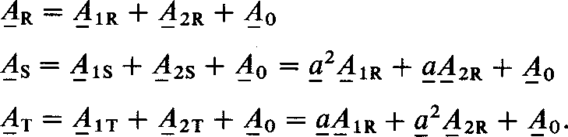
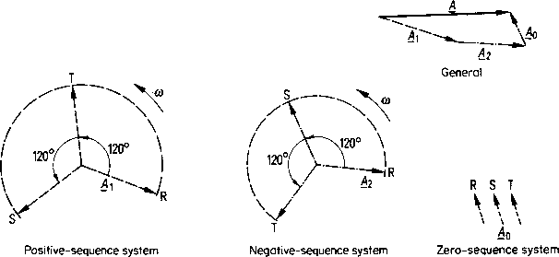
Determinación de las corrientes de cortocircuito
  Componentes simétricas
El caso del cortocircuito tripolar visto representa una carga simétrica para el sistema y por lo tanto puede emplearse un circuito unifilar equivalente. Los restantes tipos de falla representan una carga asimétrica para el sistema y por lo tanto debe emplearse otro tipo de método de modelación matemática; el más utilizado es método de las componentes simétricas.
    Teoría
Un fasor A de cualquier orientación puede representarse como resultante de tres componentes arbitrarias A₁ , A₂ yA₀ . Si, como se muestra en la fig. 3.1, la componente
A₁ se extiende a un sistema trifásico simétrico (con secuencia de fase relativa a la secuencia R, S, T), la componente A₂ a un sistema de secuencia de fase negativa simétrica, y la componente A₀ a un sistema en fase, luego se puede realizar la
combinación de esas tres componentes para representar cualquier sistema trifásico asimétrico. La relaciones correspondientes son:
(3.1)
Fig. 3.1 Componentes simétricas de un sistema trifásico asimétrico
El operador a = -0.5 +j 0.87 significa una rotación fasorial de 120º. El operador a²=-
0.5 – j 0.87 significa una rotación fasorial de 240º.
Dependiendo de la magnitud y posición de las componentes simétricas, los fasores A_{R} ,
A_{s} y A_{T} pueden tener cualquier magnitud y ángulo de fase. Las componentes mostradas
en la fig. 3.1, por ejemplo, sumadas geométricamente, producen el sistema trifásico asimétrico de la fig. 3.2.
31

Slide 32
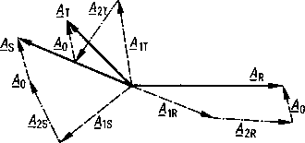
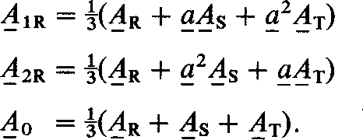
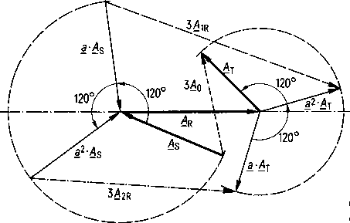
Fig. 3.2 Combinación de las componentes simétricas para formar un sistema asimétrico
Inversamente, dado un sistema trifásico asimétrico, es posible determinar las componentes simétricas constituyentes. Para esto se aplican las siguientes relaciones:
(3.2)
Las componentes individuales
^{A}1R ^{, A}2 R
y A₀ resultan de la suma geométrica de los
fasores A_{R} , A_{s} y A_{T} (fig. 3.3). A_{R} está en el eje de referencia, mientras que A_{s} y A_{T} están agregadas al comienzo y al final del fasor A_{R} . La resultante en el diagrama fasorial da primero la magnitud y dirección de la componente 3 A₀ . Si los dos fasores que no están en el eje de referencia A_{s} y A_{T} se rotan 120º (a) y 240º (a²), de acuerdo
con la expresión (3.2), las resultantes representan las componentes y 3 A_{2 R} en magnitud y dirección.
^{3 A}1R
Fig. 3.3 Determinación gráfica de las componentes
La componente A₀ solo está presente cuando la suma de los tres fasores A_{R} , A_{s} y
A_{T} no conforman un triángulo cerrado. Una componente de secuencia cero significa por lo tanto, que los tres conductores no están simétricamente cargados con respecto a
tierra (por ejemplo, en el caso de una falla a tierra en un conductor en un sistema con el centro de estrella puesto a tierra).
La componente aparece normalmente cuando A_{R} , A_{s} y A_{T} no son de la misma
^{A}2 R
magnitud. Si los tres fasores forman un triángulo equilátero y se siguen uno a otro en sentido de rotación antihoraria, luego las componentes A₂ y A₀ son igual a cero. En
este caso solamente se representa en sistema de secuencia positiva por medio de la
32

Slide 33
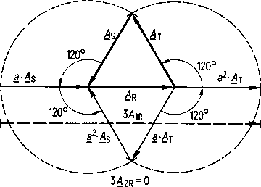
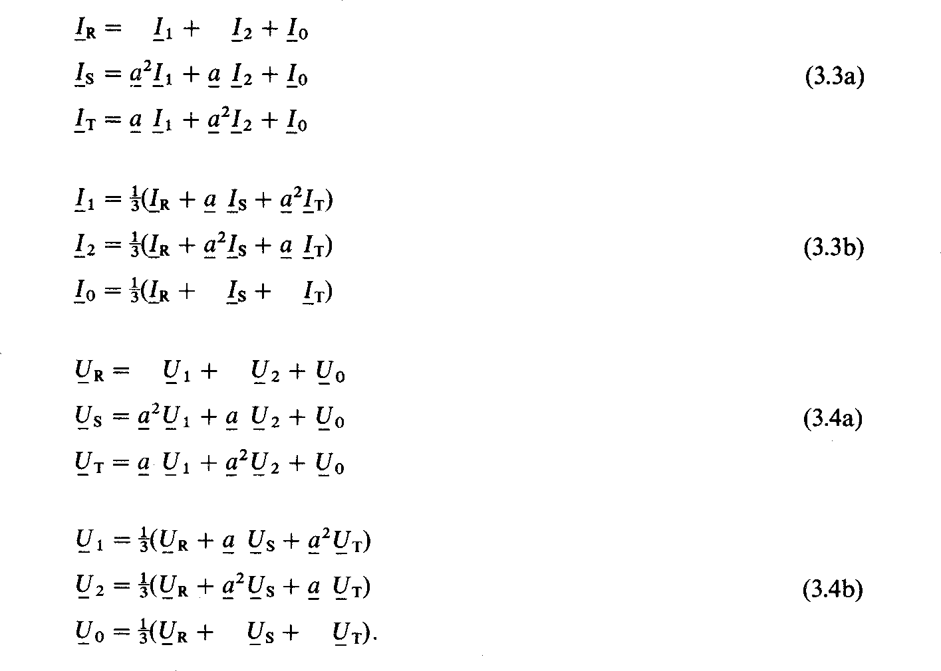
resultante 3 A_{1R} . Como se muestra en la fig. 3.4 la magnitud es tres veces la de A_{R} , de tal forma que A_{R} = A_{1R} ( carga simétrica).
Fig. 3.4 Carga simétrica
Con el método descrito, es posible resolver cualquier sistema trifásico asimétrico en tres componentes simétricas. Las operaciones de cálculo han sido realizadas solamente para una fase. Las siguientes ecuaciones representan la corrientes y tensiones de un sistema trifásico:
Las componentes de corriente I₁ , I ₂ e I ₀ , y de las tensiones U₁ , U ₂ e U ₀ son en todos los casos designados con respecto a la fase de referencia R.
3.1.2 Impedancias de secuencia positiva, negativa y cero
La fig. 3.5 muestra los circuitos de los tres sistemas para la evaluación de las impedancias correspondientes. Se postulan tensiones trifásicas simétricas para los sistemas de secuencia positiva y negativa, y una tensión monofásica para el sistema de secuencia cero.
33

Slide 34
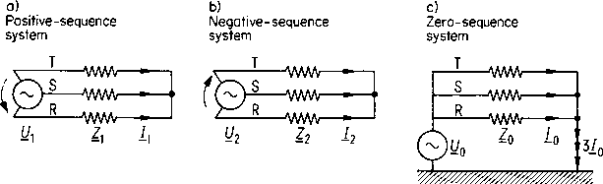
La impedancia de secuencia positiva Z₁ de un componente es el cociente de la tensión de fase y la corriente de línea cuando el valor es suministrado a partir de un sistema de secuencia positiva simétrico (fig. 3.5 a). Representa la impedancia de operación de las
líneas, impedancia de cortocircuito de trafos e inductores, y la impedancia efectiva del generador en el instante de la falla.
Fig. 3.5 Circuitos de medición de los tres valores de impedancia
La impedancia de secuencia negativa Z ₂ de un componente es el cociente de la tensión de fase y la corriente de línea cuando el valor es suministrado a partir de un sistema de secuencia negativa simétrico (fig. 3.5 b).
Para alimentadores, transformadores, e inductores, la impedancia de secuencia negativa corresponde a la impedancia de secuencia positiva, dado que las impedancias no se alteran cuando se aplica un sistema de secuencia negativa. En un generador, por otro lado, la impedancia de secuencia negativa se obtiene cuando se aplica, a la máquina girando a la velocidad sincrónica, un sistema de tensiones girando en forma contraria. Este sistema tiene una velocidad de rotación 2 veces la del rotor, mientras que el sistema de tensiones de secuencia positiva tiene una velocidad relativa respecto al rotor igual a cero.
En turbogeneradores la impedancia de secuencia negativa es aprox. igual a la impedancia e secuencia que es operativa en el instante en que produce la falla (reactancia inicial). En máquinas de polos salientes, con o sin arrollamiento amortiguador, es más grande que la reactancia inicial. En máquinas asincrónicas es aprox. igual a reactancia de cortocircuito (reactancia a velocidad cero o rotor bloqueado).
La impedancia de secuencia cero Z ₀ de un componente es el cociente de la tensión de
fase y la corriente de línea cuando el valor es suministrado por una sola fuente a través de tres los conductores principales en paralelo y un cuarto conductor como camino común de retorno (fig. 3.5c). Por ello, el camino de retorno (ej., la instalación de puesta a tierra, conductor neutro, conductor de centro de estrella, hilo de guardia, etc..) transportan el triple de la corriente de secuencia cero.
La impedancia de secuencia cero del equipamiento siempre se refiere a un circuito en estrella, de arrollamientos, por ej., no puede ser asignada una impedancia de secuencia cero a un circuito en triángulo.
La impedancia de secuencia cero de un generador es normalmente mucho menor que su reactancia inicial. En trafos, su magnitud depende de las conexiones. Trafos estrella-
34

Slide 35
triángulo tienen una impedancia de secuencia cero igual o menor que la de secuencia positiva. Por otro lado, el arrollamiento zig-zag en un trafo estrella-zigzag tiene una impedancia de secuencia cero relativamente baja. En trafos estrella-estrella con un terciario en triángulo, la impedancia de secuencia cero depende del dimensionamiento y disposición del arrollamiento terciario. En trafos estrella-estrella de tres piernas sin arrollamiento terciario, la impedancia de secuencia cero es dependiente de la corriente y varias veces mayor que la impedancia de secuencia positiva. En el caso de tres trafos monofásicos, con conexión estrella, como resultado del circuito magnético de retorno de baja reluctancia, la impedancia de secuencia cero es del mismo orden que la de circuito abierto.
La impedancia de secuencia cero de líneas depende de su tipo (línea aérea o cable), su construcción, y del camino de retorno por tierra. Las tres corrientes del sistema de secuencia cero, igual en magnitud y dirección, circulan dentro de una impedancia formada, en el caso de líneas aéreas, por las fase y tierra, y en el caso de cables por tres núcleos y todo aquello que constituya el camino de retorno.
La impedancia de secuencia cero de líneas aéreas, dependiendo de la sección transversal de los conductores y tipo de suspensión, es varias veces mayor que la impedancia de secuencia positiva. La resistencia efectiva del sistema de secuencia cero en líneas sin hilo piloto o cables de tierra, incluye también la resistencia efectiva de los caminos de retorno por tierra.
En el caso de líneas con cable de guardia, su resistencia efectiva está incluida también, dado que parte de las corrientes de secuencia cero retorna por el. Si este es de acero, la impedancia de secuencia cero no se reduce sustancialmente como sería el caso de cables de guardia de cobre o acero con aluminio.
En cables, la impedancia de secuencia cero, relativa a la impedancia de secuencia positiva, varía en un amplio rango de valores comparado con las líneas aéreas, debido al efecto del camino de retorno. Los cables forrados tienen una impedancia de secuencia cero mayor que la de cables de tres núcleos con vaina. La resistencia efectiva del sistema de secuencia cero nuevamente incluye la resistencia del camino por tierra así como la el núcleo del cable. Esto incrementa varias veces la resistencia efectiva del cable, dependiendo de la presencia de una vaina gruía, pantalla, conductor neutro y las características de puesta a tierra de la tirada del cable. Solo se puede obtener valores más precisos de la impedancia de secuencia cero por medio de medición en cables instalados.
3.2 Cálculo de la corriente alterna inicial de cortocircuito con y sin consideración de la carga del sistema
La corriente alterna inicial de cortocircuito puede calcularse por medio de dos métodos diferentes. El método que toma en cuenta la carga del sistema, comparado con otro que la ignora, da resultados más precisos pero requiere un mayor esfuerzo de cálculo. Ambos métodos son solo aplicables cuando las impedancias de los elementos del sistema son lineales, es decir, cuando Z es constante. La siguiente comparación está referida a un cortocircuito trifásico.
35

Slide 36
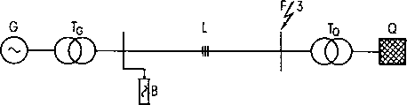
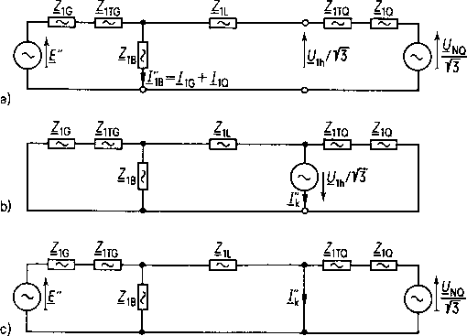
El procedimiento de cálculo con y sin consideración de la carga del sistema será explicada haciendo referencia al sistema alimentado por ambos extremos mostrado en la fig. 3.6.
Fig. 3.6 Sistema para calcular la corriente alterna inicial de cortocircuito
3.2.1 Método considerando la carga del sistema
Para la aplicación de este método es necesario conocer, en la situación particular de carga, las magnitudes y ángulos de fases que son determinadas según las diversas proporciones de potencia activa y reactiva, de las tensiones de cada generador o inyecciones de otros sistemas vecinos y todas las impedancias shunt, es decir cargas y capacidades de línea.
De acuerdo al así llamado método de superposición, como primer paso (ver fig. 3.7a), se determina la distribución de corriente en operación normal y la tensión en el punto de cortocircuito con la situación de carga considerada.
Fig. 3.7 Circuito equivalente teniendo en cuenta la carga del sistema
En el segundo paso, se calcula la distribución de corrientes con una sola fuente de tensión representando a la tensión presente en el punto de cortocircuito en operación normal (fig. 7.3.b). Las tensiones de todas las alimentaciones son definidas en cero, de tal forma que afectan al circuito solo por sus impedancias. El tercer paso consiste en combinar las distribuciones determinadas en el primer y segundo paso (superposición).
Un método alternativo de cálculo toma dos pasos solamente. La diferencia comparada con el método de superposición es que en lugar de la tensión en el punto de falla
36

Slide 37
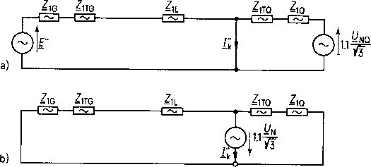
durante la operación normal, se calculan las tensiones de los generadores o redes vecinas con la carga considerada. El primer paso corresponde al fundamentalmente al primer paso del método de superposición (fig. 3.7a). En el segundo paso, para la situación de falla, se mantienen las magnitudes y ángulos de fase de las tensiones de alimentación vistas desde el punto de falla y luego se determinan directamente las corrientes resultantes de cortocircuito (fig. 3.7c).
En cuanto a los resultados obtenidos, las dos variantes son equivalentes. Desde el punto de vista del esfuerzo de cálculo, la aplicación de computadores digitales es mejor mientras se requiera ser investigado un mayor número de situaciones de carga crítica. En tal caso la elección del método se decide según el método de programación disponible. Para la segunda variante puede utilizarse un programa de flujo de carga.
3.2.1 Método sin consideración de la carga del sistema
Para este método existen nuevamente dos variantes. Las corrientes alterna iniciales de falla se pueden calcular ya sea desde las tensiones efectivas de los generadores y redes vecinas o por medio de una fuente equivalente. (Las recomendaciones de la norma VDE 0102/Parte1 se basan en el último método).
El método de cálculo se explicará con referencia al mismo ejemplo de la fig. 3.6. De acuerdo con la base del método, las impedancias shunt (cargas y capacidades de líneas) se desprecian con la excepción de carga motóricas, las cuales, como se explicó en la sección 2.5, son tratadas como generadores. Los circuitos resultantes se muestran en la fig. 3.8 a y b.
Fig. 3.8 Circuito equivalente sin tener en cuenta la carga del sistema
Para la variante correspondiente al circuito equivalente de la fig. 3.8 a, se insertan la tensión efectiva E " del generador (tensión inicial) y la de la red vecina 1.1U / 3 . Para
NQ
el equivalente correspondiente a la fig. 3.8b, la tensión 1.1U _{N} / 3 de la fuente de
tensión equivalente en el punto de falla es la única tensión efectiva del sistema. Las tensiones efectivas del generador y rede vecina son definidas en cero, como en la variante de la fig. 3.7b, de tal forma que tienen efecto solo a través de sus impedancias. El factor 1.1 se refiere a los valores generalmente más altos de las tensión
37

Slide 38
inicial del generador E " comparada con la tensión del sistema especificado en la VDE 0102 (ver sección 6.)
^{U}YN ;
esto está
Para facilitar el uso de la fuente de tensión equivalente en el cálculo de las corrientes parciales de cortocircuito en el caso de un cortocircuito asimétrico, se desprecian las impedancias shunt (cargas no motóricas y capacidades de línea) en los sistemas de secuencia positiva y negativa, de acuerdo a la VDE 0102 como lo son para falla trifásica.
3.2.3 Resumen
El cálculo de la corriente alterna inicial de cortocircuito teniendo en cuenta la carga del sistema requiere, para cada caso a ser investigado, además del conocimiento de las impedancias del sistema, una cantidad considerable de datos concernientes a la naturaleza y magnitud de la demanda, las proporciones de potencia activa y reactiva en cada alimentador en particular, y una cantidad de cálculos que pueden ser manejados en tiempos aceptables por medio de computadores digitales con programas adecuados
El cálculo de la corriente alterna inicial de cortocircuito por el método simplificado, sin considerar la carga del sistema, brinda resultados suficientemente precisos para la determinación de las máximas solicitaciones por cortocircuito en sistemas hasta 380kV; los mismos están del lado seguro si se siguen las recomendaciones VDE.
Solo se requiere un cálculo exacto en sistemas de muy alta tensión, líneas aérea largas o tiradas de cables, o para la especificación de sistemas de protección de sistemas muy problemáticos.
38

Slide 39
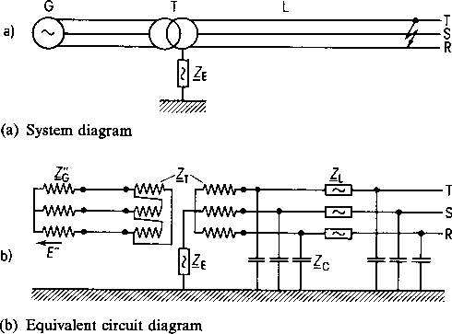
4. Condiciones particulares de cortocircuito
La discusión se basará en el sistema simple representado en la fig. 4.1 que consiste en un generador G, un trafo F y una línea de transmisión L.
Se asume que la línea de transmisión está abierta al final, es decir, sin carga. Las relaciones deducidas son muy generales, y por ello igualmente aplicables cuando la línea esté alimentada desde dos o más extremos.
En el circuito equivalente es:
Z_{G} = impedancia de cortocircuito del generador
Z_{T} = impedancia de cortocircuito del transformador
Z _{L} = impedancia de la línea
Z_{C} = impedancia capacitiva de la línea a tierra
Z _{E} = impedancia del neutro del transformador
Fig. 4.1 Impedancias efectivas de un sistema trifásico cortocircuitado
Los tres conductores o fases tienen la misma impedancia común de tierra Z_{E} . Por lo tanto debe asignarse tres veces este valor a la representación en el circuito equivalente.
Las magnitudes de las impedancias del circuito equivalente se determinan por medio de las características de transmisión del sistema, excepto para la impedancia de tierra Z_{E} ,
la cual depende de la forma de conexión del punto neutro. Z_{E} = ∞ representa un
sistema con neutro aislado y Z_{E} = 0 significa que el neutro está conectado rígidamente a tierra.
La tensión en un sistema trifásico se deriva de los generadores sincrónicos trifásicos, cuyas tensiones iniciales en las tres fases, debido a la construcción de los arrollamientos, son simétricas y tienen secuencia de fase positiva. Por ello, la tensión efectiva del generador puede aparecer solo en el sistema de secuencia positiva ya sea el cortocircuito simétrico o asimétrico. Los sistemas de secuencia positiva y negativa por el contrario no tienen fuente de tensión. Por ello:
39

Slide 40
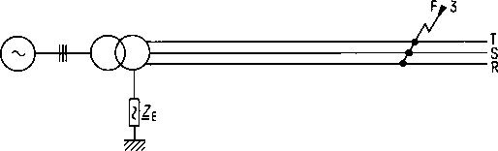
E " = E " , E " =0, E " =0 (4.1)
1 2 0
Para una falla simétrica, se asume la fase R como referencia. En el caso de un cortocircuito asimétrico es conveniente tomar como fase de referencia aquel cuya condición sea diferente de la de las otras; es apropiado sin embargo considerar el cortocircuito aplicado de tal forma que sea del mismo modo la fase R la referencia.
En las siguientes secciones se deducen las fórmulas requeridas para calcular las corrientes alternas iniciales de cortocircuito para diversos tipos de falla. Se utilizará las ecuaciones 3.3 y 3.4 dadas en la sección 3.1, las cuales muestran la relación de un sistema trifásico asimétrico con las correspondientes componentes simétricas.
En los diagramas fasoriales presentados, se ignora el desplazamiento de fase entre los sistemas de tensión y corriente dado que solo se necesita ver las relaciones básicas entre las magnitudes de los dos sistemas.
4.1 Cortocircuito trifásico
El cortocircuito tripolar (fig. 4.2) representa una carga simétrica para el sistema; las tensiones en las tres fases en el punto de cortocircuito son cero. Por lo tanto:
U _{R} = U_{S} = U_{T} = 0 (4.2)
Fig. 4.2 Sistema con cortocircuito tripolar
Las ecuaciones 3.3 y 3.4 para las respectivas componentes simétricas de las tensiones y corrientes, con R como fase de referencia, conducen a las siguientes relaciones:
U₁ = 0 U ₂ = 0 U ₀ = 0 (4.3)
La fig. 4.3 muestra el circuito equivalente para las componentes simétricas con una fem inicial del generador E " como fuente de tensión. Bajo las condiciones (4.3), se aplican las siguientes ecuaciones:
" ₋
I
"
₌ E
(4.4)
Secuencia positiva: U = E I₁ Z₁ = 0 ,
1
1
Z
1
Secuencia negativa: U ₂ = −I ₂ Z ₂ = 0 I ₂ = 0 (4.5)
Secuencia cero: U ₀ = −I ₀ Z ₀ = 0 I ₀ = 0 (4.6) Estas relaciones insertadas en la ec (3.3a) para las corrientes de fase conduce a:
I _{R} = I₁ ;
I _{S} = a I
2
1
I_{T} = a I₁ (4.7)
40

Slide 41
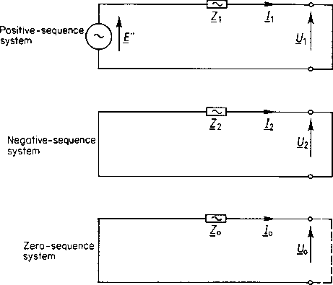
mientras que:
I
"
₌ E
_{2 E} "
_{E} "
(4.8)
R
I _{S} = a I_{T} = a
Z Z Z
1 1
1
Las tres corrientes de fase son de la misma magnitud; luego la corriente inicial de cortocircuito es:
_{I} "
"
₌ E
(4.9)
k 3
Z
1
Fig. 4.3 Circuitos de componentes simétricas para una falla trifásica
Dado de que se trata de un cortocircuito simétrico, no hay componente negativa ni cero; por lo tanto:
I_{1R} = I₁ = I _{R} ;
I_{1S} = a I = I
2
1 s
I_{1T} = a I₁ = I_{T} (4.10)
y
U_{1R} = U₁ = U_{R} ;
U_{1S} = a U = U
2
1 s
U_{1T} = a U₁ = U_{T}
(4.11)
4.2 Cortocircuito bipolar sin contacto a tierra
El cortocircuito bipolar sin contacto a tierra representa una carga asimétrica en el sistema (fig. 4.4):
U_{S} = U_{T} ; I _{R} = 0 ; I _{S} = −I_{T} (4.12)
Las ec. (3.3) y (3.4) de las componentes de corriente y tensión dan, tomando como referencia la fase R, :
41

Slide 42
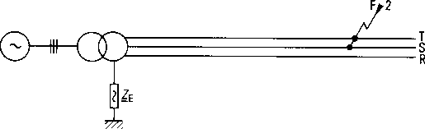
U_{S} − U_{T} = U₁ − U ₂ = 0 ;
3I ₀ = I _{R} + I _{S} + I_{T} = 0 ;
U₁ = U ₂ ;
I ₀ = 0 ;
(4.13)
(4.14)
I _{R} = I₁ + I ₂ + I ₀ = 0 ; I₁ = −I ₂ ;
(4.15)
(4.16)
I = ^{U 0} ; U = 0
0 0
Z
0
y para las corrientes I _{S} e I_{T} ,
I _{S} = a I + aI ;
2
1 2
I_{T} = a I₁ + a I ;
2
2
I _{S} = (a − a)I ;
2
1
I_{T} = (a − a )I ;
2
1
(4.17)
(4.18)
Fig.4.4 Sistema con falla bipolar sin contacto a tierra
La fig. 4.5a muestra el circuito equivalente del sistema de componentes con la tensión inicial E " . Luego son válidas las siguientes relaciones:
Secuencia positiva:
U₁ = E − I Z = 0 ,
"
1 1
(4.20)
(4.21)
(4.19)
Secuencia negativa: U ₂ = −I ₂ Z ₂
Secuencia cero: U ₀ = −I ₀ Z ₀ = 0 I ₀ = 0
Dado que U₁ = U ₂ (4.13) e I₁ = −I ₂ (4.15),
_{E} "
E " = I (Z + Z ) e
I =
(4.22)
1 1 2
1
Z + Z
1 2
Poniendo la expresión de I₁ (4.22) en las ecuaciones de I _{S} (4.17) e I_{T} (4.18) resulta,
I
S
₌ (a − a)E ₌ ₋ j 3E ,
2 " "
(4.23)
Z₁ + Z ₂ Z₁ + Z ₂
₌ (a − a ² )E " ₌ j 3E "
I
T
Z₁ + Z ₂ Z₁ + Z ₂
(4.24)
42

Slide 43
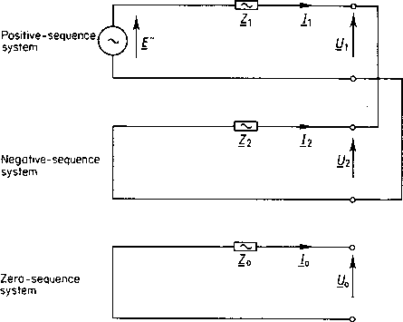
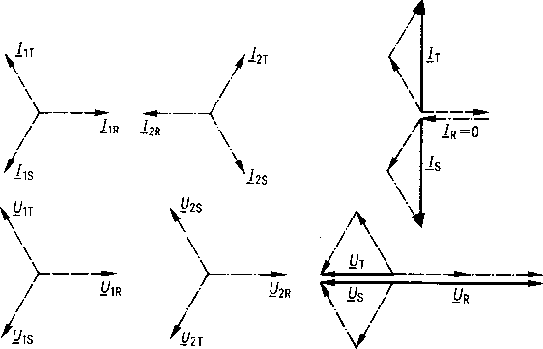
Fig. 4.5a Circuito equivalente de los sistemas de componentes simétricas para un cortocircuito bipolar sin contacto a tierra
Fig. 4.5b Componentes de tensión y corriente para un cortocircuito bipolar sin contacto a tierra
Las dos corrientes son iguales en magnitud. La expresión para la corriente alterna inicial de cortocircuito bipolar sin contacto a tierra es por lo tanto:
_{I} "
=
3E "
(4.25)
k 2
Z + Z
1 2
Muy frecuentemente se cumple que Z₁ = Z ₂ ,
_{I} "
=
3E " ₌ 3
I
"
k 3
(4.26)
k 2
2Z 2
1
43

Slide 44
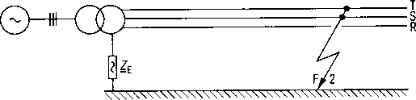
Dado que U ₀ = 0 (4.16), la tensión en la fase sana, U_{R} = U₁ + U ₂ + U ₀ esU_{R} = U₁ + U ₂ ; insertando luego el valor de U₁ (4.19) y U ₂ (4.13) da:
U = E "
2Z ₂
(4.27)
R
Z + Z
1 2
Si se considera nuevamente Z₁ = Z ₂ , luego U_{R} = E . La fig. 4.5b muestra el diagrama
"
fasorial de los sistemas de secuencia positiva y negativa y las componentes resultantes. Dado que U ₀ = 0 , la impedancia de puesta a tierra no es relevante para la situación de
falla.
4.3 Cortocircuito bipolar con contacto a tierra
En el cortocircuito bipolar con contacto a tierra se cumple (fig. 4.6):
U_{S} = U_{T} = 0 ; I _{R} = 0 ; (4.28)
Sobre esta base, las ecuaciones (3.3) y (3.4), tomando la fase R como referencia, da las siguientes relaciones:
I _{R} = I₁ + I ₂ + I ₀ = 0 ;
3U₁ = U_{R} + aU_{S} + a U_{T} = U_{R} ;
2
I₁ = −I ₂ − I ₀ (4.29)
3U ₂ = U_{R} + a U + a U = U ;U = U = U
2
S T R 1 2 0
3U ₀ = U_{R} + U_{S} + U_{T} = U _{R}
(4.30)
Fig. 4.6 Sistema con falla bipolar con contacto a tierra
La fig. 4.7 a muestra el circuito equivalente de las componentes simétricas con la tensión inicial del generador E " . Las ecuaciones para los tres sistemas son las siguientes:
Secuencia positiva:
U₁ = E − I Z = 0 ,
"
1 1
(4.32)
(4.33)
(4.31)
Secuencia negativa: U ₂ = −I ₂ Z ₂
Secuencia cero: U ₀ = −I ₀ Z ₀
Dado que I _{R} = I₁ + I ₂ + I ₀ = 0 (4.29) y U₁ = U ₂ = U ₀ (4.30), queda:
_{E} "
Z Z + Z Z + Z Z
I =
_{− U} 1 2 2 0 0 1 ₌ ₀
y
(4.34)
R
Z
1
1
Z Z Z
1 2 0
44

Slide 45
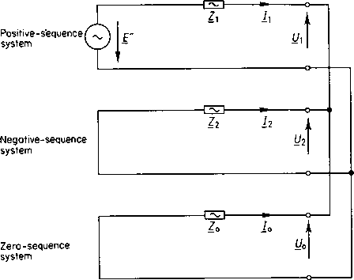
U = E "
Z ₂ Z ₀
(4.35)
1
Z Z + Z Z + Z Z
1 2 2 0 0 1
Luego,
_{= E "} Z ₂ + Z _{0 ;}
Z
I = E ^{" 2} ;
I
1
2
I = E ^{" Z 0} ;
(4.36)
A
A
0
A
donde A = Z₁ Z ₂ + Z ₂ Z ₀ + Z ₀ Z₁
La ecuación (3.3) conduce a las siguientes expresiones para las corrientes I _{S} e I_{T} :
_{I} "
= I = + j 3E "
aZ ₂ − Z ₀
(4.37)
k 2 ES S
Z Z + Z Z + Z Z
1 2 2 0 0 1
_{I} "
a ² Z − Z
k 2 ET T
= I = − j
_{3E} " 2 0
(4.38)
Z Z + Z Z + Z Z
1 2 2 0 0 1
Fig. 4.7 a Circuito equivalente de las componentes simétricas para una falla bipolar con contacto a tierra
45

Slide 46
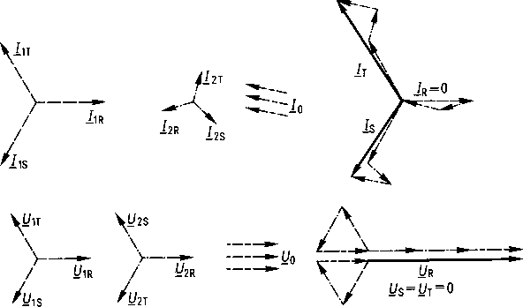
Fig. 4.7 b Componentes de corriente y tensión para una falla bipolar con contacto a tierra
La corriente I " que circula a tierra está dada por la suma de las corrientes I e I :
kE 2 E S T
_{I} "
= I + I = 3E "
Z ₂
= 3I (4.39)
kE 2 E S T
Z Z + Z Z + Z Z
0
1 2 2 0 0 1
dado que de (4.30 ) sana es:
es U₁ = U ₂ = U ₀ y de (3.4), U_{R} = U₁ + U ₂ , la tensión U_{R} de la fase
U = 3E "
Z ₂ Z ₀
(4.40)
R
Z Z + Z Z + Z Z
1 2 2 0 0 1
La fig. 4.7b muestra el diagrama fasorial para los sistemas de secuencia positiva, negativa y cero y las componentes resultantes. En las figs. 4.8 a 4.10 se muestra las corrientes alternas iniciales de cortocircuito a ser esperadas en caso de falla bipolar a tierra. Allí se muestra la variación de las corrientes alternas de cortocircuito en las fases falladas y la corriente a tierra en función de la relación | Z ₀ / Z₁ | y de la diferencia de
ángulo de impedancia Z₁ − Z ₀ . Con este propósito se toma como base que Z₁ = Z ₂ . Se elige como magnitud de referencia la corriente alterna inicial I " = E " / Z , de tal forma
k 3 1
que las curvas permiten un comparación directa de los valores obtenidos.
Las fig.4.8 y 4.9 muestran que la magnitud de la corriente inicial varía en forma pronunciada cuando la relación | Z ₀ / Z₁ | es chica y la diferencia de ángulo de impedancia Z₁ − Z ₀ es grande. En el caso teórico donde ϕ₁ − ϕ₀ =180º , las curvas
tienden a infinito a | Z ₀ / Z₁ | = 0.5, mientras que con ϕ₁ − ϕ₀ =120º y | Z ₀ / Z₁ | = 1 la corriente de cortocircuito en una de las fases puede ser cero. ϕ₁ − ϕ₀ >90º implica que
Z₁ debe ser inductiva y Z ₀ capacitiva. Esta situación se da en la práctica solo en sistemas con neutro aislado, donde la impedancia capacitiva Z_{C} es efectiva en el
circuito de secuencia cero, mientras que la impedancia inductiva predomina en los circuitos de secuencia positiva y negativa. Ya que Z ₀ tiende a infinito, las curvas son
asintóticas al valor 0.5 3 (valor que corresponde al caso de una falla bipolar sin
46

Slide 47
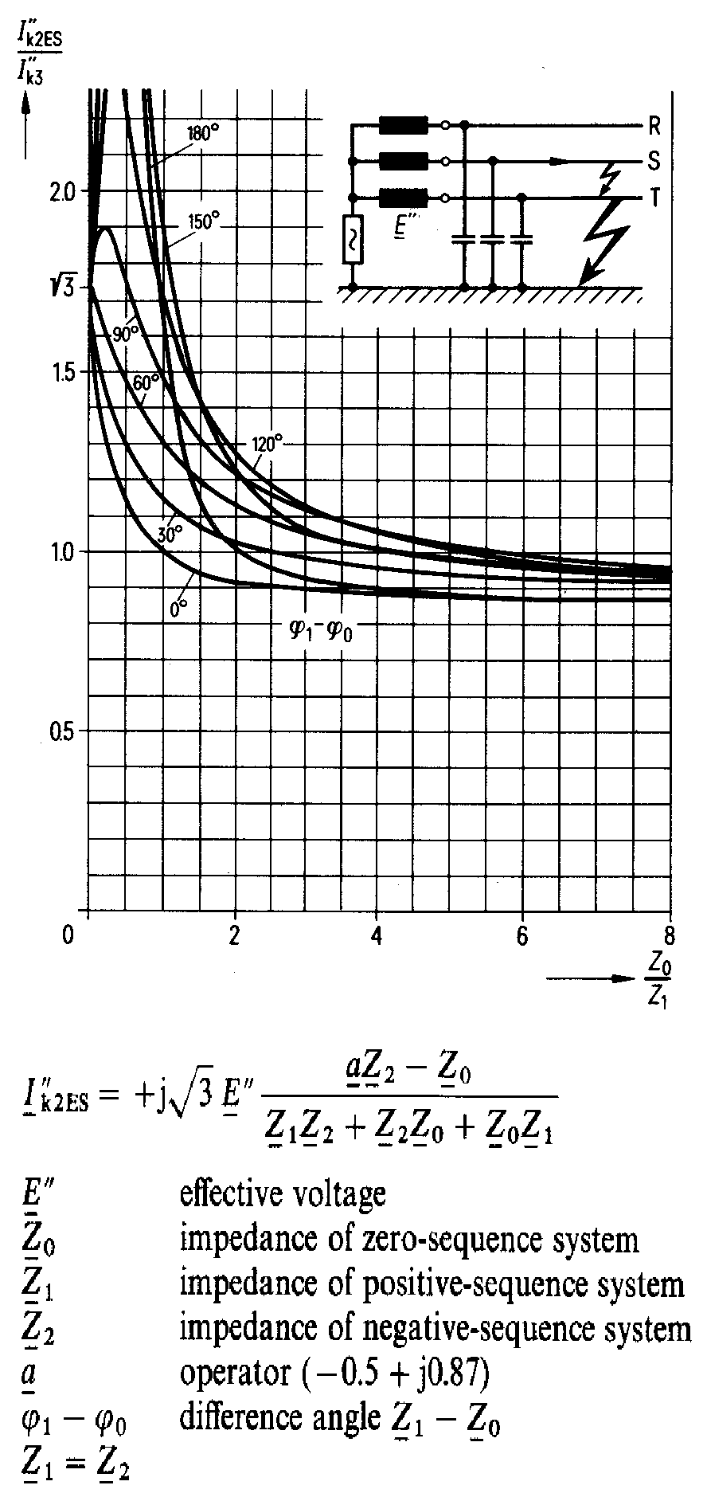
contacto a tierra). Si ϕ₁ − ϕ₀ representa un ángulo negativo, las corrientes de fase se intercambian: el valor para la fase T corresponde a la fase S y viceversa.
La fig. 4.10 muestra la magnitud de la corriente inicial de falla circulando a tierra. Esta varía de a saltos cuando | Z ₀ / Z₁ | es chico y ϕ₁ − ϕ₀ se torna más grande. El signo del
ángulo de diferencia no es significante en este caso.
La fig. 4.11 muestra la magnitud de la tensión en la fase sana en función de | Z ₀ / Z₁ | y
ϕ₁ − ϕ₀ . El signo del ángulo no es significante. El valor teórico mínimo posible de Z ₀ es aquí cero. Cuando Z ₀ tiende a infinito, todas las curvas son asintóticas al valor 1.5 E :
"
esto es, la tensión en la fase sana alcanza el 86.6% de la tensión de línea 3E " , igual a 150% de la tensión de fase efectiva E " .
Particularmente se alcanzan valores elevados de tensiones si ϕ₁ − ϕ₀ >90º. En el caso teórico donde ϕ₁ − ϕ₀ =180º, con | Z ₀ / Z₁ | = 0.5, U_{R} / E = ∞ .
"
Fig. 4.8 Falla bipolar con contacto a tierra. Comparación de la corriente en la fase S con la de falla trifásica
47

Slide 48
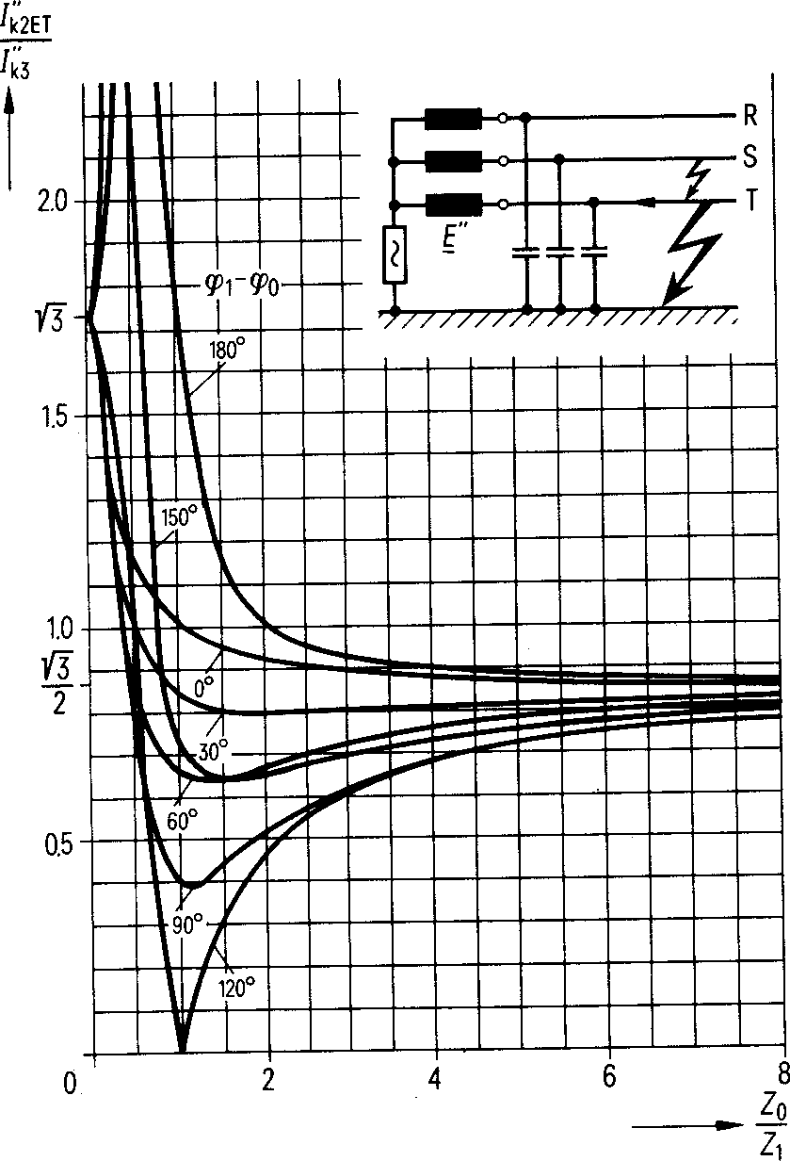
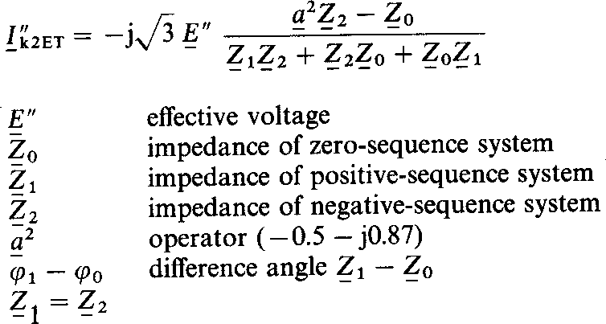
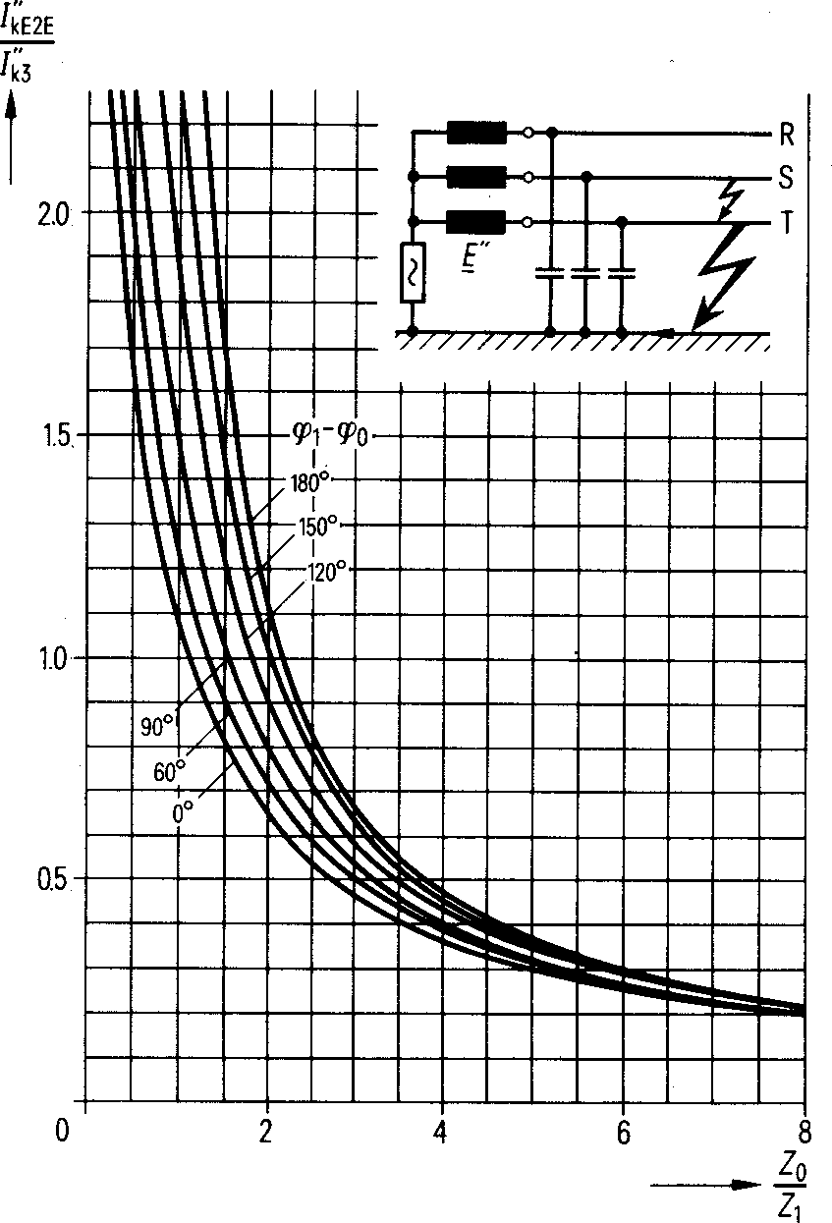
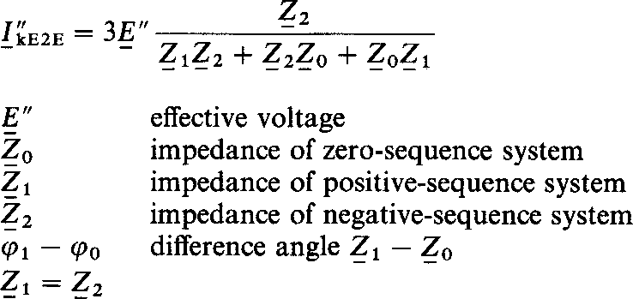
Fig. 4.9 Falla bipolar con contacto a tierra. Comparación de la corriente en la fase T con la de falla trifásica
48

Slide 49
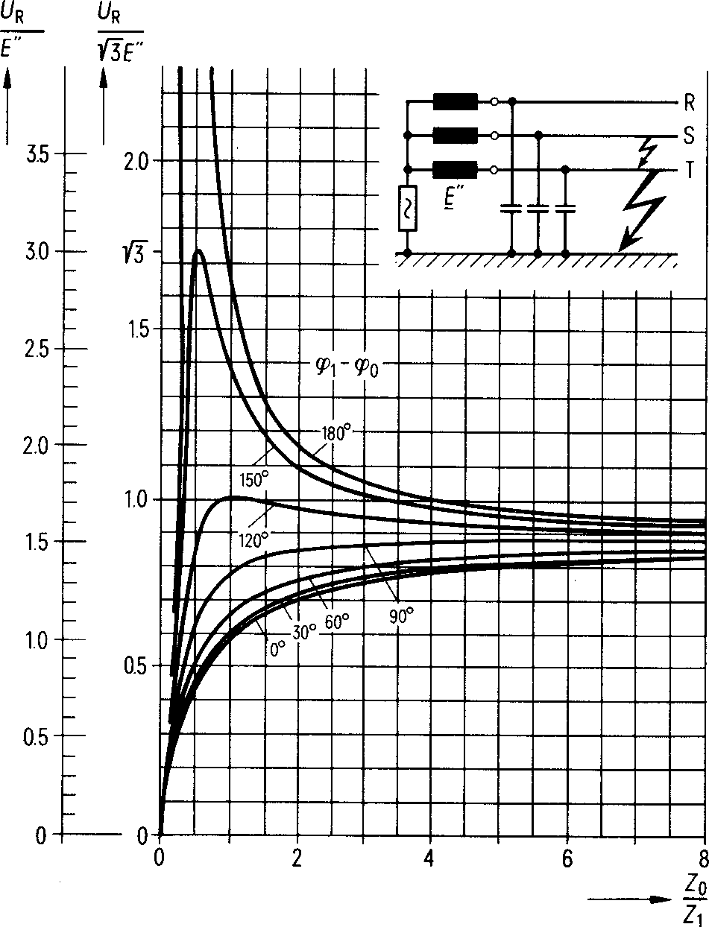
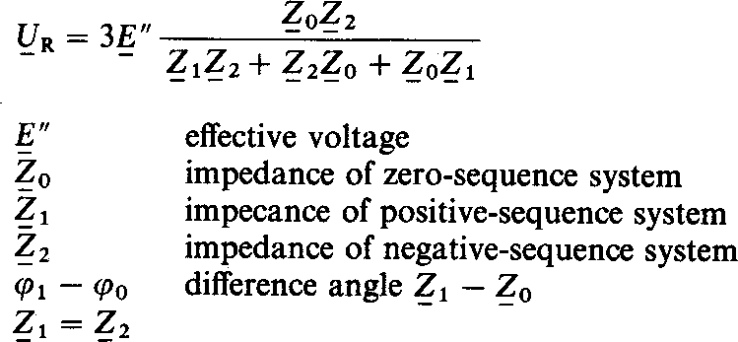
Fig. 4.10 Falla bipolar con contacto a tierra. Comparación de la corriente de tierra T con la de falla trifásica
Fig. 4.11 Falla bipolar con contacto a tierra. Comparación de la tensión de fase U_{R} en la fase sana R con respecto a 3E " o E "
49

Slide 50
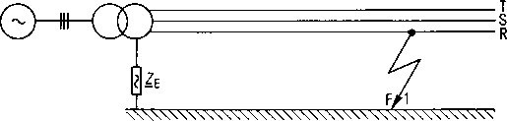
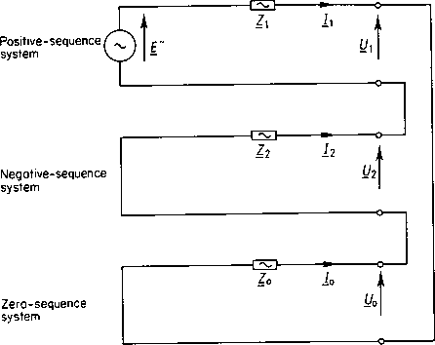
4.4 Cortocircuito monofásico a tierra
Las condiciones para un cortocircuito monofásico (fig. 4.12) son las siguientes:
U_{R} = 0 ; I _{S} = 0 ; I_{T} = 0 (4.41)
Con estos valores las ecuaciones (3.3) y (3.4) dan las siguientes relaciones tomando a R como fase de referencia:
3I = I + aI + a ² I = I ,
1 R S T R
I = I = I
(4.42)
3I = I + a ² I + aI = I
2 R S T R
1 2 0
3I ₀ = I _{R} + I _{S} + I_{T} = I _{R} ,
U₁ = −U ₂ = −U
(4.43)
3U = U + U + U = 0
0
R 1 2 0
Fig. 4.12 Sistema con falla unipolar a tierra
La fig. 4.13 a muestra el circuito equivalente para las componentes simétricas con la tensión inicial del generador E " como tensión efectiva. Luego se aplican las siguientes relaciones:
Secuencia positiva:
U₁ = E − I Z = 0 ,
"
1 1
(4.45)
(4.46)
(4.44)
Secuencia negativa: U ₂ = −I ₂ Z ₂
Secuencia cero: U ₀ = −I ₀ Z ₀
50

Slide 51

Fig. 4.13 a Circuito equivalente de los sistemas de componente simétricas para una falla monofásica
Fig. 4.13b Componentes de corriente y tensión para una falla unipolar a tierra
Dado que I₁ = I ₂ = I ₀ (4.42) y U₁ + U ₂ + U ₀ = 0 (4.43),
U_{R} = E − I Z − I Z − I Z = 0 ,
"
1 1 2 2 0 0
(4.47)
I = I ₂ = I ₀ =
_{E} "
(4.48)
1
Z + Z + Z
1 2 0
De las ecuaciones (4.42), I _{R} = I₁ + I ₂ + I ₀ = 3I₁ , y la expresión para la corriente alterna
inicial de cortocircuito I " = I es luego:
k1 R
_{I} "
=
3E "
(4.49)
k1
Z + Z + Z
1 2 0
Las tensiones de las fases sanas S y T se obtienen por sustitución de las ecuaciones (4.44) a (4.46) y (4.48) en las ecuaciones (3.4):
⎡ a ² Z + aZ + Z ⎤
U
S
_{= E} " _{⎢a} 2 ₋ 1 2 0 ⎥
(4.50)
⎣
Z + Z + Z
1 2 0 ⎦
⎡ aZ + a ² Z + Z ⎤
U
T
_{= E} " _{⎢a −} 1 2 0 ⎥
(4.51)
Z + Z + Z
⎣ 1 2 0 ⎦
La fig. 4.13b muestra los diagramas fasoriales de los sistemas de secuencia positiva, negativa y cero y las componentes resultantes.
En la fig. 4.14 se muestra el efecto de la impedancia en la magnitud de la corriente inicial de cortocircuito; la corriente a tierra se dibuja en función de la relación | Z ₀ / Z₁ | y
de la diferencia de ángulo Z₁ − Z ₀ . Se asume, como en el caso anterior que Z₁ = Z ₂ . Se
toma como referencia la corriente inicial de cortocircuito
_{I} "
= E " / Z , para facilitar la
k 3
1
51

Slide 52


comparación directa de los valores d corriente en ambos casos. Las curvas indican que la corriente inicial de falla se incrementa pronunciadamente cuando la diferencia de ángulos ϕ₁ − ϕ₀ es grande. Por ejemplo, en el caso teórico cuando ϕ₁ − ϕ₀ =180º , la
corriente tiende a infinito con | Z ₀ / Z₁ | = 2.
Un valor ϕ₁ − ϕ₀ >90º significa, sin embargo, que la impedancia de secuencia cero debe ser capacitiva. Teóricamente esto no es posible en sistemas con neutro aislado.
Normalmente en sistemas con baja resistencia de puesta a tierra de trafos el ángulo diferencia esϕ₁ − ϕ₀ ≤ 30º; esto significa que la corriente de cortocircuito debido a una
falla unipolar puede ser hasta 50% mayor que aquella resultante de un cortocircuito trifásico.
En la fig. 4.15 y 4.16 se dibujan las tensiones de fase de las fases sanas en función de
| Z ₀ / Z₁ | y la diferencia ϕ₁ − ϕ₀ . Con Z ₀ =0, las tensiones en las dos fases son iguales a
0.5 3E " .
Cuando Z ₀ alcanza infinito, todas las curvas se vuelven asintóticas al valor 3E ; esto
"
es, las tensiones de fase en las fases sanas alcanzan la tensión de línea.
Se alcanzan tensiones elevadas cuando la diferencia entre los ángulos de impedancia excede los 90º. En el caso teórico cuando ϕ₁ − ϕ₀ =180º, con Z ₀ / Z₁ =2, toman un valor
igual a infinito. Como se mencionó previamente, la condición ϕ₁ − ϕ₀ >90º es solo
posible en sistemas con neutro aislado. Si ϕ₁ − ϕ₀ es negativa, las tensiones de fase se intercambian (los valores para la fase S se aplican a T y viceversa).
Fig. 4.14 Falla unipolar. Comparación de la corriente de falla con respecto a la trifásica
52

Slide 53



Fig. 4.15 Falla unipolar. Comparación de la tensión de fase U_{s} con respecto a
_{E} "
3E " o
53

Slide 54
Fig. 4.16 Falla unipolar. Comparación de la tensión de fase U_{T} con respecto a
_{E} "
3E " o
54

Slide 55
4.5 Comparación de las condiciones de falla para diversos tipos de conexiones del centro de estrella
Una comparación de las relaciones deducidas para cortocircuitos tripolar y bipolar muestra que en el caso de cortocircuito bipolar sin contacto a tierra, la corriente de
cortocircuito I " no excede a 3 / 2 veces la corriente de cortocircuito tripolar I " si (y
k 2 k 3
comúnmente es el caso) Z₁ = Z ₂ . Por otro lado y como ya se vio, puede darse el caso en que las corrientes de falla bipolar a tierra y unipolar a tierra sean mayores que las
trifásicas. Adicionalmente, son posibles aumentos considerables de las tensiones en las fases sanas. Las condiciones necesarias para ello se consideran a continuación.
4.5.1 Sistema con neutro aislado
En casos de fallas a tierra, solo se pueden producir corrientes de fallas elevadas cuando la diferencia de ángulo de impedancia Z₁ − Z ₀ es grande y la relación | Z ₀ / Z₁ | es
pequeña. Grandes diferencias de ángulos de impedancia son solamente posibles, descartando puestas a tierra del neutro capacitivas, en sistemas con neutros aislados. Para producir una relación baja de | Z ₀ / Z₁ | en tal sistema, la corriente inicial de falla
trifásica I " no debe ser considerablemente mayor que la corriente de carga de las
k 3
líneas del sistema sumadas en forma conjunta. Esta situación apenas se da en la práctica. En general la relación | Z ₀ / Z₁ | será al menos = 5.
Dado que las corrientes iniciales de falla que resultan de una falla bipolar a tierra y de una falla unipolar con | Z ₀ / Z₁ | ≥ 5 son menos que aquellas debido a fallas trifásicas,
ambas condiciones son excluidas de la consideración de las corrientes máximas de cortocircuito. Por ello en sistemas con neutros aislados, los valores más elevados de la corriente inicial de falla siempre se da en el caso de falla tripolar.
4.5.2 Neutro con puesta a tierra inductiva
En estos sistemas, el neutro es no flotante, pero conectado a tierra por medio de reactancia inductiva. La impedancia shunt resultante en el sistema de secuencia cero, despreciando la impedancia serie de la línea, está dada por la siguiente expresión:
Z =
(3Z_{E} + Z _{0T} )Z_{C}
0
(3Z_{E} + Z _{0T} ) + Z_{C}
En relación al efecto de la impedancia de puesta a tierra Z_{E} (inductor de puesta tierra) en la impedancia Z ₀ resultante del circuito de secuencia cero, se pueden distinguir tres casos:
Caso a (3Z _{E} + Z _{0T} ) + Z_{C} = 0
Es decir, la impedancia inductiva (3Z_{E} + Z _{0T} ) es igual a la impedancia capacitiva a tierra
Z_{C} del sistema (resonancia paralelo I _{L} = I_{C} ).
55

Slide 56
La impedancia Z ₀ resultante del sistema es muy elevada. Solamente circula una
pequeña corriente residual. La corriente de cortocircuito bipolar a tierra I " asume el
k 2 E
valor I " de cortocircuito bipolar aislado; para una falla monofásica, por otro lado, la
k 2
corriente de cortocircuito I " es aprox. cero. La corriente inicial alterna de cortocircuito
k1
más elevada se presenta para una falla trifásica.
Caso b 3Z_{E} + Z _{0T} > Z_{C}
Es decir, la impedancia inductiva (3Z_{E} + Z _{0T} ) es mayor que la impedancia capacitiva a tierra Z_{C} del sistema (sub-compensación I _{L} < I_{C} ).
La impedancia de secuencia cero del sistema se incrementa por presencia de la inductancia de puesta a tierra en paralelo con las capacidades del sistema, aunque mantiene su naturaleza capacitiva. La corriente a tierra es consecuentemente todavía menor que en un sistema con neutro aislado.
Caso c 3Z_{E} + Z _{0T} < Z_{C}
Es decir, la impedancia inductiva (3Z_{E} + Z _{0T} ) es menor que la impedancia capacitiva a tierra Z_{C} del sistema (sobre-compensación I _{L} > I_{C} ).
La impedancia de secuencia cero solo se incrementa si la impedancia inductiva
(3Z_{E} + Z _{0T} ) es al menos la mitad de la impedancia capacitiva de las líneas a tierra.
Luego, la corriente de cortocircuito es nuevamente menor con respecto al neutro aislado, y por lo tanto por debajo de la corriente de cortocircuito trifásica.
Si, por otro lado, (3Z_{E} + Z _{0T} ) es menor que la mitad de la reactancia capacitiva del
sistema, la impedancia de secuencia cero se reduce, y se llega al caso de puesta a tierra de baja impedancia. Sin embargo, dado que la impedancia de neutro es inductiva la diferencia de ángulo de impedancia ϕ₁ − ϕ₀ está dentro del rango entre 0º y 90º. Las
corrientes y tensiones extremadamente elevadas asociadas con un ángulo diferencia mayor que 90º no tienen lugar en sistemas con neutros puesto a tierra inductivamente. Debido a la reducción de la impedancia de secuencia cero, la relación | Z ₀ / Z₁ | se puede
hacer menor que 5; en este caso la corriente puede superar la correspondiente trifásica.
Una comparación de las fig. 4.8 a 4.14 muestra que dentro del rango de diferencia de ángulo de impedancia entre 0º y 90º, se puede esperar corrientes iniciales de cortocircuito para fallas bipolares a tierra algo mayores que las correspondientes a cortocircuito monofásicos.
4.5.3 Puesta a tierra de baja impedancia
Una reducción adicional de la impedancia de puesta a tierra Z _{E} conduce a la denominada puesta tierra de baja impedancia. En el diagrama de secuencia cero, las capacidades entre líneas y a tierra son cortocircuitadas debido a que las impedancias de
neutro y Z_{E} son mucho menor que Z_{C} . Es muy posible en este caso tener una
^{Z} 0T
56

Slide 57
relación | Z ₀ / Z₁ | tan baja como 0.5, pero la diferencia de ángulo de impedancia entre
Z₁ y Z ₀ permanece en el rango 0º y 90º.
Las corrientes y tensiones extremadamente elevadas asociadas con ángulos de diferencia mayores a 90º son nuevamente descartadas. En algunas circunstancias, sin embargo, una falla unipolar puede resultar en corrientes iniciales de cortocircuito hasta 30% mayores a las respectivas trifásicas, mientras que para una falla bipolar a tierra se pueden presentar corrientes hasta 50% mayores que las trifásicas.
Las tensiones de fase de las fases sanas alcanzan, en circunstancias adversas, 110% de la tensión de línea.
De acuerdo a las recomendaciones VDE 0111/12.66, un sistema de alta tensión está efectivamente puesto a tierra, si en el evento de un cortocircuito la relación de la tensión de fase de las fases sanas con respecto a la máxima tensión de operación admisible (tensión de línea) no supera 0.8. Tal sistema puede instalarse con un nivel de aislación reducido. Para satisfacer esta condición, la relación | Z ₀ / Z₁ | con ϕ₁ − ϕ₀ =0
debe estar limitada a 5 o menos. Con los valores que se dan en la práctica de ϕ₁ − ϕ₀ ≤
15º o 30º , | Z ₀ / Z₁ | no debe exceder 4 o 3 respectivamente (ver fig. 4.16).
En las nuevas recomendaciones VDE 0111 parte 1/10.79 y parte 3/10.80, en lugar de la relación U_{LE} /U_{m} , se introduce el factor de tierra o cifra de puesta a tierra
U_{LE} /U _{Υm} (relación entre el máximo valor eficaz de la tensión de una fase no fallada con
respecto a tierra debido a una falla a tierra en algún punto y el valor eficaz de la tensión de la misma fase en ausencia de falla a tierra) . Con esto se dividió la distinción formalmente aceptada entre sistemas efectivamente puestos a tierra y sistemas efectivamente aislados. Las recomendaciones pertinentes para el dimensionamiento de
la aislación están contenidas en la parte 3. Por esta razón tanto U_{LE} / 3E como
"
U_{LE} / E se presentan en las fig. 4.11, 4.15 y 4.16.
"
Una comparación entre las diversas clases de falla revela que en sistemas con neutro aislado o compensados (red apagada), las corrientes más elevadas se producen para fallas trifásicas. Por el contrario, en sistemas con puesta a tierra directa o de baja impedancia se puede esperar que las corrientes de falla más elevadas se presenten para fallas bifásica o monofásica a tierra.
57

Slide 58
Modelación de componentes para cálculos de cortocircuito
  Impedancias de planta
Normalmente se conoce por medio de los fabricantes:
Impedancias en Ω/kM para líneas aéreas y cables subterráneos
Impedancias en p.u. o % para generadores, transformadores, reactores y compensadores.
Tales impedancias se refieren a las por fase del componente. La magnitud tomada como referencia es la relación de la tensión nominal con la corriente nominal o con la potencia nominal. Luego la relación entre valor absoluto en Ω y valor relativo es:
Z_{k} = z_{N} ∗
U_{N}
_{U} 2
3∗I_{N}
= z_{N} ∗ _{S} ^{N}
N
(5.1)
donde z_{N} está expresado en p.u., o
z_{N}
U_{N}
3∗I_{N}
_{U} 2
^{Zk =} 100% ∗
= z_{N} ∗ _{S} ^{N}
N
(5.2)
donde z_{N} está expresado en %.
Z_{k}= impedancia absoluta en Ω/fase
z_{N}= magnitud de la impedancia de cortocircuito referida a la tensión nominal y corriente nominal o potencia nominal aparente.
U_{N}= tensión nominal I_{N}= corriente nominal
S_{N}= potencia nominal aparente
5.1.1 Redes vecinas
En el caso de que la propia red modelada esté vinculada a una red vecina de la cual solo interesa un modelo equivalente (fig. 5.1), es necesario conocer en forma previa la potencia de cortocircuito que aporta tal red vecina al punto de interconexión entre ambas en caso de falla en este último.
Luego, para calcular la impedancia de secuencia positiva es necesario conocer la potencia de cortocircuito trifásica; si se requiere adicionalmente la impedancia de secuencia cero es necesario conocer además la potencia de cortocircuito monofásico.
58

Slide 59

Componente del sistema
Circuito equivalente
Fig. 5.1 Equivalente de una red vecina
Entonces,
_{I}"
₌ 1.1∗U _{NQ}
S" = 3 ∗U ∗ I " 3Q NQ 3Q
3Q
3∗Z⁺
_{Z}+
= R⁺ + jX⁺
Q
y
Q Q Q
la impedancia equivalente de secuencia positiva será luego,
_{U} 2
_{Z}+
= 1.1 ^{NQ}
Q
_{S}"
3Q
(5.3)
donde:
U_{NQ}= tensión nominal del sistema en el punto de conexión Q; el factor 1.1 corresponde al cálculo según Norma VDE 0102.
S”_{3Q} = potencia inicial de cortocircuito trifásico en el punto Q I”_{3Q}= corriente inicial de cortocircuito trifásico en el punto Q
Cuando no se conoce la componente resistiva se puede asumir que: R⁺_{Q}= 0.1 X⁺_{Q} y X⁺_{Q}= 0.995 Z⁺_{Q}
Conociendo la potencia de cortocircuito monofásico S”_{1Q} de aporte de la red vecina se puede calcular la impedancia equivalente de secuencia cero de la misma como sigue:
0
1.1∗U ²
+
Z_{Q} = 3
N
"
2 ∗ Z_{Q}
^{S}1Q
5.1.2 Máquina sincrónica
La reactancia inicial X”_{G} (reactancia subtransitoria saturada) de una máquina sincrónica determina la magnitud de la corriente inicial de cortocircuito. La impedancia equivalente del generador es (fig. 5.2):
59

Slide 60

Z_{G} ≈ R_{G} + jX "
d
Componente del sistema
Circuito equivalente
Fig. 5.2 : Modelación de la máquina sincrónica
donde
_{U} 2
_{x}"
"
_{X d =} d NG
100% S _{NG}
(5.4)
y
U_{NG}= tensión nominal del generador
S_{NG}= potencial nominal aparente del generador x”_{d} = reactancia inicial subtransitoria en %
Se puede asignar los siguientes valores a R_{G} con suficiente precisión:
R_{G} = 0.05 X”_{d} en generadores con U_{NG} > 1kV y S_{NG} ≥ 100 MVA
R_{G} = 0.07 X”_{d} en generadores con U_{NG} > 1kV y S_{NG} < 100 MVA
R_{G} = 0.15 X”_{d} en generadores con U_{NG} < 1kV
Generadores conectados en paralelo de distinta potencia nominal aparente pero con igual reactancia subtransitoria pueden ser combinados en un solo generador equivalente cuya potencia nominal aparente sea la suma de los generadores individuales.
Con el propósito de calcular corrientes de cortocircuito, los motores sincrónicos y capacitores sincrónicos son tratados de la misma manera que los generadores.
A continuación en la tabla 1 se dan valores característicos de los generadores, incluyendo los valores de reactancia de secuencia cero necesarios para el cálculo de fallas monofásicas:
60

Slide 61

Tabla 5.1 - Valores característicos de los generadores
5.1.3 Motores asincrónicos
La impedancia equivalente para calcular la corriente inicial de cortocircuito (fig. 5.3) se obtiene de la corriente a rotor calado o bloqueado a tensión nominal:
Z_{M} = R_{M} + jX _{M}
y
61

Slide 62

U
_{U} 2
_{ZM =} NM _{= I} 1 NM
^{3I}an
an ^{/ I} NM ^{S}NM
(5.5)
U_{NM}= tensión nominal del motor
S_{NM} = potencia nominal aparente del motor I_{NM} = corriente nominal del motor
I_{an}= corriente a rotor bloqueado del motor
Componente del sistema
Circuito equivalente
Fig. 5.3 – Modelo equivalente del motor asincrónico
R_{M} = 0.10 X_{M} , X_{M} = 0.995 Z_{M} en motores de alta tensión (potencia por par de polos
≥ 1 MW)
R_{M} = 0.15 X_{M} , X_{M} = 0.989 Z_{M} en motores de alta tensión (potencia por par de polos
< 1 MW)
R_{M} = 0.30 X_{M} , X_{M} = 0.958 Z_{M} en motores de baja tensión
Los convertidores son tratados de igual manera que los motores utilizando los siguientes valores:
U_{NM}= tensión nominal del convertidor del lado de fuente I_{NM} = corriente nominal del lado de suministro
I_{an}/ I_{NM} = 3, R_{M} = 0.10 X_{M,} X_{M} = 0.995 Z_{M}
    Transformadores
Los circuitos de los sistemas de secuencia positiva, negativa y cero están condicionados por el número y conexión de los arrollamientos. La impedancia de secuencia negativa puede considerarse prácticamente igual a la de secuencia positiva.
      Impedancia de secuencia positiva
La impedancia de secuencia positiva de un transformador trifásico es igual a su impedancia de cortocircuito. Puede ser medida o calculada referida ya sea al lado de alta tensión o de baja tensión y a la potencia nominal.
En lo que sigue, los arrollamientos son designados por los índices p (primario), s (secundario) y t (terciario).
62

Slide 63

5.1.4.2 Transformadores de 2 arrollamientos
La fig. 5.4 muestra el diagrama unifilar equivalente de un transformador traifásico de dos arrollamientos, donde:
Z ⁺ = Z _{ps} = Z_{T} = R_{T} + jX_{T}
Componente del sistema
Circuito equivalente
Fig. 5.4 – Modelo de un transformador de 2 arrollamientos
La impedancia de secuencia positiva está esencialmente determinada por el flujo de dispersión entre arrollamientos primario y secundario.
La impedancia Z_{T} se calcula de la tensión de cortocircuito μ_{k} del transformador:
_{ZT =} ^{μ}kN ^{U} NT ₌
R ² + X ²
100% S_{NT}
T T
(5.6)
en la cual la resistencia es
^{μ} RN ^{U 2}
^{P}CuN
^{RT =} 100% S ^{NT =} 2
NT
3I _{NT}
(5.7)
y la reactancia
_{U} 2
^{μ} xN ^{U 2} 1
μ ² − μ ²
kN RN
^{XT =} 100% S ^{NT =} 100% S ^{NT}
NT NT
(5.8)
donde
U_{NT}= tensión nominal del transformador (tensión de línea) S_{NT} = potencia nominal aparente del transformador
μ_{kN}= tensión nominal de cortocircuito en %
μ_{RN}= caída de tensión resistiva nominal en % (pérdidas Joule)
μ_{xN}= caída de tensión inductiva nominal en % (reactancia de dispersión) P_{CuN} = pérdidas en el Cu a potencia nominal
I_{NT}= corriente nominal del transformador
5.1.4.3 Transformadores de 3 arrollamientos
63

Slide 64

Los transformadores de 3 arrollamientos se representan en los sistemas de secuencia positiva y negativa por un circuito equivalente en el cual la tres impedancias presentes (entre cada par de arrollamientos) se incorporan en una red estrella equivalente (fig. 5.5).
Componente del sistema
Circuito equivalente
Fig. 5.5 Modelo de los transformadores de 3 arrollamientos
Las impedancias se calculan de las tensiones de cortocircuito las potencias nominales asociadas, referido a uno de las tres tensiones nominales del transformador.
^{μ} ps ^{μ}tp
^{μ} st
_{U} 2
Z _{p} = ( _{S} + _{S}
− _{S} )( _{2∗} ^{N}
)
ps tp st
100%
Z_{s} = ( _{S}
^{μ} ps
^{μ} st
^{μ}tp
_{U} 2
+ _{S} − _{S} )( _{2∗} ^{N}
)
ps st tp
100%
^{μ} pt
^{μ} st
^{μ} ps
_{U} 2
Z_{t} = ( _{S} + _{S} − _{S} )( _{2∗} ^{N}
)
pt st
ps
100%
(5.9)
donde:
μ_{ps}, μ_{st}, μ_{tp} = son tensiones de cortocircuito en % entre pares de arrollamientos U_{N} = tensión de referencia (una de las tres tensiones nominales)
S_{ps}, S_{st}, S_{tp} = potencias nominales aparentes entre pares de arrollamientos
5.1.4.4 Impedancia de secuencia cero
La impedancia de secuencia cero de u transformador trifásico depende de la disposición de los arrollamientos y de la naturaleza del núcleo (3 piernas, 5 piernas o núcleo monofásico). La impedancia de secuencia cero es solamente significante si al menos uno de los arrollamientos está conectado en triángulo y si los centros de estrella están conectados a tierra ya sea en forma directa o rígida, o a través de impedancias resistivas o inductivas. Una excepción es el autotransformador cuya impedancia de secuencia cero puede tener un efecto en el sistema aún cuando su centro de estrella no esté conectado a tierra. Las impedancias de puesta a tierra aparecen en el circuito equivalente de secuencia cero multiplicado por tres, es decir 3 Z_{E}. La fig. 5.6 muestra como ejemplo un circuito de medición de la impedancia de secuencia cero de un transformador Y-Y con un arrollamiento terciario en D. Esto incluye la medición de la impedancia de secuencia cero de circuito abierto Z_{0L} y la impedancia de cortocircuito de
64

Slide 65



secuencia cero Z_{0k} del lado de alta tensión p (medición a) y del lado de baja tensión s (medición b).
a)
b) c)
Medición en el lado primario p
Impedancia de secuencia cero a circuito abierto Z_{0pL} (arrollamiento secundario s abierto)
Impedancia de secuencia cero en cortocircuito Z_{0pk} (arrollamiento secundario s en cortocircuito)
Medición en el lado secundario s
Impedancia de secuencia cero a circuito abierto Z_{0sL} (arrollamiento primario s abierto)
Impedancia de secuencia cero en cortocircuito Z_{0sk} (arrollamiento primario s en cortocircuito)
Circuito equivalente del sistema de secuencia cero (E representa la conexión del
neutro a tierra)
Fig. 5.6 – Medición de la impedancia de secuencia cero Z₀ de un transformador de tres arrollamientos YNyn(d)
Las impedancias de secuencia cero requeridas para el diagrama unifilar equivalente de secuencia cero (fig. 5.6c) puede ser derivado de las impedancias medidas a circuito abierto y en cortocircuito de acuerdo a la interrelación dada a continuación. Para este propósito todos los valores deben ser referidos a un nivel de tensión( en el ejemplo al lado primario designado con p).
Z_{0 pL} = Z_{0 p} + Z ^{p}
_{Z} p
= Z_{0sL} ( p / s)²
0t
_{Z} p
0sL
Z_{0 pk} = Z_{0 p} + (Z ^{p} || Z ^{p} )
= Z _{0s} ( p / s) ²
_{Z} p
0s 0t
0s
= Z ^{p} + Z ^{p}
Z ^{p} = Z_{0t} ( p / s)²
de lo cual,
Z_{0 p} = Z_{0 pL} − Z ^{p}
0sL bs 0t
0t
0t ,
Z ^{p} = Z ^{p} − Z ^{p}
0s 0sL 0t ,
Z ^{p} = (Z_{0 pL} − Z_{0 pk} )Z ^{p}
0t 0sL
(5.10)
65

Slide 66
Los diagramas unifilares equivalentes de secuencia positiva y secuencia cero de transformadores de 2 y 3 arrollamientos se muestran en la fig. 5.7. Para las conexiones más comúnmente encontradas
66

Slide 67


Fig. 5.7 – Equivalentes de sec. positiva y sec. cero para distintos grupos de conexión
En transformadores de 2 arrollamientos con conexión YD con neutro a tierra, el flujo debido a las corrientes de secuencia cero es balanceado por los amperes-vuelta en el
67

Slide 68
arrollamiento D y el flujo de dispersión en las piernas. La impedancia de secuencia cero es de alguna manera menor que la impedancia de cortocircuito (Z₀ ≈ 0.8 Z_{T}).
En el caso de transformadores YY con el primario a tierra, debido a la ausencia de los amperes-vuelta de balanceo, el flujo de secuencia cero solo puede retornar, en un núcleo de tres piernas, a través del aire, del tanque y de las partes metálicas adyacentes. En un núcleo de 5 piernas el flujo de secuencia cero retorna a través de las restantes piernas. En transformadores monofásicos y transformadores desfasadores, la sección completa del núcleo está disponible para el flujo de secuencia cero, de tal forma que la impedancia de secuencia cero (debido a que no hay amperes- vuelta de compensación) corresponde a la impedancia de secuencia cero de circuito abierto (Z₀ = Z_{L}). En transformadores de cinco piernas la impedancia de secuencia cero es menor la impedancia de circuito abierto debido a la reducida sección transversal del yugo (Z₀ < Z_{L}). Con un núcleo de tres piernas sin embargo, debido a la ausencia de un camino de retorno por hierro, Z₀ es significativamente menor que la impedancia de circuito abierto (Z₀ << Z_{L}).y puede ser determinada solamente por medición.
Si el centro de estrella del secundario y el neutro del sistema conectado están también a tierra, se reduce luego la impedancia de secuencia cero resultante.
Los transformadores de 2 arrollamientos con arrollamientos YZ con el centro de estrella a tierra se comportan, en lo que respecta a la impedancia de secuencia cero, como transformadores YY. Por otro lado, si el arrollamiento Z se pone a tierra, el flujo de secuencia cero es compensado por los amperes-vuelta opuestos de los arrollamientos parciales en la misma columna. En ese caso la impedancia de secuencia cero se reduce a 0.10 a 0.15 de Z_{T}..
En transformadores de 3 arrollamientos con conexión YYD con neutro a tierra del primario, las relaciones aplicadas a la impedancia de secuencia cero son las mismas que para el transformador de 2 arrollamientos conectados YD. Nuevamente, si en centro de estrella del lado secundario está a tierra, la impedancia de secuencia cero del transformador se reduce, asumiendo que el neutro del sistema conectado al lado secundario está también puesto a tierra.
El circuito de secuencia cero puede estar cerrado también en el caso de autotransformadores YY con los centros de estrella aislados. El circuito de secuencia cero se cierra a través de los arrollamientos en serie del autotransformador. Un arrollamiento terciario adicional con conexión D reduciría la impedancia de secuencia cero. Si el centro de estrella del autotransformador es puesto a tierra pero el neutro del circuito secundario no, se producen las mismas condiciones para el circuito de secuencia cero como en el caso de transformadores YY (con o sin terciario D). Si, sin embargo, el neutro del circuito secundario es puesto a tierra, la distribución de corrientes de secuencia cero depende de la presencia o ausencia de un arrollamiento terciario en D: Si el neutro del circuito del lado primario está también a tierra, las corrientes de secuencia cero que se alcanzan el lado secundario son trasformadas al lado primario por el autotransformador: esto significa que las corrientes de secuencia cero que fluyen por los arrollamientos en serie se dividen entre el arrollamiento paralelo y el circuito secundario. Un arrollamiento D terciario reduciría la impedancia resultante de secuencia cero. En las siguientes tablas se dan valores característicos para diferente tipos de transformadores.
68

Slide 69


Tabla 2 – Magnitudes características de transformadores
69

Slide 70


5.1.5 Bobinas limitadoras de corrientes de cortocircuito
Las impedancias de secuencia positiva, negativa y cero de bobinas limitadoras (fig. 5.8) son iguales, y corresponden a la impedancia longitudinal (Z₁ = Z₂ =Z₀ = Z_{D}).
Si (R_{D} ≈ 0.038 X_{D}), R_{D} .puede ser despreciada frente a X_{D}.; por lo tanto:
Z_{D} ≈ X _{D} = _{100%}
^{μ} ND ^{U} ND ^{μ} ND ^{U 2}
⁼ 100% Q^{ND}
3∗I ND ND
(5.11)
donde:
μ_{ND}= caída de tensión a la corriente nominal (%) U_{ND}= tensión nominal
I_{ND}= corriente nominal
Q_{ND} = potencia reactiva nominal
Componente del sistema
Circuito equivalente
Fig. 5.8 – Modelo de la bobina limitadora de corriente
5.1.6 Capacitores serie
70

Slide 71

Las impedancias de secuencia positiva, negativa y cero de los capacitores serie (fig. 5.9) son iguales, y corresponden a su impedancia longitudinal (Z₁ = Z₂ =Z₀ = Z_{C}).
Dado que las pérdidas están en la región de 0.2 a 0.45% de la potencia reactiva del capacitor, R_{C} .puede ser despreciada frente a X_{C ;} por lo tanto:
Z_{C} ≈ X_{C} = ^{QNC}
3I ²
NC
(5.12)
donde:
I_{NC}= corriente nominal
Q_{NC} = potencia reactiva nominal (trifásica)
Componente del sistema
Circuito equivalente
Fig. 5.9 – Modelo del capacitor serie
Para los propósitos de cálculo de cortocircuitos los capacitores serie pueden ser despreciados si están provistos de dispositivos de protección conectados en paralelo, los cuales puentéan al capacitor ante un cortocircuito.
    Barras en instalaciones de maniobra
El diseño de barras es muy variable, de acuerdo al diseño y valores nominales de la instalación. Los conductores pueden ser de cobre, aluminio o ACSR ( núcleo de aluminio, reforzada con acero) en secciones enrrolladas, tubos, o cables en una amplia variedad de diseños.
Dado que las barra son relativamente cortas, su impedancia es generalmente chica (particularmente en sistemas con niveles de tensión por debajo de 1 kV) en relación con las impedancias de otros componentes del sistema. El circuito equivalente es básicamente el mismo que para líneas aéreas (fig. 5.10).
    Cables
La impedancia depende de la sección y material del conductor, del diseño y construcción del cable, etc..En el caso de la impedancia de secuencia cero, hay efectos
adicionales de los alrededores, por ejemplo de cables en paralelo.
71

Slide 72

No es por lo tanto posible dar una fórmula para el cálculo de resistencia y reactancia con suficiente precisión. Valores de impedancia deben ser suministrados por los fabricantes o medidos, especialmente para la impedancia de secuencia cero.
Como consecuencia de la menor separación entre conductores en comparación con líneas aéreas, la reactancia serie en los cables es significativamente menor, pero las capacidades sensiblemente mayores; los valores de los sistemas de secuencia positiva, negativa y cero son iguales para el caso de cables con un solo núcleo. El circuito equivalente para los sistemas de secuencia positiva y cero corresponden a aquellos para líneas aéreas (fig. 5.10).
5.1.9 Líneas aéreas
La fig. 5.10 muestra el circuito unifilar equivalente de una línea aérea (modelo pi). Los parámetros son determinados por el material del conductor y las disposición de la suspensión. Los valores de impedancia Z’, R’ y X’ (relativa al conductor y al sistema) son expresados en Ω/kM.
Componente del sistema
Circuito equivalente pi
Circuito simplificado equivalente de los sistemas de secuencia positiva y negativa
Circuito simplificado equivalente del sistema de secuencia cero Fig. 5.10 – Modelo equivalente de la línea aérea
La inductancia X_{L} de un circuito se adopta normalmente como un valor promedio dependiendo del radio del conductor y de la separación. Tiene en cuenta la inductancia propia y la inductancia mutua de los conductores de un sistema. En el cálculo de corrientes de cortocircuito sin tener en cuenta la carga del sistema, las corrientes shunt
72

Slide 73


debido a la dispersión, efecto corona y capacidades están disgregadas. De allí resulta un equivalente unifilar simplificado de secuencia positiva y negativa como el mostrado en la fig. 5.10.c. La impedancia por kM es:
Z ' = Z ' = Z ' = R' + jX '
1 2 L L L
El equivalente de secuencia cero Z₀ es similar a excepción de la capacidad a tierra C_{0E} (fig. 5.10.d).
En el caso de líneas dobles se introduce el acoplamiento mutuo en los tres equivalentes de secuencia en adición a la impedancia propia. La fig. 5.11 muestra el circuito equivalente simplificado de una línea doble (sistemas I y II) para los sistemas de secuencia positiva y negativa. El efecto de la impedancia mutua es generalmente pequeño (< 5% en los sistemas de secuencia positiva y negativa).
Componente del sistema
Circuito equivalente
Fig. 5.11 – Equivalente simplificado para los sistemas de secuencia positiva y negativa de una línea doble
En el sistema de secuencia cero por el contrario, la impedancia mutua tiene un gran efecto y tiene que ser tenido en cuenta. La fig. 5.12 muestra el circuito equivalente de secuencia cero de una línea doble.
a) Componente del sistema
73

Slide 74


b) Circuito equivalente
Fig. 5.12 – Circuito equivalente completo de secuencia cero de un línea doble
En el diagrama,
Z_{0I} y Z_{0II} = impedancia de secuencia cero con el otro circuito abierto C_{0I} y C_{0II} = capacidades de secuencia cero con el otro circuito a tierra Z_{0mI,II I} = impedancia mutua de secuencia cero
Z_{0mI,II I} = impedancia mutua de secuencia cero C_{0mI,II I} = capacidad mutua de secuencia cero 1:1 = transformador ideal
El cálculo de la impedancia de secuencia cero resultante con la inclusión de la impedancia mutua puede ser ilustrado por dos ejemplos con referencia al circuito unifilar equivalente. Para este propósito las capacidades son despreciadas. La fig. 5.13 muestra a una línea doble con dos sistemas de transmisión similares, igual sección y tensiones iguales, conectadas a ambos lados. El cortocircuito se localiza al final de la línea.
Componente del sistema
Circuito equivalente
Fig. 5.13 - Circuito equivalente simplificado del sistema de secuencia cero de una línea doble conectada en paralelo cortocircuitada al final.
La fig. 5.14 muestra la misma línea doble que en la fig. 5.13 pero las dos líneas están conectadas juntas solamente en el extremo de partida, permaneciendo en el otro extremo conectadas a diferentes barras.
a) Componente del sistema
74

Slide 75
b) Circuito equivalente
Fig. 5.14 - Circuito equivalente simplificado del sistema de secuencia cero de una línea doble conectada en paralelo al principio y cortocircuitada al final libre de una de las líneas.
  Sistemas con diferentes niveles de tensión
El caso más común que se presenta el la práctica es el cálculo de corrientes de cortocircuito en sistemas con diferentes niveles de tensión interconectados por medio de transformadores. Como ya se mencionó, las impedancias de cables y líneas aéreas son expresadas normalmente en Ω/kM por fase tomando como referencia el nivel de tensión asociado, mientras que para generadores, transformadores, etc.., se dan usualmente en porcentajes como valores adimensionales (en % o en p.u.) relativos a los valores nominales (tensión nominal y potencia nominal). Por lo tanto es útil convertir los valores de impedancia a un nivel de referencia para todo el sistema. La determinación de las impedancias al cortocircuito del sistema puede encararse por dos métodos.
En el método basado en los valores de impedancia absoluta, las impedancias de cada componente del sistema se convierten a valores absolutos referidos a una tensión de referencia U_{B.}
En el método basado en los valores de impedancia adimensionales, aceptando que una parte de las impedancias del sistema están dadas en forma adimensional, todas las impedancias se calculan como valores adimensionales referidos a un nivel de tensión. En ete caso es necesario establecer, además de una tensión de referencia U_{B} , una potencia de referencia S_{B} .
    Cálculo con valores absolutos de impedancias
Los valores absolutos de impedancias varían con el cuadrado de la tensión. Para un tensión de referencia U_{B} , los valores absolutos de impedancia referida a ese nivel están dados por la siguiente relación:
- Para líneas y cables,
_{U} 2
Z_{B} = Z_{N} ^{B}
_{U} 2
N
(5.13)
- para generadores, transformadores, motores y bobinas,
_{U} 2
Z_{B} = z _{N S} ^{B}
N
(5.14)
Se puede elegir cualquier tensión de referencia U_{B} . Es conveniente, sin embargo, seleccionar la tensión de operación de la parte del sistema en la cual está localizada la falla.
5.2.2 Cálculo con valores de impedancia adimensionales (sistema por unidad)
75

Slide 76
Dado que las potencias nominales aparentes de cada componente del sistema son diferentes, o , como en el caso de líneas aéreas, no definidos, es necesario luego realizar los cálculos con una referencia común de potencia aparente S_{B} . La relación sería:
- Para líneas aéreas y cables,
z _{B} = Z_{N} ^{SB}
_{U} 2
N
(5.15)
- para generadores, transformadores, motores y bobinas,
z _{B} = z _{N} ^{SB}
S _{N}
(5.16)
Por este método, se puede elegir cualquier valor de potencia de referencia pero es conveniente elegir la potencia aparente nominal del generador o transformador más grande, o un valor que simplifique el cálculo, como por ejemplo, 100 o 1000 MVA.
5.2.3 Consideración de las relaciones de transformación de los transformadores
Como se muestra en la fig. 5.15, diversos niveles de tensión están interconectados por transformadores de relación n_{x} . (Las relaciones de transformación son como se ve, mirando desde el punto de falla hacia la impedancia en cuestión). La conversión de determinadas impedancias de un nivel x del sistema al nivel de referencia se realiza mediante la siguiente relación:
- para impedancias absolutas de cables y líneas aéreas,
Z_{Bx} = Z_{N} (n₁n₂n₃......)²
(5.17)
- para impedancias absolutas de generadores, transformadores, motores y bobinas,
_{U} 2
N 2
Z = z
(n n n ....)
Bx N
S
N
1 2 3
(5.18)
- para valores adimensionales de impedancias de cables y líneas aéreas,
z _{Bx} = Z_{N} ^{SB} (n₁n₂n₃...)²
_{U} 2
B
(5.19)
- para valores adimensionales de impedancias de generadores, transformadores, motores y bobinas,
S
_{U} 2
z _{Bx} = z _{N S} ^{B N} (n₁n₂n₃...)²
_{N U} 2
B
(5.20)
76

Slide 77

Fig. 5.15 - Sistema con diversos niveles de tensión
77

Slide 78
6. Cálculo de las corrientes de cortocircuito de acuerdo a las recomendaciones de la norma VDE0102 parte 1/11.71 y parte 2/11.75
Cálculo de la corriente alterna inicial de cortocircuito utilizando la fuente de tensión equivalente
En las fórmulas derivadas en el capítulo 4 para el cálculo de las corrientes alternas iniciales de cortocircuito bajos diversas condiciones de falla, se tomo la tensión efectiva como la de uno de los generadores o redes vecinas. En las recomendaciones de l VDE 0102 se da un método diferente (ver sección 3.2.2), en la cual, para todas los tipos de cortocircuito, se introduce una sola fuente de tensión equivalente en el punto de falla,
con una tensión efectiva cU _{h} / 3 .
Las tensiones efectivas de los generadores y redes vecinas se definen en cero y se considera solo las impedancias efectivas de las fuentes individuales de corriente de cortocircuito.
Se ignoran todas las capacidades de línea en los circuitos de secuencia positiva y negativa y todas las impedancias shunt no motóricas; las cargas motóricas se tratan de la misma forma que generadores.
Las capacidades de línea e impedancias no motóricas shunt se tienen en cuenta sin embargo en el circuito de secuencia cero para el cálculo de condiciones de falla asimétricas. La fig. 6.1 resume las fórmulas y circuitos equivalentes para todos los tipos de falla.
En el cálculo de las corrientes alternas iniciales máximas de cortocircuito, el factor c tiene en cuenta la diferencia entre la tensión inicial efectiva E " y la tensión de operación U_{h} en el punto de cortocircuito.
En sistemas trifásicos con tensiones nominales por arriba de 1kV, para fallas cerca y lejos del generador,
cU _{h =} cU _{N}
3 3
(6.1)
donde
U _{N} = tensión nominal de línea del sistema en el cual ocurre la falla
c = 1.1 representa la diferencia entre la tensión efectiva y tensión del sistema
En sistemas trifásicos con tensiones nominales por debajo de 1kV y ningún generador de baja tensión conectado vale:
cU _{h =} cU _{NT}
3 3
(6.2)
donde
78

Slide 79

U _{NT} = tensión nominal de línea del lado de baja tensión del trafo que alimenta el sistema
c = 1.0 para el cálculo de la corriente inicial máxima
c = 0.95 para el cálculo de la corriente inicial mínima
Fig. 6.1 resumen de las fórmulas y circuitos equivalentes de componentes simétricas en el cálculo de la corriente inicial de cortocircuito
79

Slide 80

Si hay generadores con X " > 20% que alimentan directamente la falla en un sistema
d
con tensión nominal mayor a 1kV (esto es, sin trafos intermedios), o si el cortocircuito es alimentado por generadores en un sistema con tensión nominal mayor o igual a 1kV, la tensión efectiva del generador se toma:
cU _{h =} U _{NG}
3 3
+ I X " sin ϕ (6.3)
NG d NG
donde
U _{NG} = tensión nominal del generador
I _{NG} = corriente nominal del generador
X " = reactancia inicial del generador
d
ϕ _{NG} = desfasaje entre U _{NG} e I _{NG}
Cálculo de las corrientes de cortocircuito I _{S} , I _{a} e I _{k}
Las magnitudes de las corrientes I _{S} , I _{a} e I _{k} pueden calcularse a partir de la corriente
inicial alterna de cortocircuito I " y los coeficientes dados por la norma VDE 0102.
k
Considerando que la corriente de falla es alimentada directamente por fuentes de corriente individuales, luego I _{S} , I _{a} , I _{aM} e I _{k} pueden calcularse por las siguientes
expresiones:
Corriente de cortocircuito asimétrica máxima
I = k 2I " (6.4)
S k
El factor k depende de la relación R_{k} / X _{k} del camino de falla, y tiene en cuenta la
atenuación de la componente continua y de la componente alterna en el caso del que la falla ocurra cerca del generador (fig. 6.2).
Fig. 6.2 Curva para la determinación del factor k
80

Slide 81


Corriente de apertura simétrica
Para máquinas sincrónicas, I = μ * I "
a k
(6.5)
(6.6)
Para motores asincrónicos I = μ * q * I "
aM k
El factor μ depende de la relación I " / I de cada fuente de corriente y del mínimo
k N
tiempo de retardo de actuación del sistema de protección (ver fig. 6.3).
Fig. 6.3 Factor μ para el cálculo de la corriente de apertura
El factor q depende de la relación de la potencia del motor por par de polos (de un motor o grupo de motores) y el mínimo tiempo de retardo de despeje de la falla. (fig. 6.4).
Fig. 6.4 Determinación del factor q para máquinas de polos salientes
Corriente de cortocircuito permanente
I _{k} = λ ∗ I _{N} (6.7)
El factor λ depende de la relación I " / I , condiciones de excitación y tipo de máquina
sincrónica considerada (Fig. 6.5).
k N
81

Slide 82

Fig. 6.5 Determinación del factor λ
82

Slide 83

Modos de operación de redes
Considerando que la falla más frecuente que se presenta en redes es el contacto a tierra unipolar, interesa estudiar el tratamiento del centro de estrella o modos de operación de la red ya que los efectos del contacto a tierra unipolar sobre la operación, como se mostrará más adelante dependen fuertemente del modo de operación de la red (del tratamiento del centro de estrella).
  Región de red:
Las redes pueden ser subdivididas en las denominadas regiones de red. Se define como región de red el conjunto de todas las instalaciones o partes de instalaciones de una red que se encuentran vinculadas galvánicamente entre sí.
De acuerdo a esta definición una región de red estará delimitada por transformadores, pero también por interruptores de potencia abiertos y por seccionadores abiertos. Vinculaciones a través de puesta a tierra, en general no son consideradas. Como consecuencia de la separación galvánica de una región de red en relación con otras regiones de red del mismo sistema eléctrico se evita que potenciales respecto de tierra superpuestos en una región de red sean transmitidos a otras regiones vecinales de red.
En la fig.7.1 se aclara la definición anteriormente dada:
Fig. 7.1 Región de red
Una región de red será la incluída dentro de la zona delimitada por las líneas de trazos.
  Tratamiento del centro de estrella
    Cifra de puesta a tierra.
Para caracterizar la forma en que el centro de estrella es puesto a tierra en lo que se refiere a los potenciales superpuestos que aparecen en las fases no afectadas por la falla en el caso de contactos a tierra unipolares se define la cifra de puesta a tierra como sigue (fig. 7.2):
83

Slide 84


m =
U_{E} (z)
max
^{U}1M
. 3
m ≤ 0,8 puesta a tierra rígida
m ≥ 0,8 puesta a tierra no rígida. (Definiciones según normas VDE 0111)
Fig. 7.2 Definición de cifra de puesta a tierra
7.2.2 Formas del tratamiento del centro de estrella.
Caracterización
a) Puesta a tierra directa o rígida.
Capacidad entre líneas, cortocircuitadas para secuencia nula. capacidad de línea a tierra es muy grande.
Impedancia de la
Z_{M} ⇒ 0
Fig. 7.3 Puesta a tierra rígida
El valor de la impedancia de secuencia cero Zº depende del tipo de conexión del transformador ( Zº = (0,5 - 5) Z^{P} ).
84

Slide 85


b) Centro de estrella aislado
Z_{M} ⇒ ∞
Zº =
1
>> Z^{P}
j.ω.C _{E}
C = ¹ (C
E1 ^{+C}E 2 ^{+C}E3
)
E
3
Fig. 7.4 Centro de estrella aislado
Z° depende de la línea. Por ser las corrientes de falla unipolar a tierra muy pequeñas se hace la hipótesis U_{(Z)} Ä f(Z) es decir U_{(Z)} = cte., lo que implica que se desprecian
las impedancias longitudinales, resultando el valor dado anteriormente para Z°.
c) Centro de estrella puesto a tierra inductivamente
En este caso como se mostrará en capítulos posteriores es válida también la hipótesis U_{(Z)} Ä f_{(Z)}; o sea U_{(Z)} = cte. y para su estudio se utiliza el siguiente circuito
esquemático.
C = ¹ (C
E1 ^{+C}E 2 ^{+C}E3
)
E
3
Z_{M} satisface el requerimiento de compensación (resonancia) Fig. 7.5 Centro de estrella a tierra en forma inductiva
85

Slide 86

Luego, debe cumplirse
que Z = j.ω.L = −
1
; despreciando las
M
M
3. j.ω.C _{E}
impedancias longitudinales resulta:
ω.L_{M}
Zº = − j.
ω.C_{E}
⇒ ∞
(7.1)
ω.L −
1
M
3.ω.C _{E}
d) Puesta a tierra de baja impedancia (resistencia o inductancia)
Z <<
1
M
3. j.ω.C _{E}
Fig. 7.6 Puesta a tierra de baja impedancia
Luego resulta
_{Z}o
Z^{P} . La forma de tratamiento del centro de estrella no tiene
ninguna influencia sobre las características de operación en servicio normal.
  Cálculo simplificado del contacto a tierra.
Se mostrará el comportamiento en condiciones de falla para las cuatro formas de tratamiento del centro de estrella.
    directa
    aislada
    inductiva resonante
    de baja impedancia.
Se utilizará el siguiente esquema básico (fig. 7.7):
86

Slide 87

Fig. 7.7
7.3.1 Puesta a tierra rígida (directa) del centro de estrella.
Hipótesis: Z_{M} = 0 (impedancia entre centro de estrella y tierra), Z^{p} =Z^{n} ye igual ángulo
de impedancia para Zº y Z^{p} ; luego se puede escribir que Zº =(0,5 - 5) Z^{p} = α.Z^{p} (el valor de α depende del tipo de conexión de los trafos utilizando las expresiones deducidas en el punto anterior. Luego resulta:
I_{E} =
3.U_{1M}
(2 + α).Z^{p}
(7.2)
U₂ , U₃ = − ³ −
^{U}1M
. [ 3.Zº ± j.(2 + α)]
(7.3)
2 (2 + α)
Tabla I_{E} , U₂ , U₃ = f (α)
α | 1 | 2 | 3
I_{E} | ^{U}1M _{=Ik 3} _{Z}p | 0,75 I_{k 3} | 0,43 I_{k 3}
U₂ | −U ⎛ 0,5 + j ^{3⎞} ⎜ ⎟ _{1M}⎝ 2 ⎠ | −U ⎛ 0,75 + j ^{3⎞} ⎜ ⎟ _{1M}⎝ 2 ⎠ | −U ⎛1,07 + j ^{3⎞} ⎜ ⎟ _{1M}⎝ 2 ⎠
U₃ | −U ⎛ 0,5 − j ^{3⎞} ⎜ ⎟ _{1M}⎝ 2 ⎠ | −U ⎛ 0,75 − j ^{3⎞} ⎜ ⎟ _{1M}⎝ 2 ⎠ | −U ⎛1,07 − j ^{3⎞} ⎜ ⎟ _{1M}⎝ 2 ⎠
U_{2 ;} U₃ ^{U}1M ^{U}1M | 1 | 1,145 | 1,38
α ≤ 1 se podrá dar excepcionalmente ( Zº<Z^{p} ) caso de los trafos Zig - Zag.
La correspondiente cifra de puesta a tierra para los tres casos analizados será:
Zº=Z^{p} ;
1
m = = 0,577 3
Zº= 2.Z^{p}
;
m = ^{1,145} = 0,661
< 0,8 puesta a tierra rigida
3
87

Slide 88
Zº= 5.Z^{p}
;
m = ^{1,38} = 0,797
3
7.3.1.1 Características para puesta a tierra directa.
Zº>Z^{p} ; I_{E} →
^{I}k 3
Z_{M} = 0 ; U₃ , U₂ ≤ 1,4 U_{M}
Cada falla unipolar en una red con puesta a tierra directa es por lo tanto un cortocircuito con corrientes elevadas y debe consecuentemente ser desconectado de inmediato a través de la correspondiente protección.
La existencia de corrientes elevadas asegura un adecuado funcionamiento de la protección selectiva que juntamente con el procedimiento de desconexión con reconexión rápida (trifásica o monofásica) permite restablecer rápidamente las condiciones normales de servicio en caso de tratarse de una falla no permanente.
El potencial de las fases sanas respecto de tierra no se incrementa o se incrementa poco en relación con el potencial de servicio normal, como consecuencia del cortocircuito unipolar a tierra. De ello resulta una economía en los costos de aislación.
En servicio normal está asegurado que el potencial del centro de estrella es siempre igual al potencial de tierra.
Las elevadas corrientes que aparecen como consecuencia del cortocircuito unipolar a tierra influyen en forma inconveniente en líneas cercanas de telecomunicaciones, y bajo ciertas circunstancias hacen necesarias instalaciones costosas de puesta a tierra para no superar las tensiones de paso y contacto prescriptas.
La puesta a tierra directa se efectúa en varios transformadores de la región de red, los cuales deben tener capacidad de carga plena en su centro de estrella. Para los grupos de conexión más usuales se dá en el cuadro a continuación, la capacidad de carga en el centro de estrella.
En general, en redes con tensión U_{N} 132 kV el centro de estrella es puesto a tierra
directamente. En algunos países suelen ponerse a tierra directamente también redes de baja tensión muy extendidas.
GRUPOS DE CONEXION MAS UTILIZADOS
Grupo de conexión | Aplicación | Capacidad de carga del centro de estrella
^{Y}YO | Pequeños transformadores de distribución. | 10 I_{N}
^{Y}ZO | Pequeños | 100 I_{N}
88

Slide 89


 | transformadores de distribución.
D_{Y} 5 | Grandes transformadores de distribución. | 100 I_{N}
Y_{d} 5 | Transformador de bloque y estaciones transformadoras. | ----------------
Y_{YO} con terciario en triangulo | Transformador de bloque y estaciones transformadoras. | 100 I_{N}
7.3.2 Centro de estrella de la región de red aislado.
Para estudiar este caso se deben tener presentes las consideraciones iniciales efectuadas en párrafos anteriores respecto de este tipo de tratamiento, es decir que la impedancia longitudinal puede ser despreciada o lo que es equivalente suponer que U
(Z) = constante.
Además, previo a la aplicación de las expresiones deducidas con el método de las componentes simétricas se mostrará cuál es el circuito a tener en cuenta para el cálculo de la corriente provocada por la falla misma.
- Condiciones normales de operación:
(a) y (b) redes activas con fuentes sincrónicas simétricas de tensión y elementos lineales.
Fig. 7.8
- En el caso de cortocircuito se tendrá:
Fig. 7.9
Entonces para determinar las corrientes y tensiones en el caso de contacto unipolar a tierra, se podrá utilizar el método de superposición de la siguiente forma:
89

Slide 90




Fig. 7.10
Si se analiza el circuito para cálculo de las corrientes y tensiones que deben superponerse a la que se tiene en vacío a causa de la falla resulta:
Fig. 7.11
Las capacidades C_{L} se encuentran cortocicuitados luego el circuito a analizar es el siguiente:
Fig. 7.12
Este esquema se corresponde con el circuito de secuencia cero, que se puede transformar como sigue:
I_{1a} = 2. jω.C_{E} .U =I_{2a} +I_{3a}
I_{2a} =I_{3a} = − jω.C_{E} . U
90

Slide 91
I_{E} = −3. jω.C_{E} . U
Se desprecian todas las impedancias longitudinales, inclusive la de los transformadores.
Fig. 7.13
Para corrientes que circulan por las capacidades C_{E} son iguales en módulo y argumento en las tres capacidades y tienen el valor:
Iº = − jω.C_{E} .U_{M}
donde U_{M} tiene el carácter de una tensión de secuencia nula por lo que:
Zº = +
1
jω.C_{E}
Calculada de esta manera la corriente de secuencia nula, y considerando que la impedancia de secuencia nula dada por la anterior expresión es muy grande,
resulta que se puede despreciar Z^{p} y Z^{n} por lo que si se calculan las componentes simétricas de las corrientes se tiene:
I = . I +I +I )
o
1
(
1 2 3
(7.4)
3
Condiciones de falla:
I₂ =I₃= 0
Suponiendo vacío al producirse falla y no teniendo en cuenta las corrientes de vacío (capacidades).
o
1 U
1M
I = .I =
_{Z}o
(7.5)
3
1
p
1
(
2
)
1
I = . I +a.I +a .I = .I
3
1 2 3
3
1
I^{n}= ¹ .I
3
1
Iº =I^{p} =I^{n}= ^{U1M}
(7.6)
_{Z}o
por lo que para la corriente I_{E} (corriente de falla a tierra) resulte: I_{E} = 3. jω.C_{E} .U_{1M} , expresión que se deduce de aplicar los resultados del método de las componentes
simétricas o directamente del análisis del circuito para cálculo de las corrientes adicionales de cortocircuito.
91

Slide 92


I =I =
3.U_{1M}
Zº +2.Z^{p}
= 3.U . jω.C
(7.7)
E 1
1M
E
C_{E} depende de la extensión de la región de red ( I_{E}≤ 100 A ).
Fig. 7.14
Valores indicativos de C_{E}, y de la corriente de contacto unipolar a tierra se muestran a
continuación en la figura A.
C_{E} , I_{E} = f (U_{N} )
o
_{Z}o _{Z}o ₌ ₋
U
U = −U
1M
.
≈ −U .
M
M
n o
Zº +Z^{p} +Z Z
Zº +Z^{p}
p
.
=U
U =U
1M
n
M
(7.8)
Zº +Z^{p} +Z
n
_{Z}n
U = −U
1M
.
n
= 0
Zº +Z^{p} +Z
Fig. 7.15
U₁=Uº +U^{p} +U^{n}= 0
U₂ =Uº +a².U^{p} +a.U^{n}= −U_{1M} +a².U_{1M} =
_{3.U1M.e}j.210
(7.9)
92

Slide 93
U₃=Uº +a².U^{p} +a.U^{n}= −U_{1M} +a.U_{1M} =
_{3.U1M.e}j.150
Se podían haber utilizado las expresiones ya deducidas al tratar la formulación general de falla unipolar con contacto a tierra. Tensión de fases sanas respecto de tierra se incrementa en 3 . Las tensiones entre fases mantienen su valor de operación normal.
Uº = −U_{1M} , se denomina superpuesta del sistema.
Cifra de puesta a tierra.
m =
U₂ U₃
= = 1 > 0,8
3.U_{1M} 3.U_{1M}
Aspectos característicos de operación con centro de estrella aislado:
Tensión respecto de tierra de fases sanas en caso de contacto unipolar a tierra se incrementa en ´3; tensión entre fases se mantiene en su valor correspondiente a las condiciones antes de producirse la falla.
Corriente de contacto a tierra unipolar es proporcional a la tensión de la red y la extensión de ella (longitudëë>C_{E}). En general es mucho menor que la corriente de
cortocircuito tripolar. Por ello no se hace necesario interrumpir inmediatamente dicha corriente.
La corriente de contacto a tierra unipolar es capacitiva. Por ello existe el peligro de reencendido en caso de fallas con presencia de arco eléctrico y por lo tanto existe el peligro de contacto a tierra intermitente. Dado que la falla podría pasar a ser un contacto doble a tierra, en cada caso es conveniente una pronta interrupción de la falla.
La determinación de la línea afectada de falla es difícil, es decir la protección selectiva de la red se ve dificultada.
En servicio normal el potencial de las líneas respecto de tierra está determinado por las capacidades entre líneas. En caso de existir simetría exacta el centro de estrella del transformador tiene potencial nulo respecto de tierra. A causa de las pequeñas asimetrías existentes en la mayoría de los casos y de las terceras armónicas contenidas en las tensiones, aparecen diferencias de potencial entre el centro de estrella y tierra que si bien son pequeñas frente a la tensión de operación, pueden resultar peligrosas para las personas.
La operación con centros de estrella aislado es relativamente poco frecuente ya que con excepción de redes de muy poca extensión en caso de contacto a tierra unipolar presenta dificultades notorias (corriente de falla capacitiva, potencial superpuesto en fases sanas, etc.)
Como consecuencia de las desventajas que presenta esta forma de tratamiento de centro de estrella es utilizado únicamente para redes de pequeña extensión (I_{E} <
93

Slide 94


20 A) y tensiones U_{N} ≤ 20 kV; como también para pequeñas redes de cables de hasta 500 V (ej. redes industriales de cables).
h) La determinación de la línea afectada por la falla, se lleva a cabo en redes radiales a través de pruebas de desconexión manual o automática y en el caso de redes malladas a través de la determinación de la dirección de la corriente de contacto a tierra. Por ello se efectúa la medición de la potencia de secuencia nula.
Líneas aéreas:
1: con conductores simples 2: con haz de conductores
Fig. 7.16
Diagramas fasoriales
Contacto a tierra unipolar en red con centro de estrella aislado.
En operación (sin falla).
Fig. 7.17
Hipótesis: C_{E1} = C_{E2} = C_{E3} = C_{E}
En operación sin falla se tiene:
Tensión respecto de tierra: U_{1E} = U_{2E} = U_{3E} = U_{1M}
94

Slide 95



Fig. 7.18
Las corrientes de vacío (que circulan por las capacidades ) son resultado de superponer las que resultan de los siguientes circuitos.
- Normal en vacío (cuyas capacidades son las únicas cargas)
I ' = j.ω.C .U
10 E 1M
I " =I −I
Fig. 7.19
10 12 31
10 [ 1M 2M
−U ) − (U −U )]. jωC_{L}
"
(
I = U
3M 1M
I = 2.U −(U
−U )]. jωC_{L}
10 [ 1M 2M 3M
"
(7.10)
I " = 3.U . jωC
10 1M L
La s corrientes capacitivas de vacío serán:
I ' +I ' =I = j.U .(C +3.C ) = j.ω.U .C
(7.11)
10 10 10 1M E L 1M B
C_{B} : capacidad de operación.
Las otras corrientes pueden ser obtenidas en forma análoga. Para las condiciones de falla se ha deducido anteriormente:
I_{E} =I₁= 3.U_{1M}. jω.C_{E}
95

Slide 96



I_{3E} = (U_{3M} −U_{1M} ). jω.C_{E}
U_{1E} = 0; U_{2E} = U_{3E} =
3. U_{M}
I_{2E} = (U_{2M} −U_{1M} ). jω.C_{E}
−I_{E} =I_{2E} +I_{3E}
: ecuación de nodo
Fig. 7.20
7.3.3 Puesta a tierra inductiva (resonante) del centro de estrella.
Finalidad: Compensación de la corriente capacitiva de contacto a tierra unipolar. De esta manera se logra el "apagado" del contacto a tierra.
Fig. 7.21
- Operación sin falla
Tensiones respecto a tierra: U_{1E} = U_{2E} = U_{3E} = U_{1M}
96

Slide 97



Fig. 7.22
Capacidad de operación C_{B}=C_{E}+3C_{L}
Corriente de línea de vacío: I_{oi} = j.ω.C_{B}.U_{M1}.
Potencia de vacío (almacenada en las capacidades del sistema) sería potencia de carga de las capacidades.
Q = 3. U_{M} . I_{o} ∴ Q = 3. U_{M} .2ωC_{B}
- Contacto a tierra unipolar de fase 1
Considerando el análisis ya efectuado en el caso de centro de estrella aislado se tiene el siguiente circuito equivalente para el cálculo de la corriente de falla.
Fig. 7.22
Fijando la condición de resonancia
I ' = −I
∴ I = 0
Donde:
E
D
E
I ' : Corriente de falla de contacto unipolar a tierra en el caso de operación con centro
E
de estrella aislado.
I ' : Corriente que circula por la reactancia de puesta a tierra o bobina Petersen (o de
D
apagado).
I ' +I = 0
⇒ 3. jω.C +
1
= 0
(7.11)
E D
E
jωL_{D}
97

Slide 98
Esta suma no es otra cosa que la admitancia de secuencia cero de la red con falla unipolar, multiplicada por 3 ; I_{E} =I₁= 3.I_{o}
¹ = jω.C +
1
= 0 ⇒ Zº → ∞
_{Z}o
E
3. jω.L_{D}
Para el lugar de la falla resulta:
I₁=I_{E} = 3.
U
1M
= 0 (I =I ' +I = 0)
(7.12)
_{Z}o
E E D
Por lo que se concluye que en el caso de ser satisfecha la condición de resonancia la corriente de falla en el punto de contacto a tierra unipolar es nula. Las componentes simétricas de las tensiones resultan ser (partiendo de las expresiones deducidas oportunamente):
o
.
_{Z}o
= −U
U = −U
1M
n
M1
(se aplica la regla de L'Hospital)
Zº +Z^{p} +Z Zº +Z^{n}
p
.
U =U
M1
o p n
= +U
M1
(7.13)
Z +Z +Z
n
_{Z}n
U = −U
M1
. = 0
o p n
Z +Z +Z
A partir de ellas se efectúa el cálculo de las tensiones realmente existentes:
U₁=Uº +U^{p} +U^{n}= 0
U₂ =U_{1M}.
_{3.e}j.210
(7.14)
U₃=U_{1M}.
_{3.e}j.150
La cifra de puesta a tierra alcanzará el valor 1
m =
 | U₂
3. |  | U_{M}
=
 | U₃
3. |  | U_{M}
= 1 > 0,8
Es decir, se obtiene un valor igual al que corresponde a operación con centro de estrella aislado, lo que significa que al igual que en este caso, la tensión de las fases sanas
respecto de tierra se incrementa en
3 en relación con la tensión existente en servicio
normal. El diagrama fasorial correspondiente al caso que se estudia será:
98

Slide 99



Fig. 7.23
A causa de que en realidad existen siempre pérdidas en el hierro y en el cobre en la bobina Petersen (R_{D}), resistencias en las líneas y resistencia de tierra conductancia -
corona (R_{B}, R_{E}, G_{B} ⇒ R₁, R₂, R₃) la hipótesis de impedancia de secuencia nula infinitamente grande no es dada en la práctica. Considerando la existencia de componente activa en las corrientes se tiene:
Fig. 7.24
( ) ( )
'
I = I +I > 0
E
E D
Luego resulta:
Fig. 7.25
I_{E}≈I_{WE}≈ (0,025 : 0,08) I_{C}
La corriente residual activa de la corriente capacitiva de contacto a tierra (I_{E}) se muestra en la figura anterior.
99

Slide 100
Características del contacto a tierra unipolar en caso de redes con centro de estrella puesta a tierra inductivamente en condiciones de resonancia:
La tensión de las fases sanas respecto de tierra, se incrementa según el factor
3 .
I_{E} es muy pequeña y prácticamente no circula corriente reactiva. Es decir en el
lugar de falla prácticamente no circula corriente. En el caso de redes grandes estas corrientes activas resultan ser no despreciables. En la práctica este tipo de redes compensadas funcionan correctamente con corrientes activas de falla de hasta 100
A. Para el caso de corrientes de falla mayores conviene poner el centro de estrella directamente a tierra a través de baja impedancia.
La protección selectiva se hace más complicada que en el caso de centro de estrella rígido; en especial en el caso de redes fuertemente malladas.
En comparación con regiones de red con puesta a tierra directa (rígida) se producen menos desconexiones en el caso de red "apagada", dado que 80 - 85 % de las fallas unipolares, son fallas con arco eléctrico autopagable (corriente de falla activa). Como desventaja permanece la elevación de la tensión respecto de tierra y por ello el peligro de un contacto bipolar a tierra. Además la dificultad que se dá para el correcto funcionamiento de la protección selectiva.
Comparación con la operación con centro de estrella aislado:
Ventajas:
menor corriente de falla
probabilidad de apagado del arco eléctrico.
Desventajas:
-es mucho más difícil lograr funcionamiento adecuado de la protección selectiva.
f)
En servicio normal, en presencia de asimetrías en los valores de las capacidades aparece un potencial respecto de tierra que puede ser peligroso. En párrafos que siguen se mostrará este problema en forma detallada.
Esta forma del tratamiento del centro de estrella es utilizable en redes de extensión relativamente apreciable y de tensiones comprendidas entre 10 kV y 132 kV.
En redes de cables esta forma de tratamiento no es aconsejable.
i)
Las bobinas utilizadas para puesta a tierra poseen núcleo de hierro y para altas tensiones están sumergidas en cubas de aceite. Para ajustar su inductancia a los valores de capacidad que dependen de la configuración y estado topológico de la red (posición de interruptores), se prevén tomas de regulación o tienen la posibilidad de modificar un entrehierro de aire.
100

Slide 101

j)
Cuando se conectan bobinas de puesta a tierra en el centro de estrella de transformadores, estas deben tener la capacidad suficiente para las corrientes de secuencia nula que circulan por la bobina.
k) El transformador no debe sobrecargarse en forma inadmisible como consecuencia de las corrientes de secuencia nula. Considerando las cargas previas
del transformador, para transformadores con capacidad plena de carga en su centro de estrella puede admitirse una potencia inductiva de secuencia nula (bobina inductiva) de aproximadamente 20 % de la potencia nominal del transformador.
Si la potencia de compensación requerida es mayor que ese 20% entonces debe distribuirse entre varios transformadores de la región de red. La distribución de la corriente de compensación, entre varios transformadores con centro de estrella puestos a tierra inductivamente, está determinada por los valores de impedancias.
Fig. 7.26
7.3.3.1 Aspectos particulares de la operación en condiciones normales de redes con centro de estrella vinculado a tierra inductivamente (resonante). Efecto de la asimetría de las capacidades y de las condutancias a tierra.
Se analiza el caso en que no se cumple la condición de resonancia.
1 1
jω.L +
= j.⎛ω.L −
⎞ ≠ 0
D
j.3.ω.C
⎜
D
3.ω.C ⎟
_{E} ⎠
E
⎝
1
(7.15)
Zº =
1 ⎞
3.ω.L ⎟
_{D} ⎠
j.⎛ω.C −
⎜
E
⎝
Se define como grado de sintonía
101

Slide 102

3.ω.C −
1
v =
E
ω.L_{D}
v=1 centro de estrella aislado
(7.16)
3.ω.C_{E}
Luego:
v=0 resonancia
Zº =
1
(7.17)
j. v.ω.C_{E}
La corriente de falla resulta por lo tanto:
I₁=I_{E} =
3.U
M
= 3.U . j. v.ω.C
(7.18)
_{Z}o
M
E
Resulta proporcional al grado de sintonía. Sin embargo v influye en forma apreciable en las tensiones.
Por ej.
I_{E} aislado ₌ 3.U_{M} . j.ω.C_{E}
= 10
para v=0 ; I =min
I_{E}= 0,1 0,3.U_{M} . j.ω.C_{E}
E
Se analiza el caso en que:
^{C}E1^{≠C}E2 ^{≠C}E3
Se hace la hipótesis
R_{D}=R₁=R₂ =R_{E} = ∞
Es decir se desprecian las pérdidas por efecto joule.
Fig. 7.27
102

Slide 103
Se procederá a calcular la tensión U_{ME} en caso de servicio normal. En caso de no ser nula U_{ME}; las tensiones de fase respecto de tierra serían:
^{U}1E ^{=U}1M ^{+U}ME
(7.19)
Las corrientes por fase en las distintas capacidades respecto de tierra son:
I_{ic}=U_{iE}. j.ω.C_{Ei} = +U_{iE}. j.B_{ic}
La corriente por la bobina Petersen es:
(7.20)
I_{D}=U_{ME} .
1
= −U . j.B
(7.21)
j.ω.L_{D}
ME D
En operación normal vale para la condición de resonancia (v = 0)
I_{D}+∑ I_{ic} = 0
+U_{ME} . j.B_{D} = +∑(U_{iM} +U_{ME} ). j.B_{ic}
∑ (U_{iM} +U_{ME} ). j.B_{ic}
i
(7.22)
i
^{U}ME ⁼
i
j.B_{D} +∑ j.B_{ic}
i
Si las tensiones de fase son simétricas resulta:
jω.(C_{E1}+a².C_{E2} +a.C_{E3})
U_{ME} = −U_{M}.
jω. v.(C )
(7.23)
+C +C
E1 E2 E3
para v= 0 (resonancia) y haciendo la hipótesis:
C_{E1}=C_{E2} =C_{E3}=C_{E} ⇒ U_{ME} = 0 ; U_{iE} =U_{iM}
^{C}E1^{≠C}E2 ^{≠C}E3
⇒ U_{ME} ⇒ ∞ ; U_{iE} ⇒ ∞
(valores teóricos)
En la realidad las resistencias no son nulas; si se las tiene en cuenta:
En la práctica aproximadamente vale
I_{W}= 0,05.I_{C}
(en promedio)
U_{ME} (v = 0) = 20.U_{ME} (v = 1)
(7.24)
103

Slide 104


Para determinar el valor más conveniente de v, se efectúan mediciones de U_{ME}, se toma en general una débil sobre o dub-compensación.
v = ±0,1 a ± 0,2
Fig. 7.28
7.3.4 Puesta a tierra de baja impedancia
Se utiliza en los casos en que es conveniente la puesta a tierra directa del centro de estrella pero que desde el punto de vista del valor elevado de las corrientes de cortocircuito no sería utilizable. Para eliminar este inconveniente se introduce una impedancia de valor reducido entre centro de estrella y tierra.
A través de baja resistencia e inductancia.
A través de alta inductancia y conexión de corta duración de baja resistencia.
Fig. 7.29
Caso (a): La corriente de contacto a tierra unipolar es mantenida por debajo de valores críticos, que sin embargo son de valor suficiente para asegurar el funcionamiento de protección selectiva.
Caso (b): Combinación de bobina inductiva resonante con conexión en paralelo retardada de baja resistencia, es apto para el caso de contacto a tierra que permanecen por tiempo apreciable y que deben ser rápidamente desconectadas.
104

Slide 105
Por ejemplo, si la bobina Petersen no apaga el cortocircuito al cabo de 1 segundo, se cierra el interuptor I_{p} durante algunos segundos, lo que provoca funcionamiento de la
protección selectiva y se utiliza en sistemas o redes malladas.
105

